Slide 1
标准课件 · 节级精细讲解（教师用）
地理
初中 · 每章每节精细讲解课件 ｜ 人教版（2022年版课标新修订教材）
4
58
58
分步例题
册
节
节级教案
每节配齐
核心素养：人地协调观 · 综合思维 · 区域认知 · 地理实践力
练习答案仅存教师手册（course.json），放映页零答案 ｜ 制作依据：九科教辅规范包 v1.0

Slide 2
学科身份与课件结构
人教版（2022年版课标新修订教材）
学科身份
节级页面组（讲解→例题→练习→图示）
教材
1
① 讲解页 导入情境 → 讲解正文（可直接照讲）→ 核心术语与易错提示。
人教版（2022年版课标新修订教材）（四册（七年级上/下、八年级上/下））
依据
2022 年版义务教育课程标准
2
② 例题页 典型例题分步解析，每步注明依据；教师带学生逐步揭示。
核心素养
人地协调观、综合思维、区域认知、地理实践力
3
③ 练习页 独立练习（答案在教师手册）；可先作答再对照自评。
课件定位
每节 2-4 页组：讲解→例题→练习（+图示如有）；章末出口自检
4
④ 图示页 本章学科专业图示，按原始比例嵌入，标注教学示意。
答案隔离
练习答案仅存教师手册，放映页零答案
地理 · 节级精细课件 ｜ 九科教辅规范包 v1.0 ｜ 2 / 256

Slide 3
知识体系总览
先见森林，再进细节
七年级上
八年级下
第一章 地球
第五章 中国的地理差异
第二章 地图
第六章 北方地区
第三章 陆地和海洋
第七章 南方地区
第四章 天气与气候
第八章 西北地区
第五章 居民与文化
第九章 青藏地区
第六章 发展与合作
第十章 中国在世界中
七年级下
第七章 认识大洲
第八章 认识地区
第九章 认识国家
第十章 极地地区
八年级上
第一章 从世界看中国
第二章 中国的自然环境
第三章 中国的自然资源
第四章 中国的经济发展
地理 · 节级精细课件 ｜ 九科教辅规范包 v1.0 ｜ 3 / 256

Slide 4
01
七年级上 · 地球与地图 ｜ 考查：经纬网定位与地球运动（昼夜交替、直射点、五带）是读图必考，先图后理
第一章 地球
从宇宙到地球仪：认识地球的形状、模型与两种基本运动
1.1 地球的宇宙环境
1.2 地球与地球仪
1.3 地球的运动
本章 3 节 ｜ 每节：讲解 → 例题 → 练习

Slide 5
1.1 地球的宇宙环境 · 讲解
七年级上 第一章
导入 夜晚仰望星空，我们看到的每颗星几乎都比地球“大”或“远”得多——那地球在宇宙中到底算什么？
核心术语
· 天体系统
· 太阳系
读图先搭四级套框：地月系套进太阳系，太阳系套进银河系，银河系再套进可观测宇宙，一层比一层大，读图先找“我们在哪一层”；再按“水金地火木土天海”口诀给八大行星由近及远落位，在火星与木星轨道之间标出小行星带。
地球为什么有生命？沿因果链反推：日地距离适中→表面温度适宜（约 15℃）→水能大量以液态存在；体积质量适中→吸住大气层。把地球与金星、火星放进“距离—温度—液态水”对照表，差异立刻显现——机理在位置与质量，不在“宇宙中心”。
常见误读有三：冥王星已降为矮行星，别再写九大行星；地球不特殊在位置，特殊在存在生命；彗星轨道扁长，与行星近圆轨道不同。人地落点：地球是迄今唯一的生命家园，认识宇宙层级，正是为了懂得珍惜这颗普通而特殊的行星。
· 八大行星
· 银河系
· 可观测宇宙
易错警示
✗ 仍把冥王星当第九大行星
✗ 误以为地球位于宇宙中心
地理 · 节级精细课件 ｜ 九科教辅规范包 v1.0 ｜ 5 / 256

Slide 6
1.1 地球的宇宙环境 · 例题
分步解析（教师带练）
例题 析图题：太阳系模式图中，行星由近及远依次排列，地球排第三位，其外侧依次是火星、木星、土星、天王星、海王星。①按距日由近到远写出前四颗行星；②指出小行星带的位置；③结合日地距离说明地球存在液态水的条件。
1
第一步：按口诀“水金地火木土天海”由近到远排序，地球位于第三。
2
第二步：在火星轨道与木星轨道之间标出小行星带，检查是否画错到地球内侧。
3
第三步：用“日地距离适中→温度适宜→液态水存在”的推理链回答第③问。
解答 ①水星、金星、地球、火星；②小行星带位于火星轨道与木星轨道之间；③地球与太阳距离适中，使地表平均温度适宜（约 15℃），水能以液态形式大量存在，为生命提供了基本条件。判定标准：排序不乱、小行星带不错位到地球内侧、③问有“距离—温度—液态水”的因果链。
地理 · 节级精细课件 ｜ 九科教辅规范包 v1.0 ｜ 6 / 256

Slide 7
1.1 地球的宇宙环境 · 独立练习
先独立完成，再对照教师手册自评
练习 1 把下列天体系统按级别由低到高排序：银河系、地月系、可观测宇宙、太阳系。
练习 2 综合题：假如地球与太阳的距离比现在近得多，结合生命存在的条件，推测地表可能出现的三个变化，并说明理由。
变式挑战（选做） 变式：某同学画太阳系示意时，把小行星带画在地球轨道与火星轨道之间，并把冥王星标注为“第九大行星”。指出两处错误并改正。 提示：先背一遍八大行星排序口诀，再回想冥王星如今的身份。
完成后对照教师手册自评；答案与判定标准见 course.json · answer_text（不在放映页）
地理 · 节级精细课件 ｜ 九科教辅规范包 v1.0 ｜ 7 / 256

Slide 8
1.2 地球与地球仪 · 讲解
七年级上 第一章
导入 想给远在 40°N 的北京同学寄一张“我这里”的定位卡——没有卫星，只用经纬线，你怎么把位置写清楚？
核心术语
· 地轴
· 赤道
读图用“经纬网定位四步”：一定南北纬（向北增大是北纬），二定东西经（向东增大是东经），三写坐标（标清 N/S、E/W），四报方位（经线定南北、纬线定东西），一步一停检查；手绘经纬网先记“横纬竖经”再落笔。
为什么纬线长短不同？地球是球体，纬线圈自赤道向两极逐渐缩短，赤道是最长的纬线圈，周长约 4 万千米——“坐地日行八万里”由此而来；所有经线圈等长，0° 与 180° 经线组成的经线圈才是东西经的分界，赤道只管南北纬。
易错点：本初子午线是 0° 经线，不是 180° 经线；并非所有纬线圈等长。人地落点：经纬网是全人类通用的“地址系统”，轮船遇险报出坐标，救援就能精准抵达——统一的定位规则让地球村能互相找到对方。
· 经线
· 纬线
· 本初子午线
易错警示
✗ 本初子午线误记成180°经线
✗ 以为所有纬线圈等长
地理 · 节级精细课件 ｜ 九科教辅规范包 v1.0 ｜ 8 / 256

Slide 9
1.2 地球与地球仪 · 例题
分步解析（教师带练）
例题 读图题：在标注了 0°、30°、60° 纬线与 0°、30°、60°、120° 经线的空白经纬网上，读出 A(40°N,116°E)、B(20°S,40°W)、C(0°,0°) 三点。①说出 A、B 各所在的半球与低、中、高纬度带；②判断 A 地有无太阳直射现象；③C 点位于哪个大洋附近？
1
第一步：定半球——A 纬度为北纬 40°，位于北半球；B 为南纬 20°，位于南半球。
2
第二步：定纬度带——0°—30° 为低纬度，30°—60° 为中纬度：A 在 30°—60° 之间属中纬度，B 在 0°—30° 之间属低纬度。
3
第三步：判断直射——太阳直射点最北只到 23.5°N（北回归线），A 为 40°N，在北回归线以北，无直射。
4
第四步：定位 C——(0°,0°) 位于赤道与本初子午线交点附近的几内亚湾，属大西洋。
解答 ①A 位于北半球、中纬度；B 位于南半球、低纬度；②A 无太阳直射现象，依据是 40°N 位于北回归线（23.5°N）以北，直射点不会到达；③C 位于大西洋（几内亚湾附近）。判定标准：四步齐全、南北纬与东西经增向判断无误。
地理 · 节级精细课件 ｜ 九科教辅规范包 v1.0 ｜ 9 / 256

Slide 10
1.2 地球与地球仪 · 独立练习
先独立完成，再对照教师手册自评
练习 1 某点坐标为 (60°S, 120°W)。①它位于哪个半球？属于高、中、低纬度中的哪一带？②它位于 (20°S,40°W) 点的什么方向？
练习 2 综合题：一艘科考船在海上遇险，报出坐标 (40°S,60°W)（数据教学示意）。①该点位于哪个半球、哪个纬度带？②救援船从 (0°,0°) 出发应朝什么方向航行？③为什么说“报坐标比说方位更精准”？
变式挑战（选做） 变式：在与例题同型的空白经纬网上读 D(20°N,40°W)、E(40°S,116°E) 两点。①各属哪个半球、哪一纬度带？②E 位于 D 的什么方向？③哪一点有太阳直射现象？ 提示：先按度数增向定南北纬与东西经，再用 0°—30°—60° 分带，最后与 23.5° 比较。
完成后对照教师手册自评；答案与判定标准见 course.json · answer_text（不在放映页）
地理 · 节级精细课件 ｜ 九科教辅规范包 v1.0 ｜ 10 / 256

Slide 11
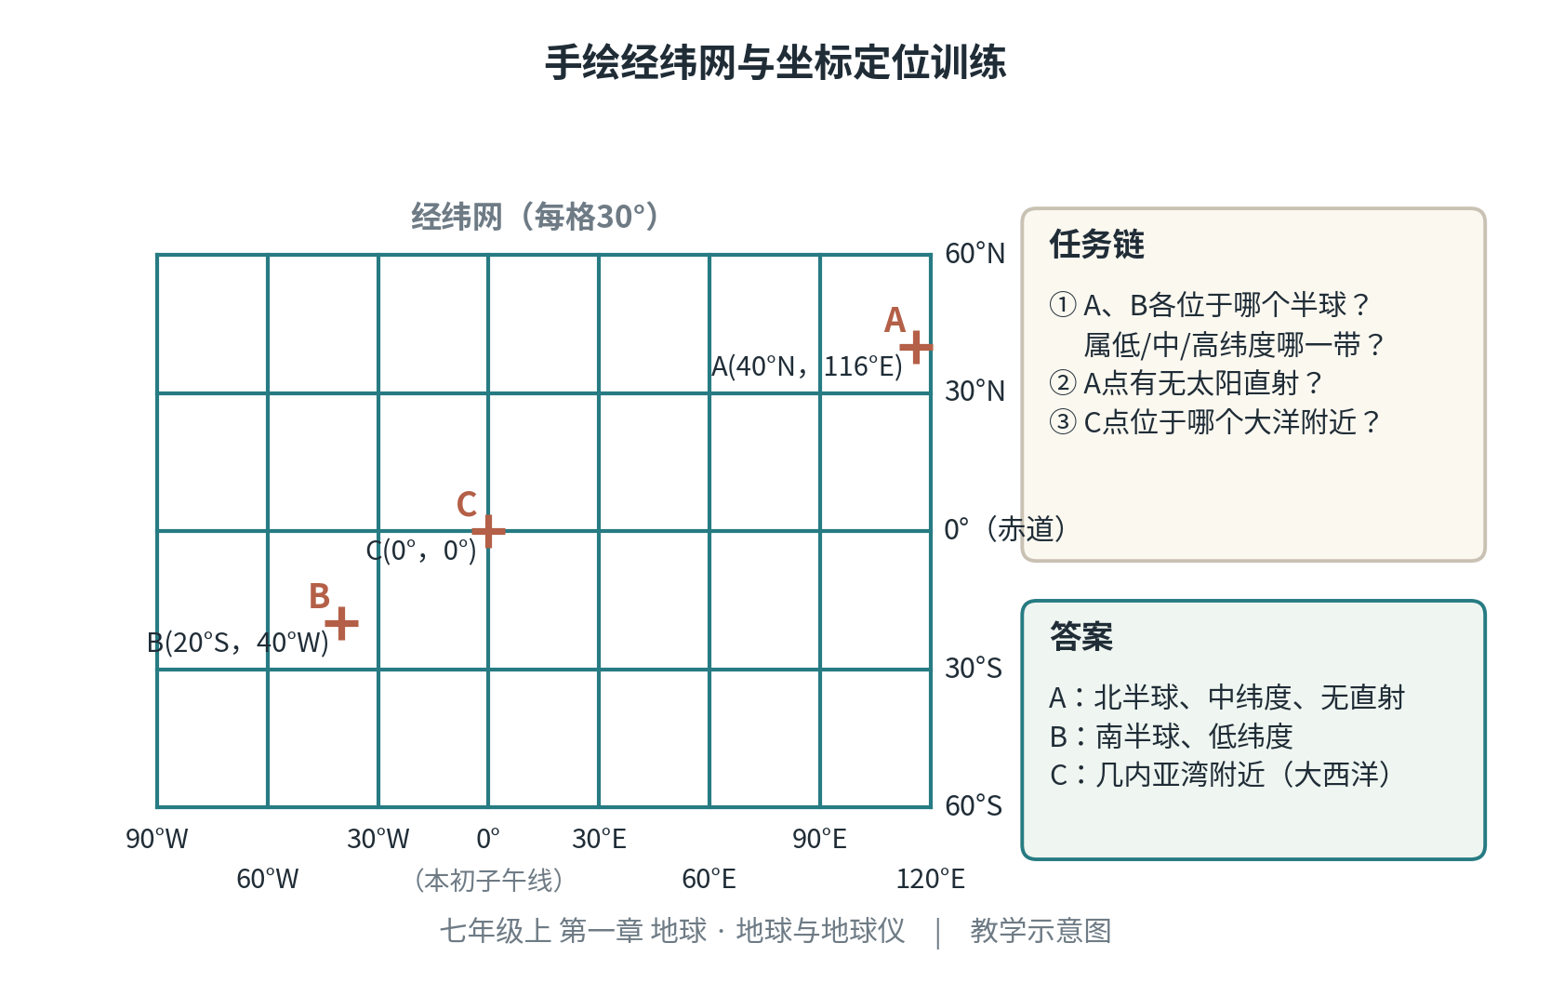
1.2 地球与地球仪 · 图示
学科专业图示（教学示意）
手绘经纬网与坐标定位训练
自包含画法：①画一矩形空白经纬网，横线为纬线（0°赤道居中，向上依次30°N、60°N，向下依次30°S、60°S），竖线为经线（0°本初子午线居中，向右标东经30°、60°、120°，向左标西经30°、60°）；②在网格内标注三个点：…
地理 · 节级精细课件 ｜ 九科教辅规范包 v1.0 ｜ 11 / 256

Slide 12
1.3 地球的运动 · 讲解
七年级上 第一章
导入 手电筒照着地球仪缓缓转动，亮面与暗面的界线在“走”——这就是我们每天经历的昼与夜吗？
核心术语
· 自转
· 公转
读图先做演示：手电筒当太阳平行照射地球仪，自西向东转动，晨昏线扫过地表，昼夜交替出现；再看公转轨道四位置图，地轴倾斜方向始终不变（指向北极星），直射点在南北回归线之间往返。对比表记“方向都自西向东、周期一天与一年”。
机理在“斜着身子转”：地轴倾斜且方向不变→直射点随公转在 23.5°S—23.5°N 间往返移动→同一地点正午太阳高度与昼夜长短随季节变化→形成四季；不同纬度获得热量不同→划分五带。四季成因是直射点移动，不是日地距离变化。
易错点：公转方向与自转一致（都自西向东），不是相反；直射点最远只到回归线，不会进入温带。人地落点：直射点的往返带来四季轮换，人类据此安排农时与节气——二十四节气正是对公转规律的生产化运用，至今指导农事。
· 昼夜交替
· 二分二至
· 五带
易错警示
✗ 以为公转方向与自转相反
✗ 把四季成因说成日地距离变化
地理 · 节级精细课件 ｜ 九科教辅规范包 v1.0 ｜ 12 / 256

Slide 13
1.3 地球的运动 · 例题
分步解析（教师带练）
例题 析图题：地球公转轨道图上标出四个位置，地轴倾斜方向一致。①写出夏至日太阳直射的纬线及日期；②当地球运行到直射赤道的位置时，全球昼夜如何分布？③某地全年有太阳直射现象，它位于哪个温度带？
1
第一步：在轨道图上找到“直射 23.5°N”的位置——6 月 22 日前后（北半球夏至日）。
2
第二步：读“直射赤道”位置——春分或秋分，此时晨昏线通过两极，全球昼夜平分。
3
第三步：用五带划分反推——“全年有直射”意味着位于南北回归线之间，即热带。
解答 ①夏至日（6 月 22 日前后）太阳直射北回归线（23.5°N）；②直射赤道时（春分或秋分），晨昏线经过南北两极，全球各地昼夜等长；③热带（南北回归线之间）。判定标准：日期、纬线、五带名称三者对应准确，能写出“直射点移动”作为依据。
地理 · 节级精细课件 ｜ 九科教辅规范包 v1.0 ｜ 13 / 256

Slide 14
1.3 地球的运动 · 独立练习
先独立完成，再对照教师手册自评
练习 1 判断下列现象分别由自转还是公转产生：①北京比乌鲁木齐先看到日出；②学校操场旗杆正午影子夏季短、冬季长；③南半球与北半球季节相反。
练习 2 综合题：①用直射点移动的原理解释我国“夏至白昼最长、冬至白昼最短”；②说明为什么“夏至最热、冬至最冷”并不严格成立（可从热量收支滞后角度简析）。
变式挑战（选做） 变式：①冬至日（12 月 22 日前后）太阳直射哪条纬线？此时北半球昼夜长短状况如何？②若某地全年昼夜等长，该地位于哪里？ 提示：抓住“直射点位置→昼夜长短”的对应关系；再想哪条纬线永远被晨昏线平分。
完成后对照教师手册自评；答案与判定标准见 course.json · answer_text（不在放映页）
地理 · 节级精细课件 ｜ 九科教辅规范包 v1.0 ｜ 14 / 256

Slide 15
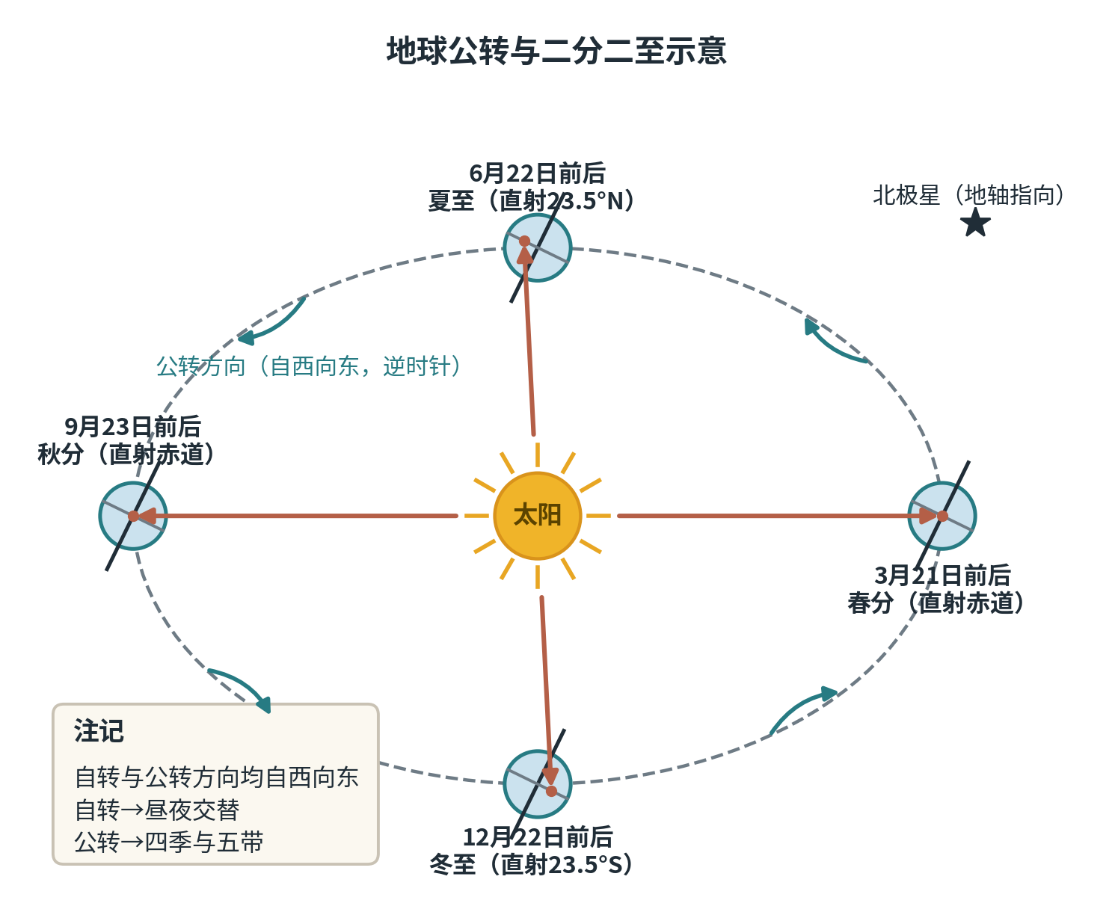
1.3 地球的运动 · 图示
学科专业图示（教学示意）
地球公转与二分二至示意
以太阳为中心画椭圆公转轨道，逆时针方向标出四个位置：3月21日前后（春分，直射赤道）、6月22日前后（夏至，直射23.5°N）、9月23日前后（秋分，直射赤道）、12月22日前后（冬至，直射23.5°S）。
地理 · 节级精细课件 ｜ 九科教辅规范包 v1.0 ｜ 15 / 256

Slide 16
第一章 · 地球 · 小结与出口
先复述小结，再独立完成出口题
本节小结（学生能复述）
1.1 天体系统四级套框：地月系—太阳系—银河系—可观测宇宙；地球是普通行星，特殊在日地距离适中孕…
1.2 经纬网定位四步：定南北纬、定东西经、写坐标、报方位；本初子午线是 0° 经线，纬线越向两极…
1.3 自转与公转都自西向东：自转一天产生昼夜交替与时差，公转一年使直射点在回归线间往返，产生四季…
章出口自检
在标有 A(40°N,116°E)、B(20°S,40°W) 的空白经纬网上读出两点的半球位置与纬度带，并判断 A 地有无太阳直射现象、说明依据。
地理 · 节级精细课件 ｜ 九科教辅规范包 v1.0 ｜ 16 / 256

Slide 17
02
七年级上 · 地球与地图 ｜ 考查：比例尺换算、方向判定与等高线五部位判读是选择题高频，常兼考剖面与选线
第二章 地图
地图是地理的第二语言：三要素与等高线读图入门
2.1 地图的阅读
2.2 地形图的判读
本章 2 节 ｜ 每节：讲解 → 例题 → 练习

Slide 18
2.1 地图的阅读 · 讲解
七年级上 第二章
导入 同样一张校园，体育老师用一张图排运动会路线，政教处却用另一张——选对图，比看得懂图更先一步。
核心术语
· 比例尺
· 图例
读图三查按固定顺序：先查图例注记，再查比例尺，最后定方向。比例尺换算用“化 1”法：先统一单位再乘除——“图上 1 厘米代表实地 50 米”，3 厘米就是 150 米。定向按优先级：指向标＞经纬网＞“上北下南”一般定向。
为什么范围大的图内容反而简略？比例尺是分数：图幅一定时，比例尺越大（分母越小），图上同样长度代表的实地距离越短，装得下的实地范围越小，能画出的细节越多——范围与详略此消彼长，选图就是选“范围—详略”的平衡点。
易错点：比例尺大小与范围、详略的关系最易记反；图幅是纸面大小，与比例尺是两回事；有指向标仍按上北下南读图必错。人地落点：防灾逃生图、旅游导览图、交通图各有用途——会按需求选图用图，是现代公民的空间素养。
· 注记
· 指向标
· 选择适用的地图
易错警示
✗ 比例尺大小与表示范围、详略的关系记反
✗ 有指向标仍按上北下南读图
地理 · 节级精细课件 ｜ 九科教辅规范包 v1.0 ｜ 18 / 256

Slide 19
2.1 地图的阅读 · 例题
分步解析（教师带练）
例题 读图题：某校园平面图右上角画有指向东北的指向标，线段比例尺为“图上 1 厘米代表实地 50 米”。①大门位于教学楼的什么方向？②量得教学楼到大门的图上距离为 3 厘米，实地距离是多少米？③为什么该图不适用“上北下南”定向？
1
第一步：以教学楼为参照点，把指向标的北转向图中——按指向标读方向，不能默认图框上方为北。
2
第二步：用“化 1”法换算：图上 1 厘米＝实地 50 米，3 厘米＝3×50＝150 米。
3
第三步：说明理由——图上已给出指向标，按定向优先级，指向标优先于一般定向法。
解答 ①按指向标判断大门位于教学楼的正东偏南方向（以指向标实际方向为准，若指向标北指向图框右上方约 45°，则大门在其东南方向附近，答题时按图读出）；②实地距离为 150 米；③因为图上有指向标，定向时以指向标为准，不能再用“上北下南、左西右东”。判定标准：换算先统一单位、方向依指向标不依图框。
地理 · 节级精细课件 ｜ 九科教辅规范包 v1.0 ｜ 19 / 256

Slide 20
2.1 地图的阅读 · 独立练习
先独立完成，再对照教师手册自评
练习 1 图幅相同的两幅图：一幅是“北京市地图”，一幅是“中国政区图”。哪幅比例尺大？哪幅表示的内容详细？说明判断依据。
练习 2 综合题：学校去山区研学，手头有政区图、交通图、等高线地形图三张。①为“规划乘车路线”与“设计登山线路”各选一张图并说明理由；②换乘信息与坡度信息能互相替代吗？为什么？
变式挑战（选做） 变式：图幅相同的“中国政区图”与“北京市交通图”。①哪幅比例尺小？②要在北京城内查地铁换乘路线，应选哪幅？为什么？ 提示：先比两图表示的实地范围大小，再套“范围大→比例尺小→内容略”。
完成后对照教师手册自评；答案与判定标准见 course.json · answer_text（不在放映页）
地理 · 节级精细课件 ｜ 九科教辅规范包 v1.0 ｜ 20 / 256

Slide 21
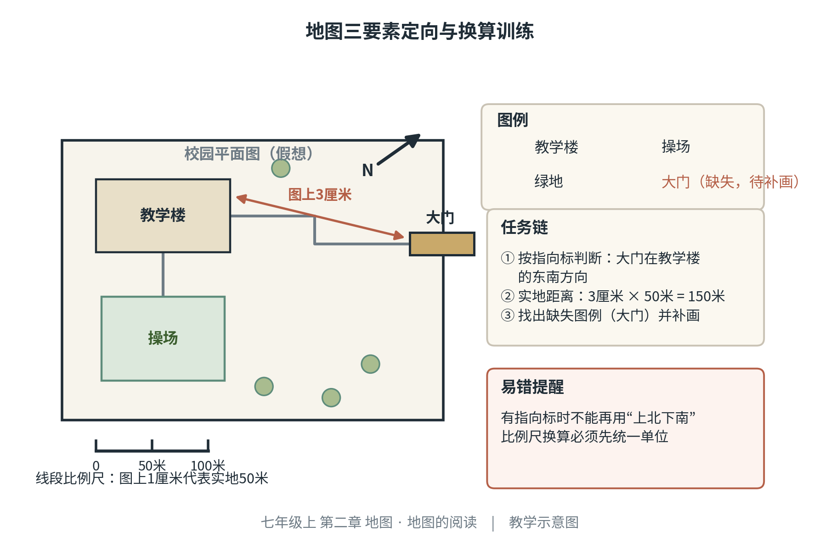
2.1 地图的阅读 · 图示
学科专业图示（教学示意）
地图三要素定向与换算训练
自包含画法：①绘一张假想校园平面图，含教学楼、操场、大门的符号与图例框，附一个斜指东北的指向标和线段比例尺“图上1厘米代表实地50米”；②任务链：用指向标说出大门位于教学楼的什么方向→用刻度尺量得教学楼到大门图上距离3厘米并换算实地距离…
地理 · 节级精细课件 ｜ 九科教辅规范包 v1.0 ｜ 21 / 256

Slide 22
2.2 地形图的判读 · 讲解
七年级上 第二章
导入 登山队要在两峰之间选一条登顶路线，图上密密麻麻的线圈里，哪条路好走、哪里是悬崖？答案全在等高线里。
核心术语
· 等高线
· 等高距
等高线五步读图：①定等高距；②找闭合圈（内高外低是山峰）；③看疏密（密陡疏缓）；④判脊谷（凸低为脊、凸高为谷，谷中常有小河）；⑤算陡崖（重叠等高线崖顶减崖底）。分层设色对照图例读：绿低、黄高、褐更高，白色为冰雪。
为什么山谷能集水成河？等高线向高处凸出，说明该处地势比两侧低，是两侧坡面水流的汇合通道——集水线发育河流；山脊凸向低处，地势比两侧高，是分水线。坡度看疏密：水平距离相同时，等高线越密，爬升越快，坡越陡。
易错点：脊谷凸向最易记反，口诀记牢后必须回图逐线验证；陡崖相对高度要数重叠条数再估算；等深线表示深度，方法同但数值含义不同。人地落点：公路选线避陡崖、水库坝址选口窄肚大的峡谷——读懂等高线就是与地形对话。
· 山脊
· 山谷
· 陡崖
易错警示
✗ 山脊山谷的凸向记反
✗ 陡崖相对高度估算漏用等高距
地理 · 节级精细课件 ｜ 九科教辅规范包 v1.0 ｜ 22 / 256

Slide 23
2.2 地形图的判读 · 例题
分步解析（教师带练）
例题 读图题：某等高线地形图等高距为 100 米，图中有甲、乙两山峰（甲 900 米、乙 700 米），两峰之间为鞍部；一侧等高线向低处凸出，另一侧向高处凸出且沿该线有小河；某处 4 条等高线重叠为陡崖（崖顶 600 米、崖底 300 米）。①写出五个部位名称；②比较沿山脊与沿山谷两条虚线爬坡的陡缓；③估算陡崖的相对高度。（图见本节图示页）
1
第一步：用“内高外低”识别山峰甲（900 米）与乙（700 米），两峰之间鞍部读数在 500—600 米之间。
2
第二步：判凸向——等高线向低处凸出为山脊，向高处凸出且有小河（集水线）为山谷。
3
第三步：看疏密——比较两条虚线经过处等高线的密集程度，密的一侧坡陡。
4
第四步：算陡崖——崖顶 600 米减崖底 300 米，相对高度约 300 米。
解答 ①两闭合等高线中心为山峰（甲 900 米、乙 700 米），两峰之间为鞍部，向低处凸出的是山脊，向高处凸出且有河流的是山谷，等高线重叠处是陡崖；②等高线密集的一条坡陡，稀疏的一条坡缓；③陡崖相对高度＝600−300＝约 300 米。判定标准：凸向判断正确、疏密与坡度对应无误。
地理 · 节级精细课件 ｜ 九科教辅规范包 v1.0 ｜ 23 / 256

Slide 24
2.2 地形图的判读 · 独立练习
先独立完成，再对照教师手册自评
练习 1 某等高线地形图上，甲处等高线向高处凸出且有河流发育，乙处等高线向低处凸出。①甲、乙分别是什么部位？②计划从山麓修一条公路到山顶，应沿甲还是乙的走向选线？为什么？
练习 2 综合题：为山区村庄做规划：①把梯田布设在缓坡、把林地留在陡坡，用等高线疏密说明理由；②水库坝址常选在两侧等高线密集的峡谷口、上游为盆地处，分析这样选址的两个好处。
变式挑战（选做） 变式：某等高线地形图等高距 100 米，甲峰 900 米、乙峰 700 米，两峰间为鞍部；一处 4 条等高线重叠成陡崖（数据教学示意）。①鞍部海拔在哪个区间？②估算陡崖相对高度的范围；③判断“等高线密集处坡缓”是否正确。 提示：鞍部介于两峰之间相邻等高线之间；陡崖高度在（条数−1）×等高距到（条数＋1）×等高距之间。
完成后对照教师手册自评；答案与判定标准见 course.json · answer_text（不在放映页）
地理 · 节级精细课件 ｜ 九科教辅规范包 v1.0 ｜ 24 / 256

Slide 25
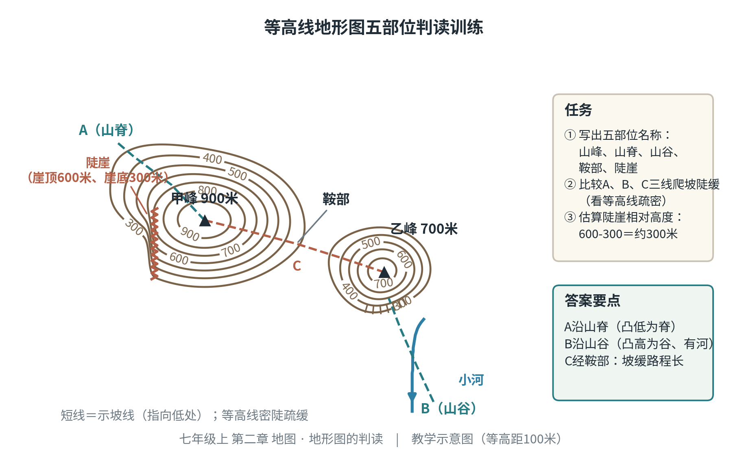
2.2 地形图的判读 · 图示
学科专业图示（教学示意）
等高线地形图五部位判读训练
自包含画法：等高距100米，绘制多条闭合等高线构成两座山峰——甲峰900米、乙峰700米，两峰之间为鞍部；一侧等高线向低处凸出（山脊），另一侧向高处凸出且沿线画一条小河（山谷）；某处多条等高线重叠处画锯齿符号标注陡崖（崖顶600米、崖底…
地理 · 节级精细课件 ｜ 九科教辅规范包 v1.0 ｜ 25 / 256

Slide 26
第二章 · 地图 · 小结与出口
先复述小结，再独立完成出口题
本节小结（学生能复述）
2.1 读图三查：图例、比例尺、方向；比例尺大范围小内容详，有指向标就按指向标定向，换算先统一单位。
2.2 等高线五步：定等高距、找闭合圈、看疏密、判脊谷（凸高为谷凸低为脊）、算陡崖；密陡疏缓，分层…
章出口自检
给一幅仅有等高线与比例尺、无地名的地形图，指出山峰、山脊、山谷、鞍部、陡崖，并为一条公路选线说明理由。
地理 · 节级精细课件 ｜ 九科教辅规范包 v1.0 ｜ 26 / 256

Slide 27
03
七年级上 · 世界地理 ｜ 考查：七大洲四大洋位置轮廓与板块边界判读（张裂/碰撞）必考，常给现象反推边界类型
第三章 陆地和海洋
海陆格局与板块运动：世界宏观框架的第一次搭建
3.1 大洲和大洋
3.2 海陆的变迁
本章 2 节 ｜ 每节：讲解 → 例题 → 练习

Slide 28
3.1 大洲和大洋 · 讲解
七年级上 第三章
导入 赤道像一条腰带把地球一分为二，七大洲像七块大小悬殊的“拼图”——先定参照线，拼图才不会贴错位置。
核心术语
· 大洲
· 大洋
手绘定位两步：先画赤道与本初子午线作参照线，再按面积口诀“亚非北南美、南极欧大洋”由大到小落位。统计图同口径：面积条形图先看单位（万平方千米）再比长短；海陆扇形图读出海洋约 71%、陆地约 29%，即“三分陆地、七分海洋”。
为什么大洲这样分？分界线是人为约定的地理界线：亚欧之间以乌拉尔山—乌拉尔河—里海—大高加索山—黑海—土耳其海峡为界，是山脉、河流、海峡串成的天然通道带；苏伊士运河、巴拿马运河则是在陆地最窄处开凿的人工界河——运河即分界。
易错点：跨经度最广的大洲是南极洲（经线汇聚于极点）；南北美洲分界是巴拿马运河而非苏伊士运河；四大洋按大小排“太平、大西、印度、北冰”。人地落点：海陆格局决定航运通道与运河地位，苏伊士、巴拿马两运河扼守咽喉，牵动全球贸易。
· 大陆
· 半岛
· 岛屿
易错警示
✗ 跨经度最广的大洲误答亚洲（应为南极洲）
✗ 南北美洲分界误写苏伊士运河
地理 · 节级精细课件 ｜ 九科教辅规范包 v1.0 ｜ 28 / 256

Slide 29
3.1 大洲和大洋 · 例题
分步解析（教师带练）
例题 读图题：七大洲面积比较条形图（单位：万平方千米）显示：亚洲 4400、非洲 3000、北美洲 2400、南美洲 1800、南极洲 1400、欧洲 1000、大洋洲 900；世界海陆面积占比扇形图显示海洋 71%、陆地 29%。①按面积由大到小写出七大洲顺序；②算一算亚洲面积大约是欧洲的几倍；③写出亚非两洲的分界线。
1
第一步：把条形图数值按从长到短排列，并用口诀“亚非北南美、南极欧大洋”校验。
2
第二步：同口径计算：4400÷1000≈4.4，注意单位都是万平方千米，可直接相除。
3
第三步：分界线回图确认——亚洲与非洲交界处在红海与地中海之间，即苏伊士运河。
解答 ①亚洲、非洲、北美洲、南美洲、南极洲、欧洲、大洋洲；②亚洲面积约为欧洲的 4.4 倍；③亚洲与非洲的分界线是苏伊士运河（沟通红海与地中海）。判定标准：排序口诀与数据一致，倍数计算用同一单位。
地理 · 节级精细课件 ｜ 九科教辅规范包 v1.0 ｜ 29 / 256

Slide 30
3.1 大洲和大洋 · 独立练习
先独立完成，再对照教师手册自评
练习 1 判断并改正：①跨经度最广的大洲是亚洲；②南北美洲的分界线是苏伊士运河；③四大洋中面积最大的是太平洋。
练习 2 综合题：一艘货轮从上海出发经马六甲海峡、苏伊士运河到欧洲西部。①依次写出经过的大洋；②说明苏伊士运河作为亚非分界线兼航运捷径的双重意义。
变式挑战（选做） 变式：用七大洲面积数据（亚洲 4400、非洲 3000、北美洲 2400、南美洲 1800、南极洲 1400、欧洲 1000、大洋洲 900，单位万平方千米，教学示意）：①算出七大洲陆地面积合计；②亚洲约占全球陆地面积的百分之几？ 提示：先把七个数相加得陆地总量，再用亚洲面积除以总量。
完成后对照教师手册自评；答案与判定标准见 course.json · answer_text（不在放映页）
地理 · 节级精细课件 ｜ 九科教辅规范包 v1.0 ｜ 30 / 256

Slide 31
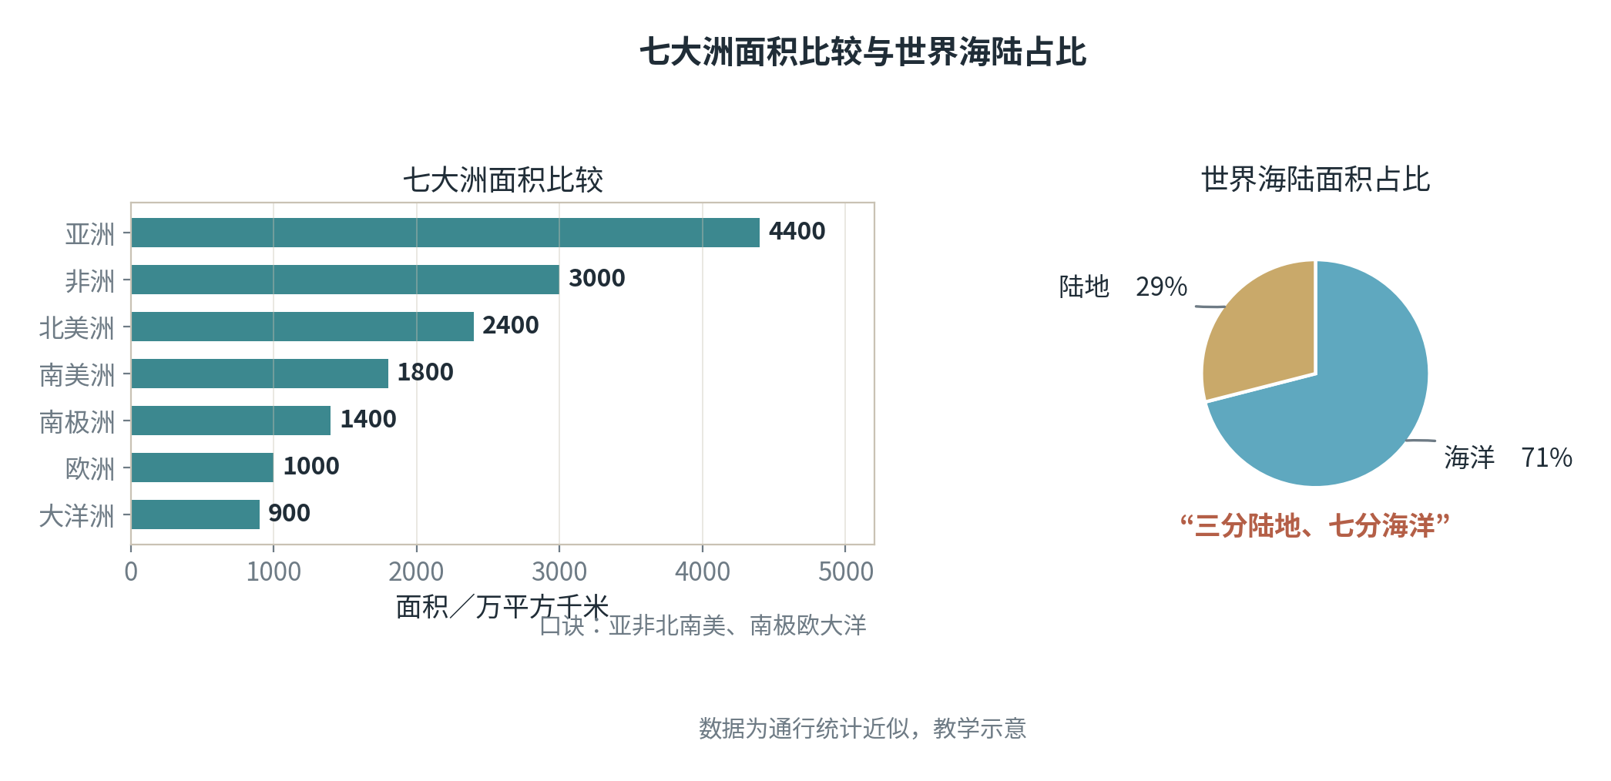
3.1 大洲和大洋 · 图示
学科专业图示（教学示意）
七大洲面积比较与世界海陆占比
两张统计图组合。图1条形图“七大洲面积比较”，单位：万平方千米，数据：亚洲4400、非洲3000、北美洲2400、南美洲1800、南极洲1400、欧洲1000、大洋洲900。
地理 · 节级精细课件 ｜ 九科教辅规范包 v1.0 ｜ 31 / 256

Slide 32
3.2 海陆的变迁 · 讲解
七年级上 第三章
导入 喜马拉雅山上居然挖出了海洋生物化石——山是“长”出来的，海是“缩”回去的，大地真的会动吗？
核心术语
· 大陆漂移
· 板块构造学说
读图先抓证据链：海相化石出现在高山上、海底古河道埋在陆地之下，说明海陆位置在变；大陆漂移三证据按序看——轮廓可拼合→古生物化石隔洋吻合→古老岩层吻合。板块示意图先认六大板块，再画边界箭头：背向双箭头是张裂，相向双箭头是碰撞。
机理在板块运动：岩石圈分为六大板块，板块内部地壳较稳定、交界处活跃。张裂运动→红海不断扩张、大西洋中脊生长；碰撞挤压→地中海缩小、喜马拉雅山继续抬升。环太平洋与地中海—喜马拉雅两大火山地震带，正位于板块交界处。
易错点：板块范围与七大洲不一一对应（如印度洋板块含澳大利亚大陆与印度半岛）；填海造陆是局部小变化，不能否定大尺度板块运动。人地落点：摸清板块边界才能划出地震设防区、修抗震建筑——认识大地运动，是为了与地震风险更好地共处。
· 六大板块
· 火山地震带
· 张裂运动
易错警示
✗ 板块范围与七大洲范围一一对应（两者不同）
✗ 以为板块边界只在大洋中
地理 · 节级精细课件 ｜ 九科教辅规范包 v1.0 ｜ 32 / 256

Slide 33
3.2 海陆的变迁 · 例题
分步解析（教师带练）
例题 析图题：世界板块示意图上，红海两侧板块间画有背向箭头，地中海两侧画有相向箭头，喜马拉雅山位于相向箭头交汇处。①判断三地各属于哪种板块边界；②预测三地面积或高度的未来变化趋势。
1
第一步：读箭头方向——背向箭头为张裂（生长边界），相向箭头为碰撞挤压（消亡边界）。
2
第二步：逐一对号——红海属张裂边界，地中海与喜马拉雅山属碰撞挤压边界。
3
第三步：趋势与箭头方向一致：张裂→扩大，碰撞→缩小或抬升。
解答 ①红海处于板块张裂（生长）边界；地中海、喜马拉雅山处于板块碰撞挤压（消亡）边界；②趋势：红海面积将不断扩大，地中海面积将不断缩小，喜马拉雅山将继续升高。判定标准：边界类型与箭头方向对应正确，趋势预测与边界性质一致。
地理 · 节级精细课件 ｜ 九科教辅规范包 v1.0 ｜ 33 / 256

Slide 34
3.2 海陆的变迁 · 独立练习
先独立完成，再对照教师手册自评
练习 1 有人认为“喜马拉雅山上有海洋生物化石，只能说明这里发过洪水，海陆根本不会变迁”。请用板块构造学说的证据链反驳这一说法。
练习 2 综合题：喜马拉雅山发现海洋生物化石，地中海面积不断缩小。①用板块构造学说统一解释这两个现象；②推测数千万年后地中海的可能命运并说明理由。
变式挑战（选做） 变式：有人说“红海在未来可能成为新的大洋”。请用板块边界判读流程（认板块→看箭头→下结论）评价这一说法。 提示：先查红海两侧板块间的箭头方向，箭头方向决定趋势。
完成后对照教师手册自评；答案与判定标准见 course.json · answer_text（不在放映页）
地理 · 节级精细课件 ｜ 九科教辅规范包 v1.0 ｜ 34 / 256

Slide 35
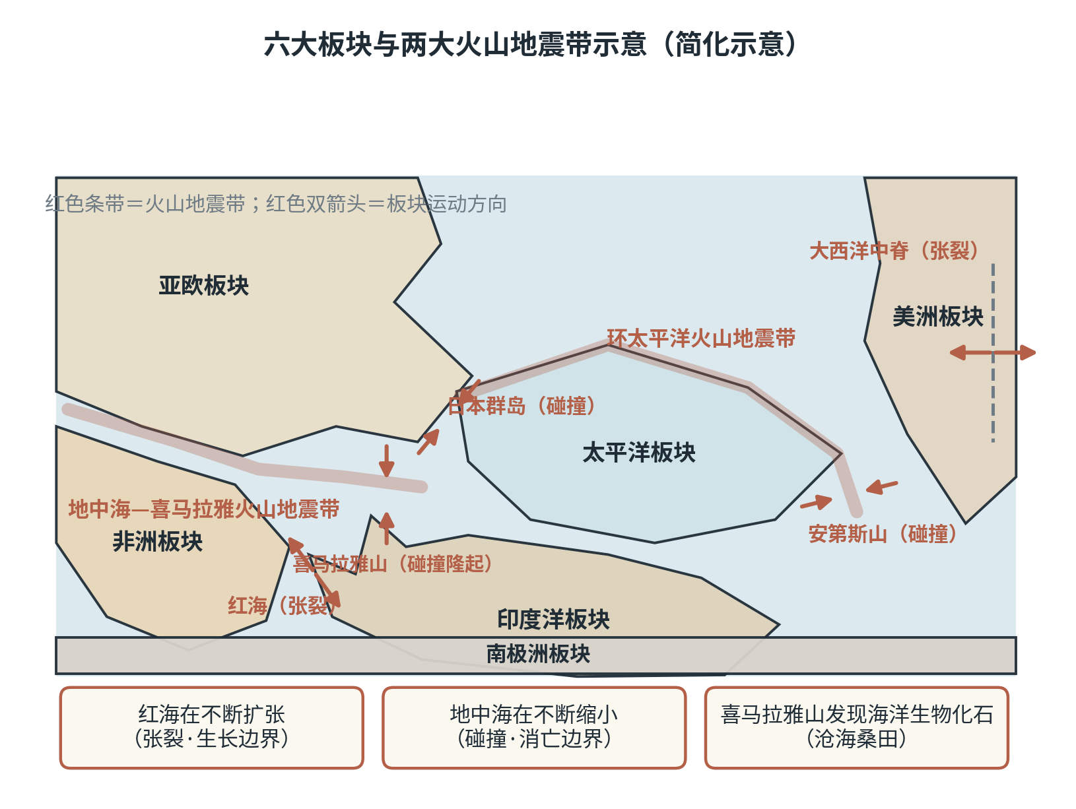
3.2 海陆的变迁 · 图示
学科专业图示（教学示意）
六大板块与两大火山地震带示意
画简化的世界板块示意（不要求精确边界）：用色块表示亚欧板块、非洲板块、美洲板块、太平洋板块、印度洋板块、南极洲板块；用两条红色条带标注环太平洋火山地震带与地中海—喜马拉雅火山地震带。
地理 · 节级精细课件 ｜ 九科教辅规范包 v1.0 ｜ 35 / 256

Slide 36
第三章 · 陆地和海洋 · 小结与出口
先复述小结，再独立完成出口题
本节小结（学生能复述）
3.1 先定赤道与本初子午线再落位七大洲；面积口诀“亚非北南美、南极欧大洋”；六点名记亚欧分界，运…
3.2 海陆变迁靠证据链说话：轮廓、化石、岩层三组证据支持大陆漂移；板块张裂则海扩、碰撞则山升海缩…
章出口自检
在空白世界板块示意图上，判断地中海、红海、安第斯山脉各处于什么板块边界，并预测其面积或高度的未来趋势。
地理 · 节级精细课件 ｜ 九科教辅规范包 v1.0 ｜ 36 / 256

Slide 37
04
七年级上 · 世界地理 ｜ 考查：气温曲线降水柱状图定型（以温定带、以水定型）与世界分布规律是核心考点
第四章 天气与气候
从天天变的天气到定型的气候：图表定型与分析影响因素
4.1 多变的天气
4.2 气温的变化与分布
4.3 降水的变化与分布
4.4 世界的气候
本章 4 节 ｜ 每节：讲解 → 例题 → 练习

Slide 38
4.1 多变的天气 · 讲解
七年级上 第四章
导入 “今天降温十度”和“本地冬季寒冷干燥”——两句话只差两个字，含义却天差地别，你能分清吗？
核心术语
· 天气
· 气候
判定天气与气候只看时间尺度：短时多变的是天气（“今天降温”），多年平均概况是气候（“夏季多雨”）。卫星云图三色读法：绿为陆地、蓝为海洋、白为云区，白色越浓云层越厚；天气符号先认晴、阴、雨、雪、雾、霜冻、台风、沙尘八个常用符号。
为什么天气预报能越报越准？地面与高空气象观测、气象卫星组成监测网，采集气温、气压、湿度等数据，输入计算机模型推演大气未来状态；AQI 日报同理，由各污染物浓度监测值算出指数——数据在先、预报在后，这是现代气象的基本流程。
易错点：把“今天很冷”说成气候是拿天气当气候；AQI 数值越大污染越重、级别越高越不宜户外活动，方向不能读反。人地落点：看懂空气质量日报再决定晨练与开窗，污染天减少户外活动——读懂天气信息是自我防护的第一步。
· 卫星云图
· 天气符号
· 空气质量指数
易错警示
✗ 把“今天很冷”说成气候
✗ AQI数值越大误读为空气质量越好
地理 · 节级精细课件 ｜ 九科教辅规范包 v1.0 ｜ 38 / 256

Slide 39
4.1 多变的天气 · 例题
分步解析（教师带练）
例题 判断下列描述属于天气还是气候，并说明理由：①“昆明四季如春”；②“受寒潮影响，明天本市气温将下降 8℃”；③卫星云图上某地区上空为浓密的白色区域。
1
第一步：找时间标志词——“四季”指多年平均状况，“明天”指短时变化。
2
第二步：套用定义——短时多变是天气，长期概况是气候。
3
第三步：对③按卫星云图三色读法判断白色代表云区，属于对当前天气状况的描述。
解答 ①气候——“四季如春”描述的是多年天气平均概况，稳定少变；②天气——描述的是未来短时间内的气温变化，多变；③属于天气信息——白色为云区，白色浓密说明云层厚，该地可能正在或即将降水。判定标准：以时间尺度为唯一判定依据，不凭语感。
地理 · 节级精细课件 ｜ 九科教辅规范包 v1.0 ｜ 39 / 256

Slide 40
4.1 多变的天气 · 独立练习
先独立完成，再对照教师手册自评
练习 1 某日两城市空气质量：甲市 AQI 为 45（优），乙市 AQI 为 210（重度污染）。①哪市空气质量更好？②当天哪市更不宜户外活动？③有人读完说“AQI 越大空气越好”，错在哪？
练习 2 综合题：①“昆明四季如春”描述的是天气还是气候？说出判定口径；②若某市连续一周空气质量严重超标，这与“气候变化”是一回事吗？用“天气异常与气候变化”的区别说明。
变式挑战（选做） 变式：某日甲市 AQI 为 85（良）、乙市 AQI 为 45（优）（数据教学示意）。①哪市更适合开窗通风与户外锻炼？②有人说“AQI 越大空气越好”，指出错误。 提示：先比较数值大小，再对应级别，最后看级别与活动建议的方向。
完成后对照教师手册自评；答案与判定标准见 course.json · answer_text（不在放映页）
地理 · 节级精细课件 ｜ 九科教辅规范包 v1.0 ｜ 40 / 256

Slide 41
4.2 气温的变化与分布 · 讲解
七年级上 第四章
导入 同一天，漠河的气温计冻在 −30℃，海口却在 25℃——把两地一年的温度连成曲线，规律自己会“说话”。
核心术语
· 气温日较差
· 气温年较差
气温曲线五读按序走：①最高月均温；②最低月均温；③年较差＝最高月减最低月；④最热月在 7 月还是 1 月（判半球）；⑤弯曲度大小（判大陆性强弱）。等温线三看：走向、疏密、闭合中心，逐点标数值，不凭印象。
为什么世界气温由低纬向高纬递减？纬度越高，正午太阳高度越小，地表获得的太阳辐射越少——这是纬度因素的主导机制。山地气温垂直递减约 0.6℃/100 米：空气越稀薄保温越弱，海拔每升 100 米约降温 0.6℃，先算高差再算温差。
易错点：判半球要看“最热月是 1 月还是 7 月”的证据；南半球等温线平直是因为海洋面积广、下垫面均一，不是“海陆差异小”。人地落点：积温与气温决定作物熟制与品种布局，城市规划、建筑节能都要用气温数据说话。
· 等温线
· 气温垂直递减
易错警示
✗ 7月最热就断定是北半球（应看增温方向）
✗ 南半球等温线平直误答“海陆差异小”（应为海洋面积广）
地理 · 节级精细课件 ｜ 九科教辅规范包 v1.0 ｜ 41 / 256

Slide 42
4.2 气温的变化与分布 · 例题
分步解析（教师带练）
例题 析图题：某山地山脚气温为 28℃，山顶海拔比山脚高 2000 米。①按气温垂直递减率计算山顶气温；②另一幅图上某地最热月为 1 月，该地位于哪个半球？
1
第一步：算高差对应温差——高差 2000 米含 20 个 100 米，温差＝20×0.6℃＝12℃。
2
第二步：海拔升高气温降低——山顶气温＝28℃−12℃＝16℃。
3
第三步：判半球——用“最热月月份”证据：最热月在 1 月，说明该地位于南半球。
解答 ①山顶气温约 16℃（依据：气温随海拔升高而降低，每上升 100 米下降约 0.6℃）；②该地位于南半球（南半球陆地最热月出现在 1 月）。判定标准：先算高差再乘 0.6℃，不颠倒加减；半球判断用最热月证据而非直觉。
地理 · 节级精细课件 ｜ 九科教辅规范包 v1.0 ｜ 42 / 256

Slide 43
4.2 气温的变化与分布 · 独立练习
先独立完成，再对照教师手册自评
练习 1 读世界某区域等温线图：等温线大致与纬线平行，数值自南向北递减。①该区域位于哪个半球？②若两条相邻等温线之间等温线特别密集，说明该处气温有何特点？
练习 2 综合题：读某区域 7 月等温线图：等温线数值自南向北递减，同一条等温线在陆地上明显向北凸出。①判断该区域的半球；②比较同纬度海陆气温高低并说明依据；③用海陆热力性质差异解释②的结论。
变式挑战（选做） 变式：某山山脚气温 28℃，山顶比山脚高 3000 米（教学示意）。①求山顶气温；②另一地最热月出现在 1 月，判断其半球并说明依据。 提示：先算 3000 米里有多少个 100 米，再乘 0.6℃；半球看最热月月份。
完成后对照教师手册自评；答案与判定标准见 course.json · answer_text（不在放映页）
地理 · 节级精细课件 ｜ 九科教辅规范包 v1.0 ｜ 43 / 256

Slide 44
4.3 降水的变化与分布 · 讲解
七年级上 第四章
导入 同样是“年降水 1000 毫米”，一个城市月月下雨，另一个半年不下雨——只看总量，你会完全误判两地的“脾气”。
核心术语
· 降水量
· 等降水量线
降水柱状图五步：①找峰值月；②累加年总量；③看雨季长短（连续多雨月数）；④辨雨型（全年多雨、夏雨、冬雨、全年湿润、全年少雨）；⑤与气温曲线对照定型。等降水量线读法与等温线同口径：走向、疏密、闭合三看。
雨是怎么来的？三个条件缺一不可：充足水汽、空气抬升降温、凝结核。赤道多雨的机理是气温高→受热上升→对流旺盛→多对流雨，不是“因为热”；中纬度沿海多于内陆，是因为湿润气流从海洋带来水汽，深居内陆水汽难达。迎风坡抬升致雨、背风坡下沉干燥。
易错点：单月柱高不能定雨季长短，要看连续分布；赤道多雨答“因为热”是断链，必须落到对流上升。人地落点：降水的时空分布决定旱涝风险与农业布局——雨季蓄水防涝、旱季节水抗旱，读懂降水柱状图就是读懂一方水土的水账。
· 雨季
· 迎风坡降水
易错警示
✗ 只凭单月柱高断定雨季长短
✗ 赤道多雨只答“因为热”（应为对流旺盛多对流雨）
地理 · 节级精细课件 ｜ 九科教辅规范包 v1.0 ｜ 44 / 256

Slide 45
4.3 降水的变化与分布 · 例题
分步解析（教师带练）
例题 析图题：A 城降水柱状图显示各月降水均在 150—250 毫米之间，年总量约 2300 毫米；B 城降水集中在 6—9 月（四个月共约 1200 毫米），其余月份均不足 30 毫米，年总量约 1500 毫米。①比较两城年降水量与雨季长短；②指出两城各属哪种雨型。
1
第一步：先读年总量——A 约 2300 毫米多于 B 约 1500 毫米。
2
第二步：再看降水集中度——B 城四个月占全年八成，雨季短促；A 城各月都多雨，无干季。
3
第三步：按五类雨型归位——A 属全年多雨型，B 属夏雨型（分旱雨两季）。
解答 ①A 城年降水量约 2300 毫米、大于 B 城约 1500 毫米；A 城全年多雨无干季，B 城雨季集中在 6—9 月、旱季漫长；②A 城属全年多雨型，B 城属夏季多雨型（夏雨型）。判定标准：总量、雨季、雨型三层都读出，不凭单月柱高下结论。
地理 · 节级精细课件 ｜ 九科教辅规范包 v1.0 ｜ 45 / 256

Slide 46
4.3 降水的变化与分布 · 独立练习
先独立完成，再对照教师手册自评
练习 1 中纬度地区，甲地位于沿海，乙地深居内陆，两地纬度相近。①哪地降水更多？②用降水形成的条件解释原因。
练习 2 综合题：甲地位于湿润的迎风坡，乙地位于同纬度的背风坡。①解释两地降水差异的形成过程；②若乙地要发展农业，最大的自然限制是什么？应采取什么对应措施？
变式挑战（选做） 变式：C 城降水柱状图显示冬季（11—3 月）各月降水 90—130 毫米，夏季（6—8 月）各月不足 30 毫米，年总量约 800 毫米（教学示意）。①判断 C 城属哪种雨型；②它最可能是什么气候类型？说明理由。 提示：看雨水集中在哪个季节，再对照“冬雨型”对应哪类气候。
完成后对照教师手册自评；答案与判定标准见 course.json · answer_text（不在放映页）
地理 · 节级精细课件 ｜ 九科教辅规范包 v1.0 ｜ 46 / 256

Slide 47
4.4 世界的气候 · 讲解
七年级上 第四章
导入 四张没有地名的气温曲线降水柱状图摆在桌上——不背气候分布图，你也能给它们“验明正身”，信不信？
核心术语
· 气候类型
· 以温定带
定型两步法是核心读图技能：第一步“以温定带”——最冷月 15℃ 以上为热带，0—15℃ 为亚热带（或温带海洋性），0℃ 以下为温带，最热月不足 10℃ 为寒带；第二步“以水定型”——全年多雨是雨林、夏雨是季风、冬雨是地中海、全年湿润是温带海洋性。顺序不能颠倒。
为什么气候这样分布？纬度定带、海陆定型：纬度决定获得太阳辐射的多少，划出温度带的底色；海陆位置决定水汽到达的远近，在同纬度分出西岸、东岸与内陆的不同类型；地形与洋流再作局部修正——理想大陆模式图正是这两级因素的叠加。
易错点：地中海气候冬雨夏干、雨热不同期，最易误判成季风气候；天气异常是一次事件，气候变化才是长期趋势。人地落点：雨热同期育水稻、温凉湿润养牧草——农业顺应气候布局；人类活动（排碳、城市化）也在改变气候，气候与人是双向互动。
· 以水定型
· 影响气候的因素
易错警示
✗ 地中海气候雨热不同期误判为季风气候
✗ 把天气异常直接说成气候变化
地理 · 节级精细课件 ｜ 九科教辅规范包 v1.0 ｜ 47 / 256

Slide 48
4.4 世界的气候 · 例题
分步解析（教师带练）
例题 析图题：用定型两步法判断下列四幅气候图（数据为月均温℃／月降水毫米的典型特征）：①新加坡型——各月气温 26—28℃，各月降水 130—290 毫米；②北京型——最冷月 −3℃、最热月 27℃，降水集中于 7、8 月（约 160、136 毫米），冬季月降水不足 10 毫米；③伦敦型——最冷月 6℃ 左右、最热月 19℃ 左右，各月降水 43—69 毫米均匀；④罗马型——最冷月 8℃、最热月 25℃，降水集中于冬季（10—12 月超 100 毫米），夏季仅 19—34 毫米。分别判断气候类型并写出两步依据。
1
第一步（以温定带）：①最冷月 26.8℃＞15℃ 为热带；②最冷月 −3℃＜0℃ 为温带；③最冷月 6℃ 在 0—15℃ 之间为亚热带或温带海洋性；④最冷月 8℃ 在 0—15℃ 之间为亚热带。
2
第二步（以水定型）：①各月多雨→热带雨林气候；②雨热同期、夏雨型→温带季风气候；③全年湿润均匀→温带海洋性气候；④冬季多雨、夏季少雨（雨热不同期）→地中海气候。
3
第三步：用“雨热组合”交叉验证，特别是④与②的雨型互为镜像。
解答 ①热带雨林气候（终年高温多雨）；②温带季风气候（冬冷夏热、夏季多雨、雨热同期）；③温带海洋性气候（终年温和湿润）；④地中海气候（冬季温和多雨、夏季炎热干燥）。判定标准：两步顺序完整、②与④不互相误判。
地理 · 节级精细课件 ｜ 九科教辅规范包 v1.0 ｜ 48 / 256

Slide 49
4.4 世界的气候 · 独立练习
先独立完成，再对照教师手册自评
练习 1 某地最冷月均温 5℃，最热月 26℃，降水集中于夏季。有同学判断它是“地中海气候，因为最冷月在 0℃ 以上”。请指出错误并用两步法重新定型。
练习 2 综合题：某城市最冷月均温约 −4℃、最热月约 26℃，降水集中于 7—8 月。①用两步法定出气候类型；②分析该气候对当地种植业的利与弊；③若某年夏季风迟迟未到，当地最可能出现什么灾害？为什么？
变式挑战（选做） 变式：用主数据四城气候图（新加坡、北京、伦敦、罗马，教学示意）：①只看气温，把四地按“热带、亚热带或温带海洋候选、温带”归带；②再只看雨型，把北京与罗马区分开。 提示：第一遍只读最冷月气温，第二遍只读 12 根降水柱的季节分配。
完成后对照教师手册自评；答案与判定标准见 course.json · answer_text（不在放映页）
地理 · 节级精细课件 ｜ 九科教辅规范包 v1.0 ｜ 49 / 256

Slide 50
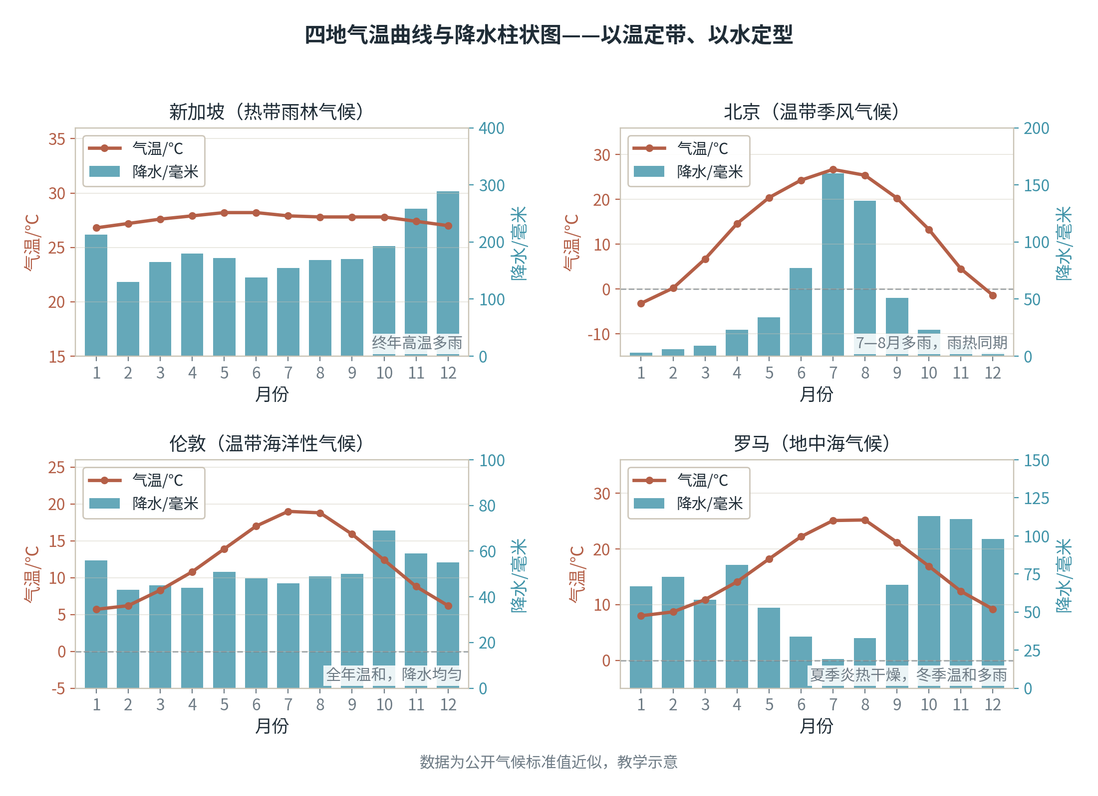
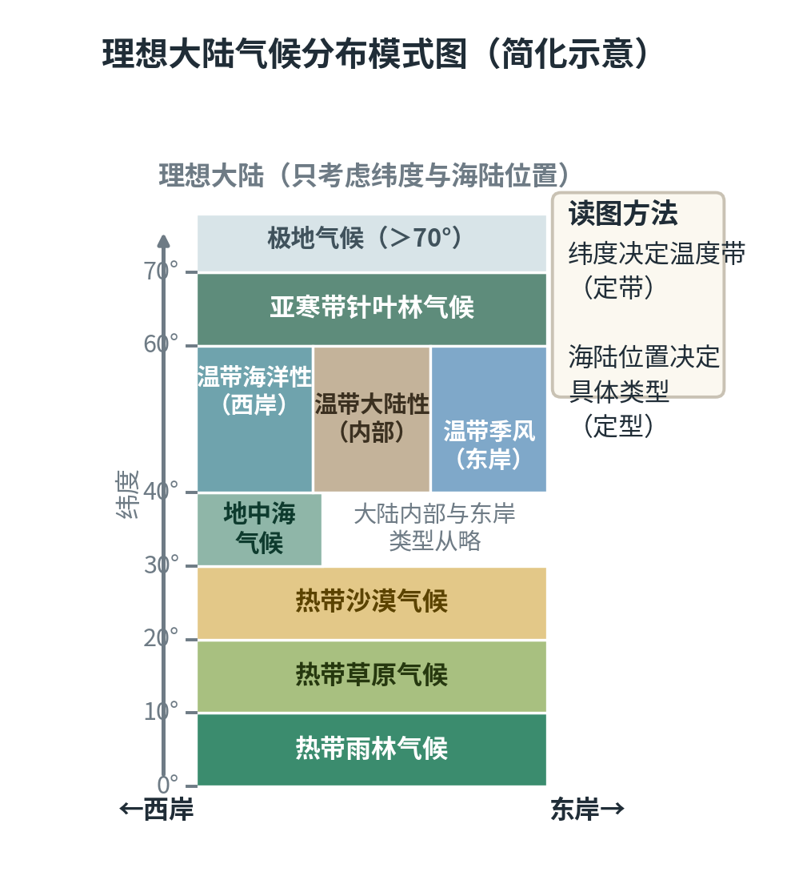
4.4 世界的气候 · 图示
学科专业图示（教学示意）
四地气温曲线与降水柱状图（雨林/季风/海洋/地中海对照）
2×2组合图，每幅为“气温曲线+降水柱状”复合图：左轴气温（℃）、右轴降水（毫米），横轴1—12月。
理想大陆气候分布模式图
画“理想大陆”气候模式：用一个纵向矩形代表只受纬度与海陆位置影响的大陆，横轴标纬度0°—70°（左缘为西岸沿海、右缘为东岸沿海），自赤道向两极依次着色：热带雨林气候（0°—10°）→热带草原气候（10°—20°）→热带沙漠气候（20°—…
地理 · 节级精细课件 ｜ 九科教辅规范包 v1.0 ｜ 50 / 256

Slide 51
第四章 · 天气与气候 · 小结与出口
先复述小结，再独立完成出口题
本节小结（学生能复述）
4.1 天气短时多变、气候长期稳定；卫星云图白为云、白越浓云越厚；AQI 越大污染越重，别把数值方…
4.2 气温曲线五读：最高月、最低月、年较差、最热月定半球、弯曲度看大陆性；等温线三看走向疏密闭合…
4.3 降水柱状五步：峰值月、年总量、雨季长短、辨雨型、结合气温定型；赤道多两极少、中纬沿海多内陆…
4.4 定型两步法：以温定带（看最冷月 15℃、0℃ 线），以水定型（看雨型）；纬度定带、海陆定型…
章出口自检
给一幅未标注的气温曲线与降水柱状图，判断所在半球与气候类型，并完整说出三步依据。
地理 · 节级精细课件 ｜ 九科教辅规范包 v1.0 ｜ 51 / 256

Slide 52
05
七年级上 · 世界地理 ｜ 考查：人口分布图判读与自然增长率计算、聚落与环境关系的主观题表述
第五章 居民与文化
人口、语言宗教与聚落：世界的人文底色
5.1 人口与人种
5.2 世界的语言和宗教
5.3 人类的聚居地——聚落
本章 3 节 ｜ 每节：讲解 → 例题 → 练习

Slide 53
5.1 人口与人种 · 讲解
七年级上 第五章
导入 世界人口从 10 亿到 80 亿，越走越快——人口增长的“速度”和“总量”是同一回事吗？先算一笔账。
核心术语
· 人口密度
· 自然增长率
读图分口径：人口增长曲线读“总量与速度”——1950 年约 25 亿到 2022 年 80 亿，每增 10 亿用时从约 25 年缩到 11 年左右，曲线越陡增速越快（数据教学示意）；分布图要叠地形图、气候图读。增速用自然增长率＝出生率−死亡率计算。
为什么人口集中在中低纬近海平原？这里气候温和湿润、地形平坦、土壤肥沃、水源充足，农耕条件好、开发历史久，人口自然聚集；而干旱沙漠、湿热雨林、高寒高原、严寒极地四类地区，或缺水、或过热过湿、或过冷，环境承载力低。
易错点：增长快慢看自然增长率、人口多少看总量与密度，两个口径不能互推；稀疏区不等于贫困区。人地落点：人口问题两面看——增长过快带来粮食、就业、环境压力，负增长带来老龄化与劳动力短缺；人种只有体质特征差异、没有优劣之分。
· 人口分布
· 三大人种
易错警示
✗ 人口增长快等于人口总数一定多
✗ 把人口稀疏区直接判为贫困区
地理 · 节级精细课件 ｜ 九科教辅规范包 v1.0 ｜ 53 / 256

Slide 54
5.1 人口与人种 · 例题
分步解析（教师带练）
例题 析图题：世界人口增长折线图显示：1950 年约 25 亿，1987 年达 50 亿，2011 年达 70 亿，2022 年达 80 亿。①计算世界人口从 25 亿增至 50 亿、从 70 亿增至 80 亿各用了多少年；②说明曲线越来越陡的含义；③某国出生率为 12‰，死亡率为 7‰，求自然增长率。
1
第一步：读数相减——25 亿到 50 亿用 1987−1950＝37 年；70 亿到 80 亿用 2022−2011＝11 年。
2
第二步：比较增量用时缩短，说明增长速度不断加快（曲线变陡）。
3
第三步：套公式——自然增长率＝出生率−死亡率＝12‰−7‰＝5‰。
解答 ①从 25 亿到 50 亿约用 37 年，从 70 亿到 80 亿仅用约 11 年；②曲线越来越陡说明人口增长速度不断加快；③自然增长率为 5‰。判定标准：两个口径分开——速度用时间差，增长用公式，不把“总量大”说成“增长快”。
地理 · 节级精细课件 ｜ 九科教辅规范包 v1.0 ｜ 54 / 256

Slide 55
5.1 人口与人种 · 独立练习
先独立完成，再对照教师手册自评
练习 1 判断下列说法的正误并说明理由：①某地区人口自然增长率为负，说明当地一定是贫困落后地区；②人口稠密区多分布在中低纬度的沿海平原。
练习 2 综合题：把世界人口分布图分别与地形图、气候图叠加：①归纳人口稠密区共同的自然条件（至少三条）；②任选一类人口稀疏区，写出环境特征并解释其承载力低的原因；③举一例说明“人口稀疏区不等于贫困区”。
变式挑战（选做） 变式：用世界人口数据（1987 年 50 亿、1999 年 60 亿、2011 年 70 亿、2022 年 80 亿，教学示意）：①算出每增 10 亿所用的时间；②据此判断增长速度的变化方向；③某国出生率 10‰、死亡率 8‰，求自然增长率。 提示：相邻两个 10 亿节点的年份相减；增长率用公式直接套。
完成后对照教师手册自评；答案与判定标准见 course.json · answer_text（不在放映页）
地理 · 节级精细课件 ｜ 九科教辅规范包 v1.0 ｜ 55 / 256

Slide 56
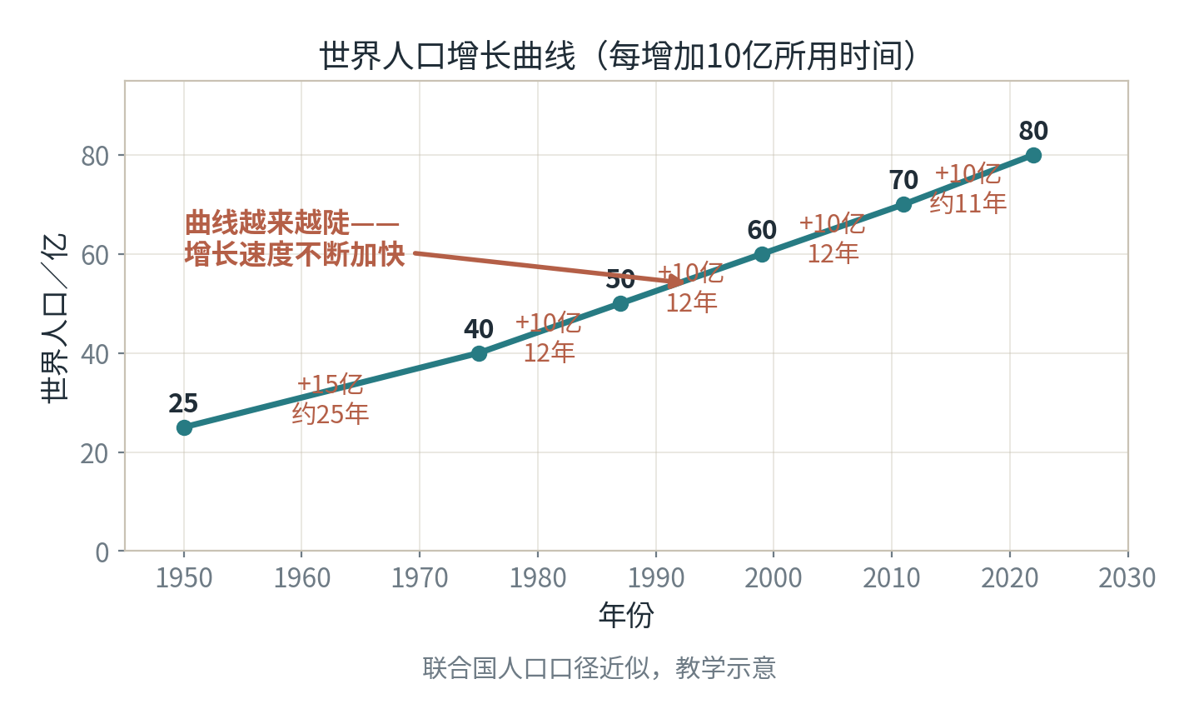
5.1 人口与人种 · 图示
学科专业图示（教学示意）
世界人口增长曲线
折线图：横轴年份，纵轴世界人口（亿）。
地理 · 节级精细课件 ｜ 九科教辅规范包 v1.0 ｜ 56 / 256

Slide 57
5.2 世界的语言和宗教 · 讲解
七年级上 第五章
导入 汉语说话的人最多，走遍世界却常常要靠英语问路——“说的人多”和“用得广”为什么是两回事？
核心术语
· 联合国工作语言
· 基督教
读分布图配“三联对应”：语言联分布区（汉语—东亚东南亚、英语—欧洲西部与北美等）、宗教联建筑（教堂尖顶、清真寺圆顶、佛塔金顶）、发源地与现在分布区分两栏看。六种联合国工作语言按“汉英法俄西阿”排序点名。
为什么英语用得最广、汉语说得最多？汉语人数最多源于中国庞大的人口基数；英语范围最广是历史造成的——殖民扩张与移民把英语带到各大洲，使之成为国际商务与科技交流的通用语。宗教分布同理：欧洲移民把基督教带到美洲——“分布有来历”。
易错点：使用人数最多（汉语）与使用范围最广（英语）不能互换；宗教发源地与现在主要分布区常错位（佛教发源于古印度，如今主要分布在东亚东南亚）。人地落点：语言与宗教是文化地图的底色，跨区域交流要先懂对方的文化背景，尊重差异才能合作。
· 伊斯兰教
· 佛教
· 发源地与分布区
易错警示
✗ 把使用人数最多（汉语）与使用范围最广（英语）混为一谈
✗ 宗教发源地与现在分布区张冠李戴
地理 · 节级精细课件 ｜ 九科教辅规范包 v1.0 ｜ 57 / 256

Slide 58
5.2 世界的语言和宗教 · 例题
分步解析（教师带练）
例题 读图题：世界主要语言与宗教分布图上，A 地区（欧洲、北美洲、大洋洲）广泛分布着一种宗教，其代表性建筑是尖顶的教堂；B 地区（西亚、北非）居民多使用同一种语言并信奉伊斯兰教。①A 地区的宗教是什么？它是信徒最多、分布最广的宗教吗？②B 地区居民主要使用哪种语言？
1
第一步：用建筑符号对应宗教——教堂尖顶对应基督教。
2
第二步：核对分布广度——基督教是世界上信仰人数最多、分布范围最广的宗教，与图一致。
3
第三步：用“西亚北非—阿拉伯语—伊斯兰教”三联对应 B 地区。
解答 ①A 地区分布的是基督教，它是世界上信仰人数最多、分布范围最广的宗教；②B 地区（西亚、北非）居民主要使用阿拉伯语，多信奉伊斯兰教。判定标准：建筑符号与宗教对应准确，语言与宗教分布区不张冠李戴。
地理 · 节级精细课件 ｜ 九科教辅规范包 v1.0 ｜ 58 / 256

Slide 59
5.2 世界的语言和宗教 · 独立练习
先独立完成，再对照教师手册自评
练习 1 判断并改正：①使用人数最多的语言是英语；②佛教发源于阿拉伯半岛；③清真寺是基督教的代表性建筑。
练习 2 综合题：结合殖民史解释两个现象：①拉丁美洲许多国家通用西班牙语；②基督教成为美洲主要宗教之一。并说明语言宗教分布图为什么要与历史地图对照阅读。
变式挑战（选做） 变式：读某地区资料：居民多信奉伊斯兰教，代表性建筑是圆顶的清真寺，通用阿拉伯语。①该区最可能在哪里？②该宗教发源于哪里？③发源地与现在的分布区一致吗？ 提示：用“语言—宗教—建筑”三联一起定位，再回想三大宗教各自的发源地。
完成后对照教师手册自评；答案与判定标准见 course.json · answer_text（不在放映页）
地理 · 节级精细课件 ｜ 九科教辅规范包 v1.0 ｜ 59 / 256

Slide 60
5.3 人类的聚居地——聚落 · 讲解
七年级上 第五章
导入 同样的河流边，有的村庄越来越大成了城市，有的却始终是小村落——聚落的“命运”是被什么决定的？
核心术语
· 聚落
· 乡村聚落
读图先辨两类聚落：乡村与城市从景观（房屋密度）、生产活动（耕作放牧与工商业）、人口密度三栏对比。选址四条件逐一在图上找证据：地形平坦、水源充足、土壤肥沃、交通便利——河流交汇处四条全占，聚落最容易长大成城。
为什么干旱区聚落呈条带状？限制因素是水：聚落只能沿绿洲与河流分布。为什么民居长这样？厚墙小窗隔热防风沙（炎热干燥）、高脚楼通风防潮（湿热）、冰屋就地取材保温（严寒）——民居是对自然环境的适应方案，看房即可识气候。
易错点：聚落不只长在平原，河谷、绿洲同样发育聚落；民居特色源于环境适应，不是“审美偶然”。人地落点：丽江古城、威尼斯水城等遗产聚落是不可再生的文化载体，先列保护清单再谈开发——保护聚落就是保护人地关系的活档案。
· 城市聚落
· 世界文化遗产
易错警示
✗ 认为聚落只分布在平原（河谷、绿洲也发育聚落）
✗ 把民居特色归因于传统习惯而非自然环境
地理 · 节级精细课件 ｜ 九科教辅规范包 v1.0 ｜ 60 / 256

Slide 61
5.3 人类的聚居地——聚落 · 例题
分步解析（教师带练）
例题 析图题：聚落发展过程图显示：河流交汇处具备地形平坦、水源充足、土壤肥沃、交通便利四个条件框，箭头汇聚指向“乡村聚落”，再经“人口聚集、工商业发展”发展为“城市聚落”；图旁注有“河流上游山区→聚落小而分散”“干旱区→聚落沿绿洲条带分布”。①说出河流交汇处易形成聚落的四个条件；②解释干旱区聚落为什么呈条带状分布。
1
第一步：按图中条件框逐条读出四个条件，不增不减。
2
第二步：抓“箭头表示条件指向结果”，确认①问答的是“条件”而不是“结果”。
3
第三步：干旱区的限制因素是水——聚落只能分布在有水源的绿洲与河流沿岸，故沿水源呈条带状。
解答 ①四个条件：地形平坦、水源充足、土壤肥沃、交通便利；②干旱区降水稀少，水源是聚落形成的限制性条件，聚落只能分布在绿洲和河流沿岸，因此呈条带状分布。判定标准：条件齐全、能点出“水源是干旱区的主导限制因素”。
地理 · 节级精细课件 ｜ 九科教辅规范包 v1.0 ｜ 61 / 256

Slide 62
5.3 人类的聚居地——聚落 · 独立练习
先独立完成，再对照教师手册自评
练习 1 判断下列民居与其对应环境的连线是否正确并改正错误：①冰屋——湿热地区；②高脚楼（干栏式）——热带多雨地区；③厚墙小窗平顶屋——炎热干燥地区。
练习 2 综合题：某城市计划在河流交汇处的老城区旁新建新区。①用聚落选址四条件说明历史上老城为何在此形成；②新区建设与老城保护如何兼顾？提出两条建议。
变式挑战（选做） 变式：某传统民居墙体厚实、窗户小、屋顶平，分布在降水稀少的地区。①这种民居适应什么环境？②若把它照搬到湿热多雨地区，会遇到什么问题？ 提示：先由“墙厚、窗小、平顶”反推当地气候特征，再看湿热地区需要什么样的房屋功能。
完成后对照教师手册自评；答案与判定标准见 course.json · answer_text（不在放映页）
地理 · 节级精细课件 ｜ 九科教辅规范包 v1.0 ｜ 62 / 256

Slide 63
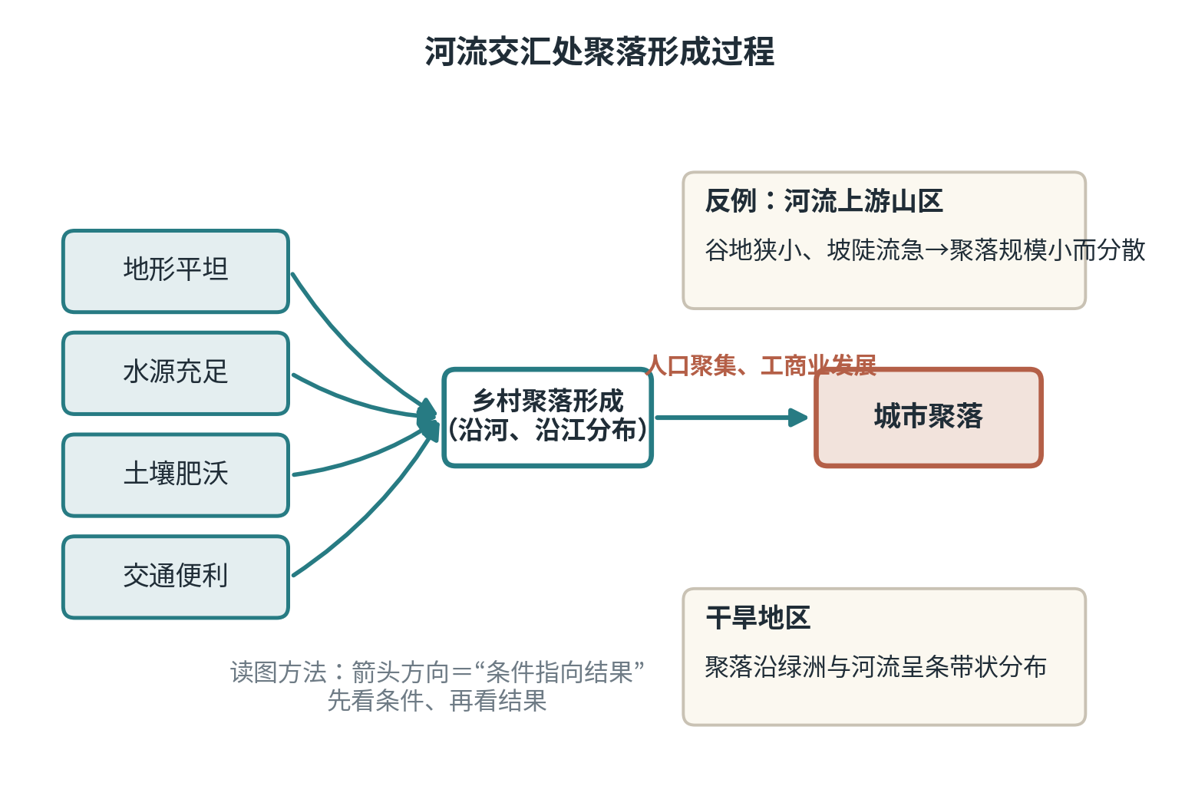
5.3 人类的聚居地——聚落 · 图示
学科专业图示（教学示意）
河流交汇处聚落形成过程
画河流中下游交汇处聚落发展过程链：四个条件框（地形平坦、水源充足、土壤肥沃、交通便利）→箭头汇聚→乡村聚落形成（框）→人口聚集、工商业发展→城市聚落（框）。
地理 · 节级精细课件 ｜ 九科教辅规范包 v1.0 ｜ 63 / 256

Slide 64
第五章 · 居民与文化 · 小结与出口
先复述小结，再独立完成出口题
本节小结（学生能复述）
5.1 自然增长率＝出生率−死亡率管“快慢”，总量与密度管“多少”；四密在中低纬近海平原，稀疏≠贫…
5.2 汉语人数最多、英语范围最广；教堂尖顶、清真寺圆顶、佛塔金顶各配各教；发源地与分布区分开记，…
5.3 聚落选址四条件：地形、水源、土壤、交通；民居是环境的镜子——看房识气候；文化遗产先保护后开…
章出口自检
叠加世界人口分布图与地形、气候图，归纳人口稠密区的共同自然条件，并解释一处人口稀疏区的原因。
地理 · 节级精细课件 ｜ 九科教辅规范包 v1.0 ｜ 64 / 256

Slide 65
06
七年级上 · 世界地理 ｜ 考查：用人均GDP、产业结构等多指标判断发展水平，辨析南北对话与南南合作
第六章 发展与合作
发展差异与国际合作：把世界连成一个整体
6.1 地域发展差异
6.2 国际经济合作
本章 2 节 ｜ 每节：讲解 → 例题 → 练习

Slide 66
6.1 地域发展差异 · 讲解
七年级上 第六章
导入 同一张世界夜景灯光图上，有些地区灯火连片，有些却一片漆黑——灯光背后，是“发展”的差距。
核心术语
· 发达国家
· 发展中国家
读图先给国家“贴南北标签”再验证例外：发达国家多在北半球北部，发展中国家多在南方与北半球南部——中国是位于北半球的发展中国家、巴西主体位于南半球，都是例外。判发展水平用双指标：人均 GDP＋三次产业结构，夜景灯光图、人类发展指数作辅助。
为什么总量大不等于发达？GDP 总量＝人均水平×人口规模：发达国家以约 16% 的世界人口创造约 60% 的世界 GDP（教学示意），人均产出高；发展中国家人口占约 84% 而 GDP 占约 40%，人均被摊薄。产业结构再分流：服务业与高新技术占比越高，发展水平通常越高。
易错点：发展中国家不都在南半球；总量排名不能替代人均比较；不同年份数据不能直接排名。人地落点：发展差距的背后是资源禀赋、历史与产业结构的差异，缩小差距靠南北对话、南南合作——读懂差距，才能理解国际合作的必要性。
· 人均GDP
· 人类发展指数
易错警示
✗ 认为发展中国家都在南半球（中国位于北半球，巴西主体在南半球）
✗ 以GDP总量大小判定发展水平高低
地理 · 节级精细课件 ｜ 九科教辅规范包 v1.0 ｜ 66 / 256

Slide 67
6.1 地域发展差异 · 例题
分步解析（教师带练）
例题 析图题：对比统计图显示：发达国家人口约占世界 16%、GDP 总量约占世界 60%；发展中国家人口约占 84%、GDP 总量约占 40%。①计算说明发达国家人均 GDP 与世界平均水平的大致关系；②说明为什么不能仅凭 GDP 总量判断一国发展水平。
1
第一步：用“占比对比”推人均——发达国家以约 16% 的人口创造约 60% 的 GDP，人均产出远高于世界平均水平。
2
第二步：反观发展中国家——约 84% 的人口只对应约 40% 的 GDP，人均水平低。
3
第三步：归纳方法——判断发展水平需人均 GDP 与产业结构交叉验证。
解答 ①发达国家约占世界 16% 的人口创造了约 60% 的 GDP，其人均 GDP 明显高于世界平均水平（约为人均“世界平均”的数倍）；②因为 GDP 总量受人口规模影响大，人口大国总量可观但人均可能不高，必须结合人均 GDP 与产业结构（服务业、高新技术比重等）同口径判断。判定标准：人均与总量两个口径分开表述。
地理 · 节级精细课件 ｜ 九科教辅规范包 v1.0 ｜ 67 / 256

Slide 68
6.1 地域发展差异 · 独立练习
先独立完成，再对照教师手册自评
练习 1 判断并说明理由：①所有发展中国家都位于南半球；②中国是发达国家，因为 GDP 总量居世界前列。
练习 2 综合题：甲国 GDP 总量居世界前十、人均 GDP 中等、服务业占 GDP 约 55%；乙国 GDP 总量较小、人均 GDP 很高、高新技术产业发达。①判断两国的发展水平类型并说明依据；②指出对甲国常见的误判及其口径错误。
变式挑战（选做） 变式：用占比数据（发达国家人口约 16%、GDP 约 60%；发展中国家人口约 84%、GDP 约 40%，教学示意）：①估算发达国家人均 GDP 约为世界平均的几倍；②说明为什么不能只比 GDP 总量。 提示：人均相对水平＝GDP 占比÷人口占比，拿 60%÷16% 与世界平均（100%÷100%）比。
完成后对照教师手册自评；答案与判定标准见 course.json · answer_text（不在放映页）
地理 · 节级精细课件 ｜ 九科教辅规范包 v1.0 ｜ 68 / 256

Slide 69
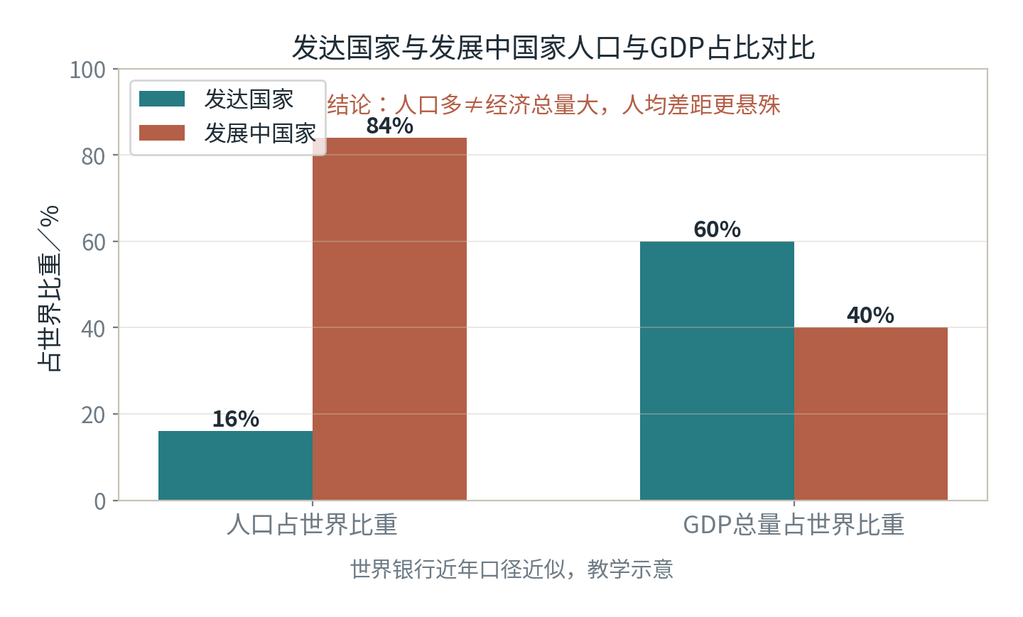
6.1 地域发展差异 · 图示
学科专业图示（教学示意）
发达国家与发展中国家人口与GDP占比对比
分组条形图，两组指标：人口占世界比重——发达国家约16%、发展中国家约84%；GDP总量占世界比重——发达国家约60%、发展中国家约40%。
地理 · 节级精细课件 ｜ 九科教辅规范包 v1.0 ｜ 69 / 256

Slide 70
6.2 国际经济合作 · 讲解
七年级上 第六章
导入 你手里的手机，芯片可能在东亚设计、屏幕来自韩国、在中国组装——一部手机为什么“环游世界”才能出厂？
核心术语
· 南北对话
· 南南合作
读生产链图沿箭头走：矿产原料（多国）→芯片设计与制造→屏幕电池→整机组装→品牌销售（全球），每段箭头是一个跨国分工环节；判断合作类型只看参与双方身份：发达国家与发展中国家谈判是南北对话，发展中国家互助是南南合作。
为什么一部手机要“环游世界”？各国禀赋不同——有的握技术、有的有劳动力、有的供原料，分工能让每个环节落在成本与效率最优的地方；联合国、世界贸易组织等提供规则与协调机制，让跨境分工有章可循——经济全球化由此成为常态。
易错点：国际合作不是单向援助，全球化也不只有好处——风险会传导、利益分配不均。人地落点：发展中国家要在合作中向链条高端攀升、提升自身地位；全球生产链把各国命运连在一起，谁都不能独善其身——这正是人类命运共同体的经济注脚。
· 国际组织
· 经济全球化
易错警示
✗ 把国际合作理解成单向援助
✗ 认为经济全球化只有好处没有风险
地理 · 节级精细课件 ｜ 九科教辅规范包 v1.0 ｜ 70 / 256

Slide 71
6.2 国际经济合作 · 例题
分步解析（教师带练）
例题 析图题：某智能手机生产链示意：矿产原料来自多国→芯片设计与制造在 A 国→屏幕与电池来自 B 国、C 国→整机组装在 D 国→品牌销售面向全球市场。①该案例反映了当今经济发展的什么特点？②若 B 国与 A 国就贸易问题进行谈判，这属于“南北对话”还是“南南合作”？③为什么说国际合作不是单向援助？
1
第一步：读链条——原料、设计、制造、组装、销售分布在不同国家，说明生产在全球范围内分工协作。
2
第二步：判断谈判类型——按参与双方身份归类：发达国家与发展中国家之间为南北对话，发展中国家之间为南南合作（按 A、B 两国的实际身份套用定义）。
3
第三步：从“分工互利”角度回答第③问——各方在链条中各取所长、各得其所。
解答 ①反映了经济全球化背景下的国际经济合作：商品生产在全球范围内完成，各国发挥优势分工协作；②若 A 国为发达国家、B 国为发展中国家，两者谈判属南北对话；若两国都为发展中国家则属南南合作——判定只看双方身份；③因为各国在合作中分工不同、各获利益，是互惠互利的协作关系，不是一方单纯付出、一方单纯接受。判定标准：链条读法完整、两类概念以参与方身份判定。
地理 · 节级精细课件 ｜ 九科教辅规范包 v1.0 ｜ 71 / 256

Slide 72
6.2 国际经济合作 · 独立练习
先独立完成，再对照教师手册自评
练习 1 判断下列活动分别属于南北对话还是南南合作：①中国与巴西扩大农产品与制造业合作；②中国与德国就汽车产业技术标准举行磋商。
练习 2 综合题：有同学认为“经济全球化让发展中国家只能干低端的组装活，弊大于利”。①指出这一观点的合理成分与片面之处；②从“向链条高端攀升”的角度，为发展中国家提出一条升级路径并举例。
变式挑战（选做） 变式：某芯片生产链：设计在 A 国（发达国家）、制造在 B 国（发展中国家）、封装测试在 C 国（发展中国家）、销售面向全球。①B、C 两国之间的协作属于什么类型？②若 B 国与 A 国就技术贸易举行磋商，属于什么？ 提示：先确认三国的“身份标签”，再套“南北对话、南南合作”的定义。
完成后对照教师手册自评；答案与判定标准见 course.json · answer_text（不在放映页）
地理 · 节级精细课件 ｜ 九科教辅规范包 v1.0 ｜ 72 / 256

Slide 73
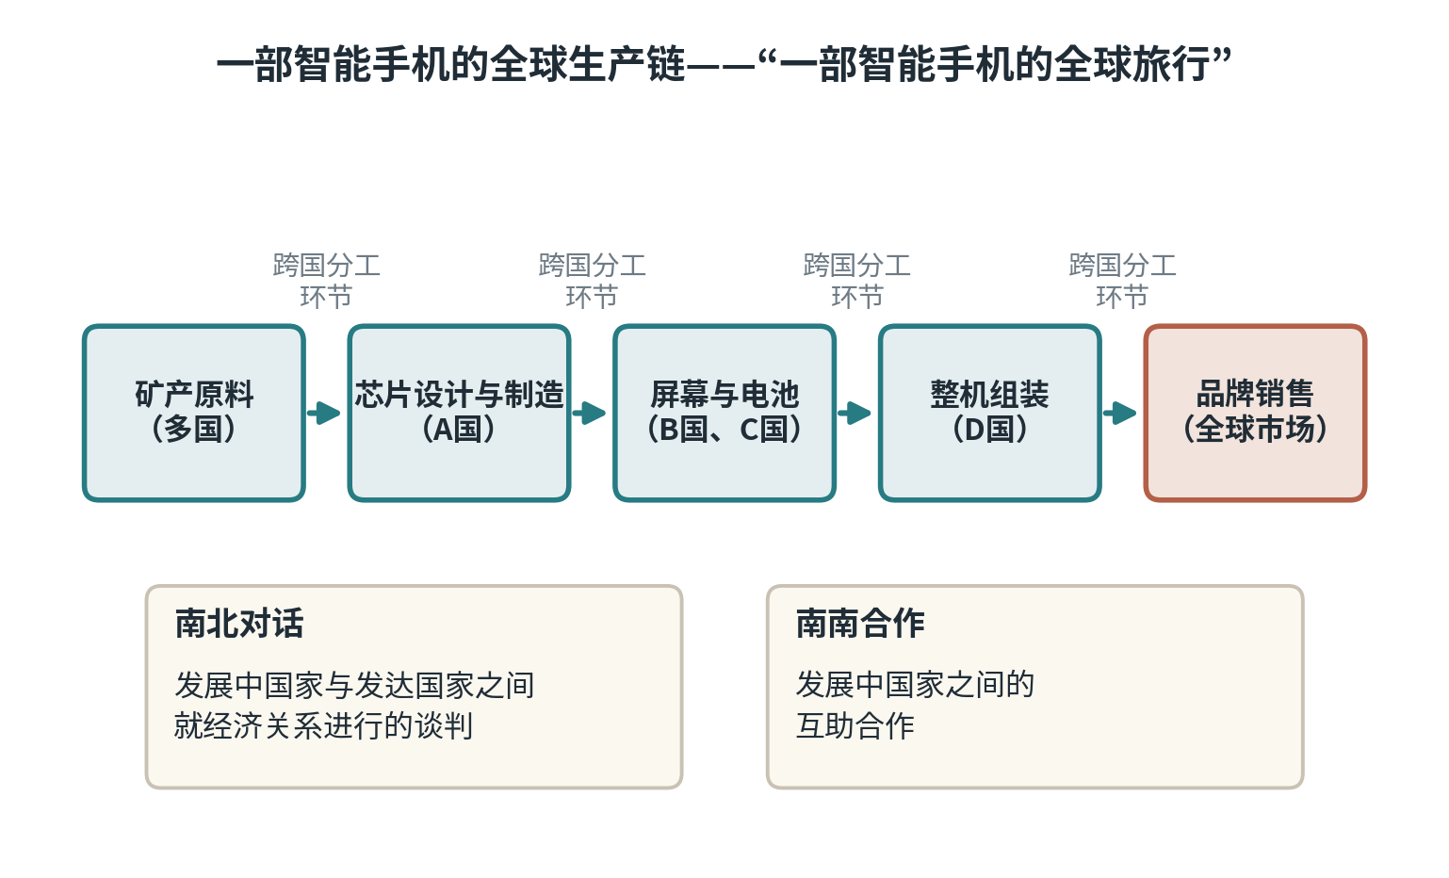
6.2 国际经济合作 · 图示
学科专业图示（教学示意）
一部智能手机的全球生产链
画“一部智能手机的全球旅行”生产链条，横向流程：矿产原料（多国）→芯片设计与制造（A国）→屏幕与电池（B国、C国）→整机组装（D国）→品牌销售（全球市场）。
地理 · 节级精细课件 ｜ 九科教辅规范包 v1.0 ｜ 73 / 256

Slide 74
第六章 · 发展与合作 · 小结与出口
先复述小结，再独立完成出口题
本节小结（学生能复述）
6.1 发达国家多在北、发展中国家多在南但要看例外；判发展用“人均 GDP＋产业结构”双指标，总量…
6.2 全球生产链是国际合作的日常：各国分工协作各取所长；发达国家与发展中国家谈判叫南北对话，发展…
章出口自检
用若干国家的人均GDP与三次产业构成数据卡，将国家分为发达与发展中国家两类，并说明归类依据与边界情形的处理。
地理 · 节级精细课件 ｜ 九科教辅规范包 v1.0 ｜ 74 / 256

Slide 75
07
七年级下 · 世界地理 ｜ 考查：大洲位置、地形与河流流向互推、气候类型成因归纳，重点考“据图说理”
第七章 认识大洲
以亚洲为范本，建立“位置—地形—河流—气候”的大洲分析方法
7.1 亚洲的位置与范围
7.2 亚洲的自然环境
7.3 大洲对比：非洲与美洲
本章 3 节 ｜ 每节：讲解 → 例题 → 练习

Slide 76
7.1 亚洲的位置与范围 · 讲解
七年级下 第七章
导入 认识一个大洲，就像认识一位新朋友——先问“你从哪里来、住在哪里”，再问“你有多大”。亚洲怎么答这三问？
核心术语
· 半球位置
· 纬度位置
定位三问一问对一图：半球位置看东西半球图（亚洲主要在东半球、北半球），纬度位置看纬度带（地跨寒温热三带、大部分在北温带），海陆位置看海陆分布（东临太平洋、南临印度洋、北临北冰洋）。三问答完，大洲“身份证”即齐。
为什么亚洲“三最”？板块拼合与海陆演化造就它面积约 4400 万平方千米、跨纬度约 90°、东西距离最长——纬度跨度大是气候复杂的根源，东西距离长是大陆性强的前提。分界线是天然地理与人工运河的结合：亚欧六点名、亚非苏伊士、亚北美白令海峡。
易错点：跨纬度最广是亚洲不是非洲；跨经度最广是南极洲；白令海峡沟通北冰洋与太平洋，别与土耳其海峡混淆。人地落点：亚洲的位置决定了它是季风最典型、人口最多的大洲——位置分析是认识一切区域的第一把钥匙。
· 海陆位置
· 大洲分界线
易错警示
✗ 跨纬度最广的大洲答成非洲
✗ 把白令海峡与土耳其海峡的功能混淆
地理 · 节级精细课件 ｜ 九科教辅规范包 v1.0 ｜ 76 / 256

Slide 77
7.1 亚洲的位置与范围 · 例题
分步解析（教师带练）
例题 读图题：东半球图上标出亚洲轮廓。①按“定位三问法”描述亚洲的位置；②写出亚洲与欧洲、亚洲与非洲的分界线；③有人认为“亚洲跨经度最广所以东西距离最长”，请评价。
1
第一步：按三问口径逐项回答——半球、纬度、海陆位置各一句，并对照图中位置验证。
2
第二步：分界线用“点名法”写出，亚欧六点、亚非一河。
3
第三步：辨析因果——“东西距离最长”是因为亚洲东西跨度大，与“跨经度最广”是两个口径（跨经度最广的是南极洲）。
解答 ①亚洲主要位于东半球和北半球，地跨热带、温带、寒带，大部分位于北温带；东临太平洋、南临印度洋、北临北冰洋；②亚洲与欧洲分界：乌拉尔山脉—乌拉尔河—里海—大高加索山脉—黑海—土耳其海峡；亚洲与非洲分界：苏伊士运河；③说法混淆了口径——亚洲东西距离最长成立，但跨经度最广的是南极洲（跨全部经线），不能由“东西距离长”推出“跨经度最广”。判定标准：三问齐全、分界点名完整、口径辨析到位。
地理 · 节级精细课件 ｜ 九科教辅规范包 v1.0 ｜ 77 / 256

Slide 78
7.1 亚洲的位置与范围 · 独立练习
先独立完成，再对照教师手册自评
练习 1 用“定位三问法”描述非洲的位置，并与亚洲各作一句比较。
练习 2 综合题：①写出亚洲与欧洲、非洲、北美洲的三条分界线；②说明白令海峡对亚洲位置意义的特殊之处。
变式挑战（选做） 变式：用定位三问法描述北美洲的位置，并与亚洲各找一处相同与不同。 提示：半球、纬度、海陆三问逐一作答，再挑一个可比指标对比。
完成后对照教师手册自评；答案与判定标准见 course.json · answer_text（不在放映页）
地理 · 节级精细课件 ｜ 九科教辅规范包 v1.0 ｜ 78 / 256

Slide 79
7.2 亚洲的自然环境 · 讲解
七年级下 第七章
导入 亚洲的大河从中间向四面八方奔流入海——河流像“逃跑的队伍”，它们在告诉你地势的秘密。
核心术语
· 地势
· 放射状水系
地形图判读三步：①找高原山地集中区（青藏高原、帕米尔高原雄踞中部）；②描河流流向（鄂毕河等北入北冰洋、长江黄河东入太平洋、恒河印度河南入印度洋）；③反推地势——放射状水系说明“中部高、四周低”。推理链固定：河流流向→地势高低。
为什么亚洲气候复杂多样？三因叠加：跨纬度广→寒温热三带俱备；东西距离长、海陆差异大→东部季风显著、内部大陆性气候广；地形复杂起伏大→青藏高原高寒气候独树一帜。季风气候的利弊同源：夏季风带来雨热同期，也因不稳定带来旱涝。
易错点：河流流向与地势不能说反（水往低处流）；南亚季风成因除海陆热力差异外还有气压带风带的季节移动。人地落点：雨热同期使亚洲东部南部成为世界重要水稻产区，夏季风不稳则旱涝频仍——兴修水利、防旱防涝是亚洲农耕的千年课题。
· 季风气候
· 大陆性气候
· 气候复杂多样
易错警示
✗ 河流流向与地势关系说反（水往低处流）
✗ 南亚季风成因只答海陆热力差异（还有气压带风带季节移动）
地理 · 节级精细课件 ｜ 九科教辅规范包 v1.0 ｜ 79 / 256

Slide 80
7.2 亚洲的自然环境 · 例题
分步解析（教师带练）
例题 析图题：亚洲地形与河流图显示：青藏高原与帕米尔高原位于中部，鄂毕河、叶尼塞河向北流入北冰洋，长江、黄河向东流入太平洋，恒河、印度河向南流入印度洋。①依据河流流向写出亚洲地势特点；②写出你的推理依据；③归纳亚洲气候复杂多样的三个原因。
1
第一步：把大河按入海方向分组——向北、向东、向南三组，都以中部高原为源头方向。
2
第二步：套用推理链“水往低处流”→河流由中部流向四周→地势中部高、四周低。
3
第三步：按纬度、海陆、地形三因素各举一例归纳气候多样性成因。
解答 ①亚洲地势中部高、四周低，大河呈放射状流向周边海洋；②依据：河流总是由高处流向低处，亚洲大河多发源于中部高原山地、向四周分流，故中部地势最高；③三个原因：亚洲跨纬度广（南北气温差异大）、东西距离长且海陆差异大（降水差异大、大陆性气候广）、地形复杂起伏大（高山高原气候区）。判定标准：推理链方向正确、三因素各自有例。
地理 · 节级精细课件 ｜ 九科教辅规范包 v1.0 ｜ 80 / 256

Slide 81
7.2 亚洲的自然环境 · 独立练习
先独立完成，再对照教师手册自评
练习 1 判断：①某大洲河流都从四周流向中部，其地势特点是中部低、四周高；②亚洲季风气候显著只带来旱涝灾害，没有好处。
练习 2 综合题：用气候复杂多样三因解释三个现象：①亚欧大陆同纬度的西岸（西欧）湿润、内部严寒；②青藏高原被称为“第三极”；③亚洲东部成为世界典型季风区。每个现象指出主导因素。
变式挑战（选做） 变式：某“假想大洲”轮廓图上，河流呈从四周流向中部的向心状水系（教学示意）。①判断该洲地势特点；②与亚洲水系对比说出推理差异；③判断“河流流向由地势决定”这一说法的正误。 提示：“水往低处流”是推理支点：水往哪里汇，哪里就最低。
完成后对照教师手册自评；答案与判定标准见 course.json · answer_text（不在放映页）
地理 · 节级精细课件 ｜ 九科教辅规范包 v1.0 ｜ 81 / 256

Slide 82
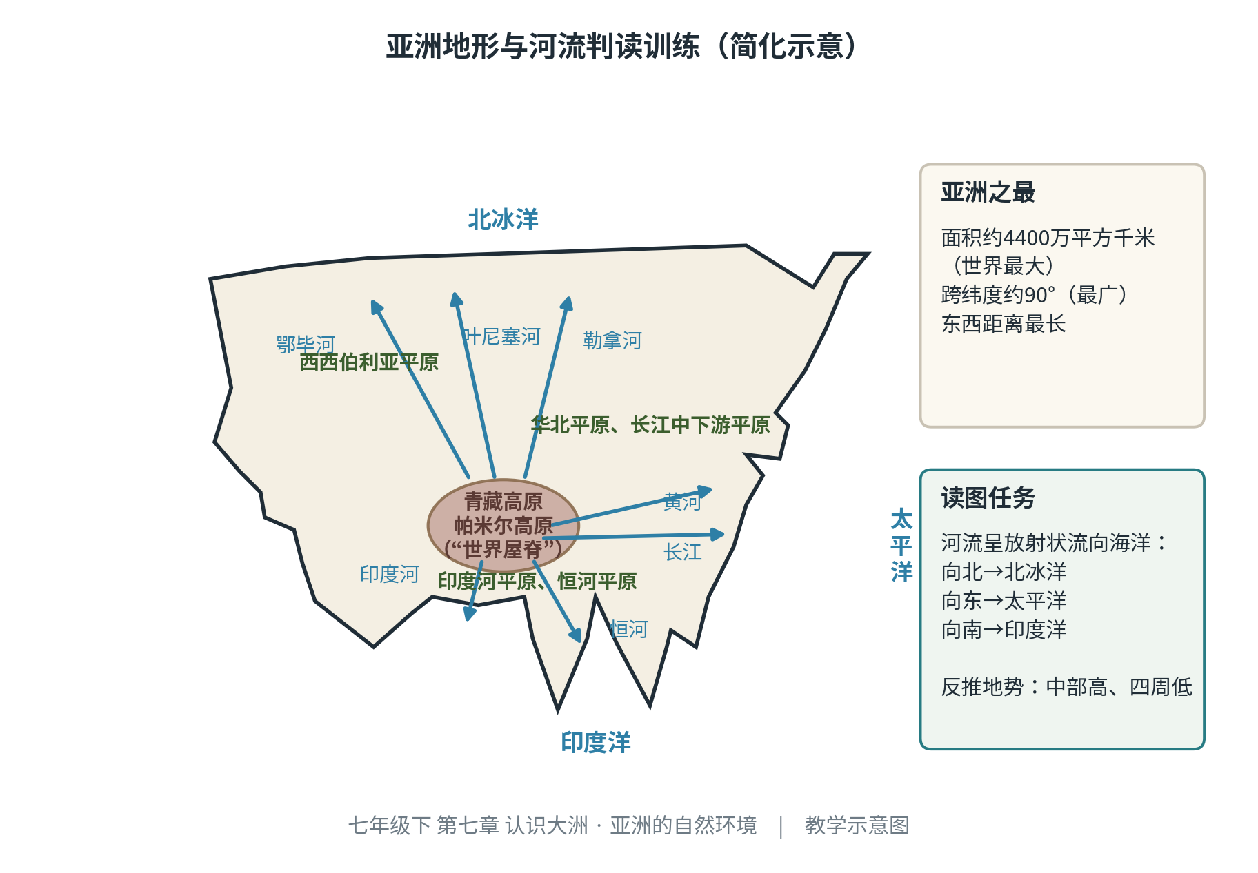
7.2 亚洲的自然环境 · 图示
学科专业图示（教学示意）
亚洲地形与河流判读训练
自包含画法：①画亚洲轮廓简图，标注主要地形区：中部青藏高原与帕米尔高原（“世界屋脊”）、向北的西西伯利亚平原、向南的印度河平原与恒河平原、向东的华北平原与长江中下游平原；②从青藏高原向外画放射状箭头代表大河：向北鄂毕河、叶尼塞河、勒拿河…
地理 · 节级精细课件 ｜ 九科教辅规范包 v1.0 ｜ 82 / 256

Slide 83
7.3 大洲对比：非洲与美洲 · 讲解
七年级下 第七章
导入 非洲的气候类型图左右几乎“照镜子”，亚洲的气候却五花八门——同是一个地球，气候图为什么长得不一样？
核心术语
· 南北对称分布
· 刚果河
三洲对比用同口径三行表：地形骨架（非洲高原大陆、南美西部山地东部平原高原相间、亚洲中高周低）、最长河流（尼罗河、亚马孙河、长江）、气候格局（非洲南北对称、南美湿热、亚洲复杂多样）。先分行填表，再逐行比较。
为什么非洲气候南北对称？赤道横穿中部→气压带风带以赤道为对称轴分布→气候带自赤道向南北依次更替（雨林—草原—沙漠—地中海气候）。东非高原因是地形修正：地势高→气温低、对流弱→降水少，赤道附近也只形成热带草原气候。
易错点：刚果河水量大主因是流经赤道多雨区，不能只归因流域面积广；安第斯山以东还有巴西高原，不全是平原。人地落点：非洲热带草原干湿季分明，逐水草而居的游牧与牲畜存栏随降水波动——气候节律直接写进了当地的生产方式。
· 亚马孙平原
· 安第斯山脉
易错警示
✗ 刚果河水量大归因流域广（主因赤道多雨）
✗ 以为安第斯山脉以东全是平原（还有巴西高原）
地理 · 节级精细课件 ｜ 九科教辅规范包 v1.0 ｜ 83 / 256

Slide 84
7.3 大洲对比：非洲与美洲 · 例题
分步解析（教师带练）
例题 析图题：非洲气候类型图中，气候带以赤道为中心对称分布：赤道附近为热带雨林气候，向南北两侧依次为热带草原气候（面积最大）、热带沙漠气候、地中海气候。①描述非洲气候分布的特点；②解释形成该特点的主要原因；③东非高原位于赤道附近，为什么却是热带草原气候？（图见本节图示页）
1
第一步：读图描述分布形态——“以赤道为对称轴，南北大致对称”。
2
第二步：建立成因链——赤道横贯中部→气压带风带对称→气候对称。
3
第三步：用“地形修正”解释例外——东非高原海拔高、气温较低、上升气流弱、降水少，故为热带草原气候。
解答 ①非洲气候类型以赤道为中心、南北大致对称分布，热带草原气候面积最广；②主要原因是赤道横穿非洲中部，气压带、风带南北对称分布，气候随纬度南北对称更替；③因为东非高原地势高，气温较低、空气对流减弱、降水较少，形不成热带雨林气候所需的终年高温多雨条件，故为热带草原气候——地形因素造成的例外。判定标准：对称特点＋纬度成因＋地形例外三层齐全。
地理 · 节级精细课件 ｜ 九科教辅规范包 v1.0 ｜ 84 / 256

Slide 85
7.3 大洲对比：非洲与美洲 · 独立练习
先独立完成，再对照教师手册自评
练习 1 完成三洲对比表：分别写出非洲、南美洲、亚洲的地形特点与气候格局各一句。
练习 2 综合题：①亚马孙河与刚果河都位于赤道附近，说出两者水量大的共同气候原因；②南美洲西部为高山、东部平原与高原相间，这种结构对气候分布有什么影响？
变式挑战（选做） 变式：若把东非高原“降低”到海拔 200 米以下（教学示意），赤道附近的气候类型最可能变成什么？用因果链说明推理过程。 提示：抓住“地势高→气温低→对流弱→降水少”这条链，把它反过来推。
完成后对照教师手册自评；答案与判定标准见 course.json · answer_text（不在放映页）
地理 · 节级精细课件 ｜ 九科教辅规范包 v1.0 ｜ 85 / 256

Slide 86
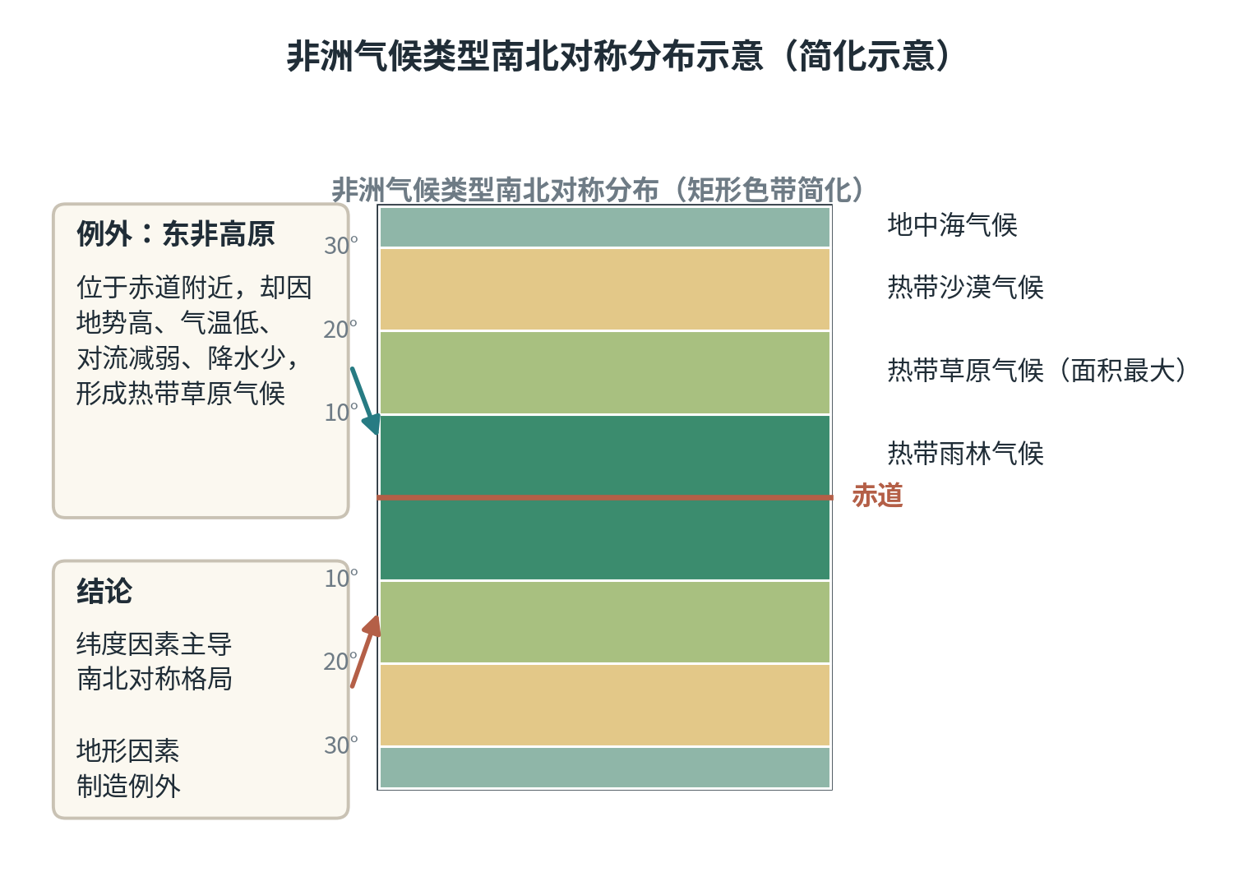
7.3 大洲对比：非洲与美洲 · 图示
学科专业图示（教学示意）
非洲气候类型南北对称分布示意
画非洲气候对称分布示意（可用矩形色带简化）：以赤道为对称轴，自赤道向南北两侧依次为热带雨林气候→热带草原气候（面积最大、南北对称）→热带沙漠气候（北侧撒哈拉、西侧纳米布）→南北两端地中海气候。
地理 · 节级精细课件 ｜ 九科教辅规范包 v1.0 ｜ 86 / 256

Slide 87
第七章 · 认识大洲 · 小结与出口
先复述小结，再独立完成出口题
本节小结（学生能复述）
7.1 认识大洲先答三问：半球、纬度、海陆位置；亚洲三最——面积最大、跨纬度最广、东西距离最长；分…
7.2 亚洲地势中部高四周低，读法是“河流流向反推地势”；气候复杂多样三因：纬度、海陆、地形；季风…
7.3 非洲气候南北对称缘于赤道居中，东非高原则是地形造出的例外；同口径三行表（地形、河流、气候）…
章出口自检
给一幅只画河流、未画地形的洲域轮廓图，依据河流流向画出地势趋势示意并写明推理过程。
地理 · 节级精细课件 ｜ 九科教辅规范包 v1.0 ｜ 87 / 256

Slide 88
08
七年级下 · 世界地理 ｜ 考查：区域位置意义（马六甲、霍尔木兹）、气候定型与资源输出路线是读图热点
第八章 认识地区
用区域视角读四个典型地区：位置、资源、文化与发展的组合
8.1 东南亚——十字路口的位置
8.2 中东——三洲五海之地
8.3 欧洲西部——发达国家最集中的地区
8.4 撒哈拉以南非洲——资源与发展
本章 4 节 ｜ 每节：讲解 → 例题 → 练习

Slide 89
8.1 东南亚——十字路口的位置 · 讲解
七年级下 第八章
导入 一艘油轮从波斯湾驶向日本，为什么必须挤过一条窄窄的“水道”？东南亚的位置值多少“过路费”？
核心术语
· 马六甲海峡
· 山河相间
位置图先画“三标”：马六甲海峡（马来半岛与苏门答腊岛之间）、两大洋交汇（太平洋—印度洋）、两大洲往来（亚洲—大洋洲）；城市分布用“首都连线法”——河内、金边、曼谷、仰光逐个连线到河流，验证沿河分布规律。
为什么城市沿河？中南半岛山河相间、纵列分布，河谷与河口三角洲地势平坦、水源充足、水运便利，农业与城市自然聚集；马来群岛地处板块交界，火山地震频发，但火山灰土壤肥沃，人口反而稠密——风险与沃土并存是这里的生存逻辑。
易错点：马六甲海峡沟通太平洋与印度洋，不是大西洋；城市沿河除水源外还有交通与地形两因。人地落点：东南亚扼守世界航运咽喉，区位就是财富；热带雨林又是全球生物多样性热点——用好区位、守护雨林是本区发展的两大命题。
· 火山地震带
· 热带雨林气候
· 热带季风气候
易错警示
✗ 马六甲海峡沟通太平洋与大西洋（应为印度洋）
✗ 城市沿河分布只答水源（还有交通、地形）
地理 · 节级精细课件 ｜ 九科教辅规范包 v1.0 ｜ 89 / 256

Slide 90
8.1 东南亚——十字路口的位置 · 例题
分步解析（教师带练）
例题 析图题：新加坡与曼谷“气温曲线＋降水柱状”对比图显示：两地各月气温均在 25—31℃；新加坡各月降水 130—290 毫米（年约 2200 毫米）；曼谷 5—10 月降水 157—335 毫米、11—4 月仅 8—82 毫米（年约 1650 毫米）。①两地分别属什么气候类型？②写出定型依据；③曼谷适合种植水稻的气候优势是什么？
1
第一步（以温定带）：两地全年高温（各月气温 25℃ 以上），同属热带。
2
第二步（以水定型）：新加坡各月多雨、年降水量大→热带雨林气候；曼谷降水集中于 5—10 月、分旱雨两季→热带季风气候。
3
第三步：雨热组合看农业——曼谷雨季高温多雨，满足水稻喜温喜湿的需求。
解答 ①新加坡为热带雨林气候，曼谷为热带季风气候；②依据：两地终年高温同属热带（以温定带），新加坡全年多雨、曼谷分旱雨两季（以水定型）；③曼谷雨热同期，雨季高温多雨，适宜水稻生长。判定标准：两步定型顺序完整、旱雨两季月份准确。
地理 · 节级精细课件 ｜ 九科教辅规范包 v1.0 ｜ 90 / 256

Slide 91
8.1 东南亚——十字路口的位置 · 独立练习
先独立完成，再对照教师手册自评
练习 1 判断并改正：①马六甲海峡沟通太平洋与大西洋；②中南半岛的大城市主要分布在沿海岛屿上；③马来群岛多火山地震与其位于板块交界处有关。
练习 2 综合题：一艘油轮自波斯湾驶往日本。①写出经过东南亚的关键水道及其沟通的两个大洋；②说明日本为何高度关注这条水道的通航安全；③从“位置—气候”两方面归纳东南亚成为世界重要稻米产区的条件。
变式挑战（选做） 变式：曼谷气候图显示 5—10 月各月降水 82—335 毫米、11—4 月各月仅 8—51 毫米，各月气温 27—30.5℃（教学示意）。①判断其气候类型；②与新加坡（各月降水 130—290 毫米）相比，两者定型差异落在哪个要素上？ 提示：两地都是全年高温，先“以温定带”归热带，再只比降水的季节分配。
完成后对照教师手册自评；答案与判定标准见 course.json · answer_text（不在放映页）
地理 · 节级精细课件 ｜ 九科教辅规范包 v1.0 ｜ 91 / 256

Slide 92
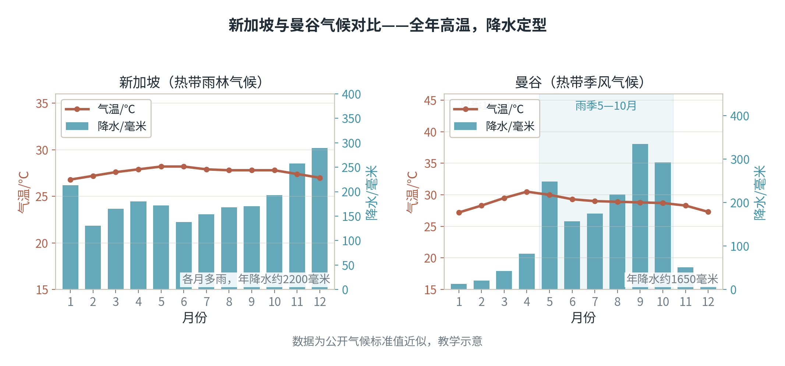
8.1 东南亚——十字路口的位置 · 图示
学科专业图示（教学示意）
新加坡与曼谷气候对比（雨林型与季风型）
双幅“气温曲线+降水柱状”对比图：左轴气温（℃）、右轴降水（毫米），横轴1—12月。
地理 · 节级精细课件 ｜ 九科教辅规范包 v1.0 ｜ 92 / 256

Slide 93
8.2 中东——三洲五海之地 · 讲解
七年级下 第八章
导入 中东的石油装上油轮后兵分三路出海——每条路的“咽喉”都是一道窄海峡，堵住一道会怎样？
核心术语
· 苏伊士运河
· 霍尔木兹海峡
位置图圈“两洋三洲五海”，再圈两个咽喉：霍尔木兹海峡（波斯湾唯一出口）与苏伊士运河（红海—地中海捷径）。石油三问沿图作答：藏在哪里（波斯湾沿岸）、卖到哪里（三条航线）、怎么运（油轮）；统计图三项占比同口径对比。
为什么中东局势牵动全球？石油是现代工业的血液，中东储量约占世界 48%、出口约占 41%（教学示意），各方围绕石油博弈；水资源同样稀缺——河流多属跨国河流，分配之争叠加民族宗教差异，冲突与合作交织。资源禀赋塑造了地缘格局。
易错点：“五海”中的里海是咸水湖；霍尔木兹与苏伊士的功能不能互换（石油必经霍尔木兹，欧亚捷径看苏伊士）。人地落点：石油终有枯竭之日，中东各国正借石油收入发展多元经济与海水淡化——靠资源起家、向可持续转型是长远出路。
· 波斯湾
· 石油输出路线
· 水资源危机
易错警示
✗ “五海”中的里海是咸水湖（名称由来要说明）
✗ 把霍尔木兹海峡的石油通道功能记到苏伊士运河上
地理 · 节级精细课件 ｜ 九科教辅规范包 v1.0 ｜ 93 / 256

Slide 94
8.2 中东——三洲五海之地 · 例题
分步解析（教师带练）
例题 析图题：中东石油统计图显示：中东石油探明储量约占世界的 48%、产量约占 31%、出口量约占 41%；路线图显示波斯湾石油出霍尔木兹海峡后分三条航线：①经苏伊士运河、地中海到西欧与北美；②绕好望角到西欧与北美；③经马六甲海峡到东亚。①用数据说明中东“世界石油宝库”的地位；②驶往中国的油轮走哪条航线？经过哪些关键水域？
1
第一步：三项占比同口径对比——储量、产量、出口量均居世界首位或前列，结论成立。
2
第二步：定位中国——中国位于东亚，驶往东亚的油轮走第③条航线。
3
第三步：沿线点名——出波斯湾经霍尔木兹海峡，穿越印度洋，经马六甲海峡进入太平洋到达东亚。
解答 ①中东石油探明储量约占世界 48%、产量约占 31%、出口量约占 41%，三项占比均居世界前列，是世界石油储量最大、产量和输出量最多的地区，被称为“世界石油宝库”；②驶往中国走第③条航线：波斯湾→霍尔木兹海峡→印度洋→马六甲海峡→太平洋→东亚（中国、日本）。判定标准：数据引用完整、航线与水域顺序不乱。
地理 · 节级精细课件 ｜ 九科教辅规范包 v1.0 ｜ 94 / 256

Slide 95
8.2 中东——三洲五海之地 · 独立练习
先独立完成，再对照教师手册自评
练习 1 判断并改正：①霍尔木兹海峡被称为“世界油库的阀门”；②苏伊士运河沟通红海与黑海；③“五海”中的里海是真正的海洋。
练习 2 综合题：某年霍尔木兹海峡因局势紧张通行受阻。①推演对东亚、西欧石油供应的影响；②提出两条降低风险的对策；③说明中东水资源匮乏与跨国河流分布的关系。
变式挑战（选做） 变式：用中东石油占比数据（探明储量约 48%、产量约 31%、出口约 41%，教学示意）：①哪一项占比最高？说明什么？②驶往日本的油轮走三条航线中的哪一条？依次写出关键水域。 提示：三项对比先比数值大小；去东亚找含“马六甲”的那条线。
完成后对照教师手册自评；答案与判定标准见 course.json · answer_text（不在放映页）
地理 · 节级精细课件 ｜ 九科教辅规范包 v1.0 ｜ 95 / 256

Slide 96
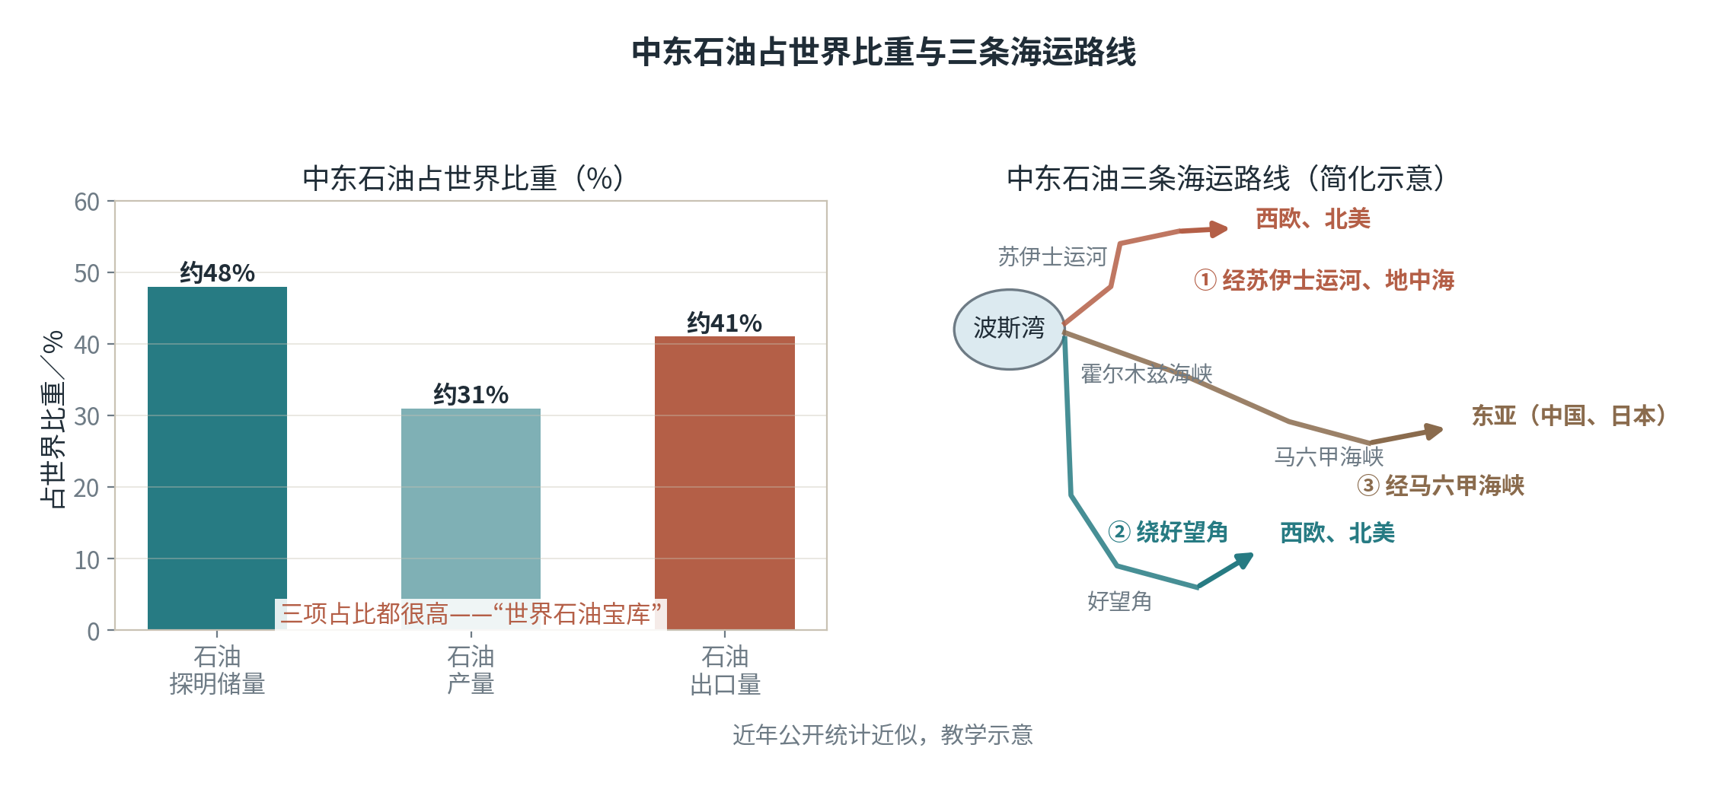
8.2 中东——三洲五海之地 · 图示
学科专业图示（教学示意）
中东石油占世界比重与三条海运路线
条形图：中东占世界比重（%）——石油探明储量约48、石油产量约31、石油出口量约41。
地理 · 节级精细课件 ｜ 九科教辅规范包 v1.0 ｜ 96 / 256

Slide 97
8.3 欧洲西部——发达国家最集中的地区 · 讲解
七年级下 第八章
导入 欧洲西部人的餐桌上，奶酪、黄油、牛奶是常客——这个“舌尖现象”背后，站着一条完整的地理因果链。
核心术语
· 温带海洋性气候
· 乳畜业
气候图两看定格局：一看纬向——温带海洋性气候沿大西洋沿岸铺开，地中海气候踞南缘；二看位置——愈深入内陆大陆性愈强。乳畜业因果链按序排：中纬度西岸＋西风＋平原地形→温凉湿润→多汁牧草→乳畜业，最后补市场需求。
为什么欧洲西部温带海洋性气候最典型？三因配合：终年受西风带控制带来海洋湿气；北大西洋暖流增温增湿；平原为主、山脉多东西走向利于暖湿气流深入内陆——三因叠加，使该气候在此分布最广、特征最典型。
易错点：乳畜业发达先答自然条件再答饮食习惯，因果不能倒置；欧洲西部（区域概念）与西欧（方位概念）范围不同。人地落点：温凉气候不适宜谷物却宜牧草，欧洲人顺势发展乳畜业——“顺天时、量地利”的因地制宜样本。
· 欧盟
· 旅游业
易错警示
✗ 乳畜业发达先答饮食习惯（应先答自然条件）
✗ 欧洲西部与西欧范围混用
地理 · 节级精细课件 ｜ 九科教辅规范包 v1.0 ｜ 97 / 256

Slide 98
8.3 欧洲西部——发达国家最集中的地区 · 例题
分步解析（教师带练）
例题 析图题：欧洲西部气候分布图显示：温带海洋性气候沿大西洋沿岸呈东西向狭长分布，地中海气候位于南部沿岸。①解释温带海洋性气候为何在大西洋沿岸呈狭长分布；②按因果链说明欧洲西部乳畜业发达的主要原因。
1
第一步：拆“狭长”两字——东西方向受西风影响深入（东西向铺开），南北方向被斯堪的纳维亚山脉等山地限制（南北窄）。
2
第二步：排因果链——位置（中纬度大陆西岸）→终年受西风带控制＋北大西洋暖流影响→温凉湿润→多汁牧草生长→乳畜业发达。
3
第三步：补上社会经济条件——人口稠密、经济发达，市场需求大；说明先自然后人文的答题顺序。
解答 ①欧洲西部地处中纬度大陆西岸，终年受西风带控制，加之地形以平原为主、山脉多呈东西走向利于西风深入，加之北大西洋暖流增温增湿，故温带海洋性气候自沿岸向内陆延伸；因南北受斯堪的纳维亚山脉等地形限制，该气候呈东西向的狭长分布；②乳畜业发达原因链：温带海洋性气候温凉湿润→适宜多汁牧草生长→草场广布，加上人口稠密、城市集中、经济发达，对乳肉产品需求量大——自然条件是基础，市场需求是动力。判定标准：因果链顺序正确、先自然后人文。
地理 · 节级精细课件 ｜ 九科教辅规范包 v1.0 ｜ 98 / 256

Slide 99
8.3 欧洲西部——发达国家最集中的地区 · 独立练习
先独立完成，再对照教师手册自评
练习 1 判断：①“欧洲西部乳畜业发达主要是因为当地人天生爱吃奶酪”；②“欧洲西部就是西欧，两个说法一样”。
练习 2 综合题：比较欧洲西部与东南亚的农业：①各用一条因果链说明其主导农业类型（乳畜业、水稻种植业）的成因；②两地的气候分别给农业带来什么不利条件？
变式挑战（选做） 变式：若北大西洋暖流消失（教学示意），推测欧洲西部气温与降水可能的变化，并说明对乳畜业的影响。 提示：暖流的作用是“增温增湿”，拿掉它就是把这条因果链反过来推。
完成后对照教师手册自评；答案与判定标准见 course.json · answer_text（不在放映页）
地理 · 节级精细课件 ｜ 九科教辅规范包 v1.0 ｜ 99 / 256

Slide 100
8.4 撒哈拉以南非洲——资源与发展 · 讲解
七年级下 第八章
导入 某非洲国家大量出口咖啡豆，却要高价进口咖啡杯和咖啡机——卖得越多，为什么没富起来？
核心术语
· 单一商品经济
· 初级产品
读贸易结构表三步：①归类——出口栏多为初级产品（咖啡、可可、铜矿），进口栏多为工业制成品；②算价——初级产品价低、制成品价高，写出“低卖高买”的剪刀差；③追问根源——出口结构单一、附加值低，这就是“单一商品经济”。
为什么形成单一结构？根源是历史上长期的殖民统治：殖民者把这里塑造成原料供应地与商品倾销市场，经济命脉系于一两种初级产品；独立后产业结构难以短期扭转，在国际贸易中议价能力弱、收益不稳定。
易错点：单一商品经济不是资源匮乏——本区金刚石、黄金、铜等资源丰富；出路是多样化农业与民族工业。人地落点：人口增长过快→粮食需求激增→毁林开荒→生态恶化→粮食减产的恶性循环警示我们：增产必须与生态保护并行，人口、粮食、环境三题要一起解。
· 热带草原气候
· 民族艺术
易错警示
✗ 把单一商品经济归因资源匮乏（实为产业结构单一）
✗ 认为出口初级产品一定利润高（存在价格剪刀差）
地理 · 节级精细课件 ｜ 九科教辅规范包 v1.0 ｜ 100 / 256

Slide 101
8.4 撒哈拉以南非洲——资源与发展 · 例题
分步解析（教师带练）
例题 析图题：某撒哈拉以南非洲国家对外贸易结构表：出口——可可（占出口总额 62%）、木材（20%）、其他初级产品（18%）；进口——机械与运输设备（45%）、化工产品（30%）、日用工业品（25%）。①概括该国进出口商品结构的特点；②说明这种结构对该国经济发展的不利影响；③指出造成该结构的历史根源。
1
第一步：归类出口——可可、木材均属初级产品（农矿原料），进口均为工业制成品。
2
第二步：套用“单一商品经济”三环逻辑——低卖高买、价格剪刀差、贸易地位不利。
3
第三步：把产业结构问题与殖民历史挂钩。
解答 ①该国出口以可可等初级农矿产品为主、结构单一，进口以工业制成品为主——典型的单一商品经济；②初级产品价格低、制成品价格高，在国际贸易中处于不利地位，经济脆弱、过分依赖国际市场，难以摆脱贫困；③历史上长期遭受殖民主义者的占领和掠夺，经济被塑造成单一初级产品出口结构。判定标准：结构概括、影响机理、历史根源三层齐全。
地理 · 节级精细课件 ｜ 九科教辅规范包 v1.0 ｜ 101 / 256

Slide 102
8.4 撒哈拉以南非洲——资源与发展 · 独立练习
先独立完成，再对照教师手册自评
练习 1 判断：①撒哈拉以南非洲经济落后是因为当地资源匮乏；②解决单一商品经济问题的方向是发展多样化农业和民族工业。
练习 2 综合题：有观点认为“撒哈拉以南非洲摆脱贫困的关键是多种粮食”。①指出该观点的合理与不足；②从“人口—粮食—环境”三题连环的角度，提出两条更完整的建议。
变式挑战（选做） 变式：某国出口中可可占 55%、木材占 25%，进口以机械与化工产品为主（教学示意）。①用三环逻辑描述其贸易地位；②国际市场可可价格暴跌，该国经济会受到什么冲击？为什么？ 提示：出口集中在一两种初级产品时，价格波动的影响会被“放大”。
完成后对照教师手册自评；答案与判定标准见 course.json · answer_text（不在放映页）
地理 · 节级精细课件 ｜ 九科教辅规范包 v1.0 ｜ 102 / 256

Slide 103
第八章 · 认识地区 · 小结与出口
先复述小结，再独立完成出口题
本节小结（学生能复述）
8.1 东南亚是“十字路口”：马六甲海峡沟通两大洋；中南半岛山河相间、城市沿河；同是热带，用降水定…
8.2 中东＝两洋三洲五海之地：石油藏在波斯湾沿岸，出口走三条航线；霍尔木兹是油库阀门，苏伊士是欧…
8.3 欧洲西部温带海洋性气候沿西岸铺开，南部地中海气候；乳畜业因果链：西风＋平原→多汁牧草→乳畜…
8.4 单一商品经济三环：出口初级产品价低、进口制成品价高、贸易剪刀差吃亏；根源是殖民历史，出路在…
章出口自检
对比东南亚与撒哈拉以南非洲的进出口商品结构表，说明两者对外贸易模式的差异并解释成因。
地理 · 节级精细课件 ｜ 九科教辅规范包 v1.0 ｜ 103 / 256

Slide 104
09
七年级下 · 世界地理 ｜ 考查：国家地理特征的因果表述：日本临海工业、俄罗斯大陆性气候与铁路走向
第九章 认识国家
国家个案分析：因地制宜看不同国家的发展道路
9.1 日本——加工贸易型经济
9.2 印度——热带季风与人口大国
9.3 俄罗斯——世界上面积最大的国家
9.4 美国、巴西与澳大利亚
本章 4 节 ｜ 每节：讲解 → 例题 → 练习

Slide 105
9.1 日本——加工贸易型经济 · 讲解
七年级下 第九章
导入 日本几乎不产铁矿石和石油，却是世界工业强国——原料从海上进、产品往海上出，它的工业为什么“贴”着海边长？
核心术语
· 群岛国家
· 太平洋沿岸工业带
读图三步：①位置——太平洋西北的群岛国家，北海道、本州、四国、九州四大岛点名；②灾害——挂到板块交界图，解释多火山地震；③工业——沿太平洋沿岸与濑户内海把工业带描出来，再对着链条图读“原料进口—加工—产品出口”。
为什么工业贴着海岸线长？日本原料燃料贫乏、依赖进口，海岸线曲折多良港——临海建厂使原料运入与产品运出的运费最低，形成“两头在外”的加工贸易型经济；依托技术进步又向省资源、省能源的高端制造升级。运费与港口决定布局。
易错点：临海布局是运费与港口的经济选择，不是“喜欢海边”；富士山是活火山。人地落点：日本用抗震建筑与防灾演练应对多震环境，用技术弥补资源短缺——把不利区位条件转化为发展动力，正是人地协调的样本。
· 加工贸易
· 防灾减灾
易错警示
✗ 临海布局归因“喜欢海边”（实为运费与港口条件）
✗ 富士山误判为死火山
地理 · 节级精细课件 ｜ 九科教辅规范包 v1.0 ｜ 105 / 256

Slide 106
9.1 日本——加工贸易型经济 · 例题
分步解析（教师带练）
例题 析图题：日本工业分布图显示：工业带集中分布在太平洋沿岸和濑户内海沿岸，东京、名古屋、大阪、北九州等城市连成一线。①说出日本工业分布特点；②结合日本资源与海运条件解释其成因；③这种经济模式被称为“加工贸易型经济”，请用链条语言描述。
1
第一步：读图描述分布——工业集中于太平洋沿岸与濑户内海沿岸的狭长地带。
2
第二步：排因果链——矿产资源贫乏→原料燃料依赖进口；海岸曲折多良港→巨型船舶可停靠；临海建厂→降低原料运入与产品运出的运费。
3
第三步：链条化描述——进口原料→国内加工→出口工业品，两头在外。
解答 ①日本工业主要分布在太平洋沿岸和濑户内海沿岸；②日本原料、燃料贫乏，依赖进口；海岸线曲折、多优良港湾，海运便利；在临海地区布局工业可大幅降低原料运入和产品运出的运费，便于进出口；③加工贸易型经济链条：进口原料燃料→在本国加工制造→出口工业制成品，形成“两头在外”的经济模式。判定标准：分布描述准确、成因落到运费与港口、链条三环完整。
地理 · 节级精细课件 ｜ 九科教辅规范包 v1.0 ｜ 106 / 256

Slide 107
9.1 日本——加工贸易型经济 · 独立练习
先独立完成，再对照教师手册自评
练习 1 判断并改正：①日本临海布局工业是因为日本人喜欢海边风光；②富士山是一座著名的死火山；③日本发展工业的不利条件是海岸线平直、港湾少。
练习 2 综合题：比较日本与俄罗斯的工业布局：①各用一条因果链说明布局模式；②指出两种模式各自依赖的核心条件；③若国际海运价格大幅上涨，哪种模式受冲击更大？为什么？
变式挑战（选做） 变式：某国领土由四个大岛及附近岛屿组成，位于板块交界处，温泉众多。①判断该国并说明温泉众多的地质原因；②判断“该国工业应布局在内陆资源产地”是否合理。 提示：由“四大岛＋板块交界”锁定国家，再用其资源与海运条件检验布局主张。
完成后对照教师手册自评；答案与判定标准见 course.json · answer_text（不在放映页）
地理 · 节级精细课件 ｜ 九科教辅规范包 v1.0 ｜ 107 / 256

Slide 108
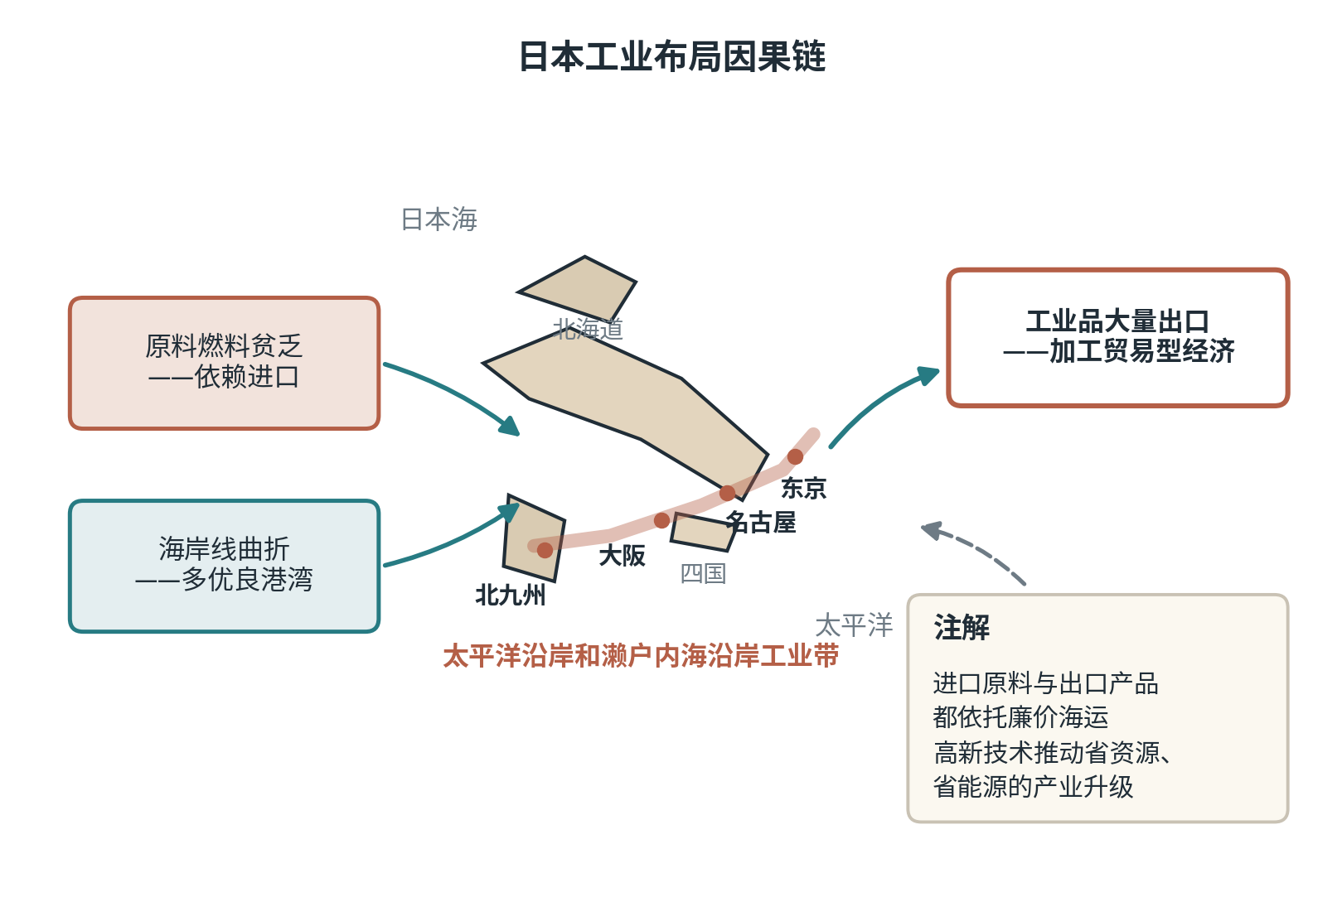
9.1 日本——加工贸易型经济 · 图示
学科专业图示（教学示意）
日本工业布局因果链
画日本工业布局因果链：左侧两个输入框“原料燃料贫乏——依赖进口”与“海岸线曲折——多优良港湾”→中间框“太平洋沿岸和濑户内海沿岸工业带”（图上画出本州岛太平洋一侧的弧形条带，标东京、名古屋、大阪、北九州四个节点）→右侧输出框“工业品大量…
地理 · 节级精细课件 ｜ 九科教辅规范包 v1.0 ｜ 108 / 256

Slide 109
9.2 印度——热带季风与人口大国 · 讲解
七年级下 第九章
导入 印度农民守着一条大河，却既要防洪又要抗旱——季风这位“访客”为什么这么不守时？
核心术语
· 热带季风气候
· 水旱灾害
气候图定型两步：全年高温（最冷月 18℃ 以上）归热带；降水 6—9 月集中（西南季风带来）、分旱雨两季——热带季风气候。再读降水年际波动：有的年份雨季长降水多、有的年份雨季迟降水少，水旱灾害的秘密全在这条波动上。
为什么水旱灾害频繁？西南季风不稳定：来得早、退得晚、风力强→降水过多成水灾；来得晚、退得早、风力弱→降水不足成旱灾。季风既是“粮仓恩人”又是“灾害访客”——绿色革命（良种、灌溉、技术推广）正是针对这种不稳定性的农业应对。
易错点：水旱频发不是“降水总量少”，而是时间分配不稳；印度的旱雨两季不能与赤道雨林区全年多雨混谈。人地落点：人口众多提供劳动力与市场（外包产业受益于此），也带来耕地与就业压力——人口政策与粮食安全须同步考量。
· 绿色革命
· 服务外包产业
易错警示
✗ 把水旱灾害归因于降水总量少
✗ 把印度的旱雨两季与东南亚全年多雨混谈
地理 · 节级精细课件 ｜ 九科教辅规范包 v1.0 ｜ 109 / 256

Slide 110
9.2 印度——热带季风与人口大国 · 例题
分步解析（教师带练）
例题 析图题：某国降水资料显示：全年高温（最冷月 18℃ 以上），6—9 月西南季风盛行时降水占全年 80% 以上，10 月至次年 5 月干燥少雨；有的年份雨季推迟、降水锐减。①判断该国气候类型；②解释该国水旱灾害频繁的原因；③该国应对粮食问题采取了什么措施？
1
第一步（以温定带）：全年高温，属热带。
2
第二步（以水定型）：分旱雨两季、雨季受西南季风控制，定为热带季风气候。
3
第三步：因果归因——灾害源于西南季风的不稳定：过强过久为水灾，过弱过短为旱灾。
解答 ①热带季风气候（全年高温、分旱雨两季）；②西南季风很不稳定——有的年份来得早、退得晚或风力过强，降水过多易成水灾；有的年份来得晚、退得早或风力不足，降水过少易成旱灾，因此水旱灾害频繁；③推行“绿色革命”，改良品种、推广农业技术、改进灌溉，提高粮食产量，基本实现粮食自给。判定标准：两步定型正确、灾害归因落在“季风不稳定”而非“降水少”。
地理 · 节级精细课件 ｜ 九科教辅规范包 v1.0 ｜ 110 / 256

Slide 111
9.2 印度——热带季风与人口大国 · 独立练习
先独立完成，再对照教师手册自评
练习 1 判断：①印度软件外包产业发达的主要区位条件包括英语普及、劳动力成本较低；②印度水旱灾害频繁是因为年降水量太少。
练习 2 综合题：印度软件外包产业的区位条件是英语普及、人才充足、成本较低。①用因果链说明班加罗尔成为外包中心的过程；②比较外包产业与水稻种植对自然条件的依赖程度，说明印度发展前者的特殊意义。
变式挑战（选做） 变式：甲年印度雨季 6 月开始、10 月结束，降水正常偏多；乙年雨季 8 月才开始、9 月即退。①乙年最可能出现什么灾害？②说出判断依据；③这对印度粮食生产的启示是什么？ 提示：雨季“迟到早退”意味着什么？对照西南季风不稳定的三种情形。
完成后对照教师手册自评；答案与判定标准见 course.json · answer_text（不在放映页）
地理 · 节级精细课件 ｜ 九科教辅规范包 v1.0 ｜ 111 / 256

Slide 112
9.3 俄罗斯——世界上面积最大的国家 · 讲解
七年级下 第九章
导入 俄罗斯铁路图上，东部的铁路为什么都“贴着”南部山区走，而不走平坦的西伯利亚中部？气候是幕后推手。
核心术语
· 地形区
· 大陆性气候
地形图自西向东点名四大地形区：东欧平原、西西伯利亚平原、中西伯利亚高原、东西伯利亚山地，乌拉尔山是欧亚分界。气候图抓两点：莫斯科 1 月约 −6.2℃、7 月约 20.8℃（教学示意），年较差约 27℃——年较差大即大陆性强；降水全年不多且较均匀。
为什么铁路贴着南部山区走？三因权衡：北部纬度高、严寒且冻土广布，南部相对温和；南部矿产资源丰富；人口城市集中、邻国较多便于贸易——交通线是自然与人文条件的合力，单一因素解释不完整。工业则就近资源产地，形成资源型布局。
易错点：俄罗斯人口与政治经济中心在欧洲部分，是传统欧洲国家，不是典型亚洲国家；铁路沿南部不只因为地形。人地落点：严寒气候塑造了俄罗斯的城市密度、交通走向乃至生活方式——适应气候约束布局基础设施，是高纬度国家的生存智慧。
· 西伯利亚大铁路
· 资源型工业
易错警示
✗ 把俄罗斯当典型亚洲国家（人口与政治中心在欧洲）
✗ 铁路沿南部只答地形单一因素（还有气候、资源、邻国）
地理 · 节级精细课件 ｜ 九科教辅规范包 v1.0 ｜ 112 / 256

Slide 113
9.3 俄罗斯——世界上面积最大的国家 · 例题
分步解析（教师带练）
例题 析图题：莫斯科气候资料显示：1 月均温约 −6.2℃（北部更低至 −40℃），7 月约 20.8℃，年较差大；各月降水 40—91 毫米。西伯利亚大铁路沿俄罗斯南部山区修建。①说明俄罗斯气候的大陆性特征；②用多重因素解释铁路沿南部修建的原因；③对比日本，说出俄罗斯工业布局的不同点。
1
第一步：算年较差并用口径——7 月与 1 月温差约 27℃，加上冬季漫长严寒，判定大陆性强。
2
第二步：三因素并列——气候（南部较温和、北部严寒冷冻土广布）、资源（南部矿产丰富）、人口城市与邻国（南部较多，利于贸易）。
3
第三步：同口径对比——日本原料靠进口、工业临海；俄罗斯资源自给、工业近原料产地。
解答 ①俄罗斯冬季漫长严寒、夏季温暖短促，气温年较差大，属温带大陆性气候（越往东大陆性越强）；②铁路沿南部修建是多重因素权衡：南部纬度较低、气温较高，冻土较少；南部矿产资源丰富、人口与城市集中；南部邻国多、便于发展边境贸易——单一用“地形”解释不完整；③日本资源贫乏、工业集中于太平洋沿岸（临海型、两头在外）；俄罗斯资源丰富且自给，工业区多靠近原料产地（资源型、就地布局）。判定标准：年较差数据支撑大陆性、铁路原因至少两因素、对比落在“原料来源”口径上。
地理 · 节级精细课件 ｜ 九科教辅规范包 v1.0 ｜ 113 / 256

Slide 114
9.3 俄罗斯——世界上面积最大的国家 · 独立练习
先独立完成，再对照教师手册自评
练习 1 判断：①俄罗斯是一个典型的亚洲国家；②西伯利亚大铁路沿南部修建只因为南部地势平坦。
练习 2 综合题：西伯利亚大铁路被称为“亚欧大陆桥”。①从气候、资源、人口三方面说明其沿南部修建的原因；②对比日本“两头在外”模式，说明俄罗斯“资源自给型”工业的优势与不足各一点。
变式挑战（选做） 变式：莫斯科气候图显示 1 月 −6.2℃、7 月 20.8℃、年降水约 746 毫米且各月分布较均匀（教学示意）。①算年较差并说明其气候类型；②与伦敦（最冷月 5.7℃、年较差约 13℃）相比，谁的大陆性更强？ 提示：年较差＝最热月减最冷月；大陆性强弱看年较差大小。
完成后对照教师手册自评；答案与判定标准见 course.json · answer_text（不在放映页）
地理 · 节级精细课件 ｜ 九科教辅规范包 v1.0 ｜ 114 / 256

Slide 115
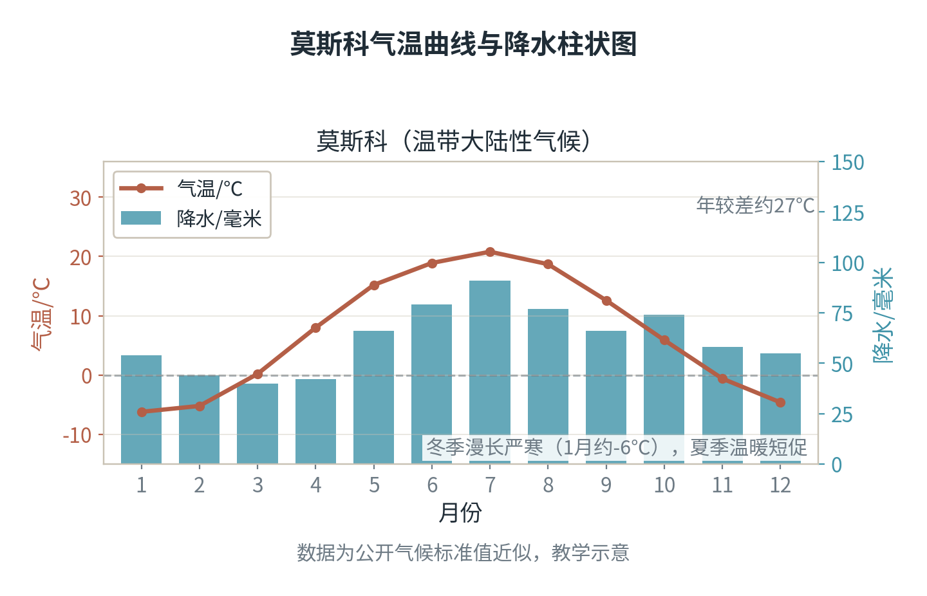
9.3 俄罗斯——世界上面积最大的国家 · 图示
学科专业图示（教学示意）
莫斯科气温曲线与降水柱状图（大陆性判读）
单幅“气温曲线+降水柱状”复合图：左轴气温（℃）、右轴降水（毫米），横轴1—12月。
地理 · 节级精细课件 ｜ 九科教辅规范包 v1.0 ｜ 115 / 256

Slide 116
9.4 美国、巴西与澳大利亚 · 讲解
七年级下 第九章
导入 美国一张农业地图上，玉米带、小麦区、乳畜带像调色盘一样分明——是谁“画”上去的？又为什么这样画？
核心术语
· 农业地区专门化
· 高新技术产业
读美国农业带图先认带名（乳畜带、玉米带、小麦区等），再对每带做“自然＋市场”双因素核查；读澳大利亚出口结构图对照“骑在羊背上”“坐在矿车上”两个称号；读巴西雨林图，列出开发与保护各自的论据清单。
为什么美国能形成农业地区专门化？自然条件地域差异大＋机械化水平高＋市场需求大，使各带按最适条件集中生产——这是“因地制宜”的规模化版本。澳大利亚同理：草原广布宜牧、矿产丰富宜采，出口结构因此从农牧产品扩展到矿产品。
易错点：农业带不是人为随意划分；雨林保护不等于禁止一切开发。人地落点：巴西雨林牵动全球气候与生物多样性，要走可持续利用的中道；澳大利亚从“两顶帽子”到服务业转型，说明资源型经济也要未雨绸缪——资源是财富，善用与守护并重。
· 热带雨林保护
· 农牧业与工矿业
易错警示
✗ 把农业带划分当成人为随意划分（自然条件+市场+机械化）
✗ 雨林保护等同于禁止一切开发
地理 · 节级精细课件 ｜ 九科教辅规范包 v1.0 ｜ 116 / 256

Slide 117
9.4 美国、巴西与澳大利亚 · 例题
分步解析（教师带练）
例题 析图题：美国农业带分布图显示：东北部五大湖附近为乳畜带，中部平原为玉米带与小麦区，南部曾有棉花带。①解释乳畜带分布在东北部的原因；②有同学说“农业带是美国政府人为随意划分的”，请评价；③澳大利亚被称为“坐在矿车上的国家”，说明其含义。
1
第一步：双因素核查乳畜带——自然：位置偏北、气候冷湿，适宜多汁牧草生长；社会：这里是制造业带，城市与人口密集，乳肉产品市场需求大。
2
第二步：评“人为划分”——农业带是因地制宜、充分利用自然条件并适应市场的结果，体现了农业地区专门化，不是随意划定。
3
第三步：解释称号——澳大利亚矿产丰富且大量出口，工矿业在出口中占比大。
解答 ①五大湖地区气候冷湿，利于多汁牧草生长；同时该区域城市和人口密集、经济发达，对乳肉产品需求量大——自然与市场两因结合形成乳畜带；②说法错误——农业带是依据各地自然条件与社会经济条件因地制宜形成的专门化生产区域，有充分的地理依据；③澳大利亚矿产资源丰富、种类多、品质优，矿产品大量出口创汇，经济曾高度依赖矿产出口，故称“坐在矿车上的国家”。判定标准：①两因素齐全、②落到“因地制宜”、③解释含“出口”二字。
地理 · 节级精细课件 ｜ 九科教辅规范包 v1.0 ｜ 117 / 256

Slide 118
9.4 美国、巴西与澳大利亚 · 独立练习
先独立完成，再对照教师手册自评
练习 1 判断：①巴西热带雨林的保护措施就是禁止一切开发利用；②美国硅谷高新技术产业发展的关键区位条件是人才密集、科技力量雄厚。
练习 2 综合题：澳大利亚被称为“坐在矿车上的国家”，近年其服务业与清洁能源产业比重上升（教学示意）。①用“出口结构变化”描述其经济转型；②巴西欲借鉴其经验，从“大豆与铁矿出口”向多元经济转型，提出两条建议。
变式挑战（选做） 变式：美国乳畜带位于东北部五大湖附近。①写出两个自然原因与一个人文原因；②若把乳畜带整体南移到原棉花带地区，用因果链说明为什么不可行。 提示：冷湿气候与多汁牧草是一对搭档；南移后气候变热，链条会在哪一环断裂？
完成后对照教师手册自评；答案与判定标准见 course.json · answer_text（不在放映页）
地理 · 节级精细课件 ｜ 九科教辅规范包 v1.0 ｜ 118 / 256

Slide 119
第九章 · 认识国家 · 小结与出口
先复述小结，再独立完成出口题
本节小结（学生能复述）
9.1 日本群岛国家、多火山地震（板块交界）；工业带贴着太平洋沿岸与濑户内海——进口原料、出口产品…
9.2 印度热带季风气候雨热同期，西南季风不稳致水旱频繁；绿色革命保粮自给，英语人才＋成本优势育出…
9.3 俄罗斯地跨亚欧、中心在欧洲：四大地形区乌拉尔山分界，气候年较差大、大陆性强；铁路沿南部走是…
9.4 美国农业带＝自然条件＋市场需求的因地制宜专门化；硅谷靠人才资金环境，巴西雨林走可持续中道，…
章出口自检
对比日本与俄罗斯的工业分布图，说出两国工业布局差异，并分别从资源与交通角度加以解释。
地理 · 节级精细课件 ｜ 九科教辅规范包 v1.0 ｜ 119 / 256

Slide 120
10
七年级下 · 世界地理 ｜ 考查：两极自然环境差异比较与极地科考、环保意义，多用对比图表设问
第十章 极地地区
在两极的严寒中读地球整体：科考与环保的全球视野
10.1 冰雪覆盖的地区
10.2 科学考察的宝地与环境保护
本章 2 节 ｜ 每节：讲解 → 例题 → 练习

Slide 121
10.1 冰雪覆盖的地区 · 讲解
七年级下 第十章
导入 同样在极圈之内，北极熊在北边，企鹅在南边——两个“白色世界”的差异，比你想的大得多。
核心术语
· 冰盖
· 白色荒漠
两极对比从海陆差异起步：北极以海洋（北冰洋）为主、南极以大陆（南极大陆）为主。数据表四项同口径比：年均温（南极约 −50℃、北极约 −15℃）、年降水（南极内陆不足 55 毫米、北极 100—250 毫米）、冰盖厚度（约 2000 米与海冰 2—3 米）、风速（数据教学示意）。
为什么南极更冷更干？三重机制：陆地比热小、散热快；冰盖平均厚约 2000 米、海拔高，气温随海拔升高而降低；冰雪表面反射太阳辐射强、吸热少。降水极少却冰盖巨厚并不矛盾——极低温下降雪几乎不融化，亿万年累积而成。
易错点：北极熊在北极、企鹅在南极，不许“串门”；“白色荒漠”指降水稀少而非无水。人地落点：两极冰盖封存着全球绝大部分淡水，冰川消融直接推高海平面——极地不是“远方”，它的变化牵动全球沿海每一座城市。
· 风库
· 极昼与极夜
易错警示
✗ 北极有企鹅、南极有北极熊（正好相反）
✗ 南极降水极少与巨厚冰盖的“矛盾”不解（亿万年累积）
地理 · 节级精细课件 ｜ 九科教辅规范包 v1.0 ｜ 121 / 256

Slide 122
10.1 冰雪覆盖的地区 · 例题
分步解析（教师带练）
例题 析图题：南北极自然环境指标对比图显示：年均气温南极约 −50℃、北极约 −15℃；年降水量南极内陆不足 55 毫米、北极 100—250 毫米；冰盖南极大陆平均厚约 2000 米、北极以海冰为主厚 2—3 米。①说出两极自然环境的两点主要差异；②解释南极比北极更冷的原因（至少两条）；③图上一只企鹅照片应标注在哪个地区？
1
第一步：同口径比四项指标，任选气温、降水、冰盖、风速中的两项作答。
2
第二步：冷因推理——海陆性质（南极是大陆、散热强）＋冰盖厚、海拔高（每升高 100 米约降温 0.6℃）＋冰雪反射太阳辐射强。
3
第三步：用代表动物定区——企鹅仅分布于南极地区。
解答 ①差异示例：南极比北极气温低得多（约 −50℃ 对约 −15℃）；南极内陆降水极少（不足 55 毫米，称“白色荒漠”），而北极降水稍多；南极冰盖巨厚（约 2000 米），北极以海冰为主；②南极更冷的原因：南极地区以大陆为主，陆地吸热放热快；南极大陆冰盖平均厚约 2000 米、海拔高，气温更低；冰雪表面反射太阳辐射强（答出两条即可）；③企鹅应标注在南极地区。判定标准：差异同口径对比、冷因两条以上、动物归属正确。
地理 · 节级精细课件 ｜ 九科教辅规范包 v1.0 ｜ 122 / 256

Slide 123
10.1 冰雪覆盖的地区 · 独立练习
先独立完成，再对照教师手册自评
练习 1 判断：①“白色荒漠”指南极没有水；②南极降水极少却覆盖着巨厚冰盖，两者矛盾；③北极熊可能出现在南极科考站附近。
练习 2 综合题：科考队员在南极内陆站观测：年均温约 −50℃、年降水不足 55 毫米、狂风频繁。①用三条机制解释“为什么南极比北极冷得多”；②说明巨厚冰盖与降水稀少为何不矛盾；③若冰川大量消融，推测对全球沿海地区的两项影响。
变式挑战（选做） 变式：用两极数据（年均温南极约 −50℃、北极约 −15℃；冰盖约 2000 米与海冰 2—3 米，教学示意）：①两地年均温差约多少？②从冰的物质形态说明两极的海陆差异；③判断“南极是白色荒漠所以没有冰雪”是否正确。 提示：温差直接相减；“荒漠”看的是降水指标，不是有没有水。
完成后对照教师手册自评；答案与判定标准见 course.json · answer_text（不在放映页）
地理 · 节级精细课件 ｜ 九科教辅规范包 v1.0 ｜ 123 / 256

Slide 124
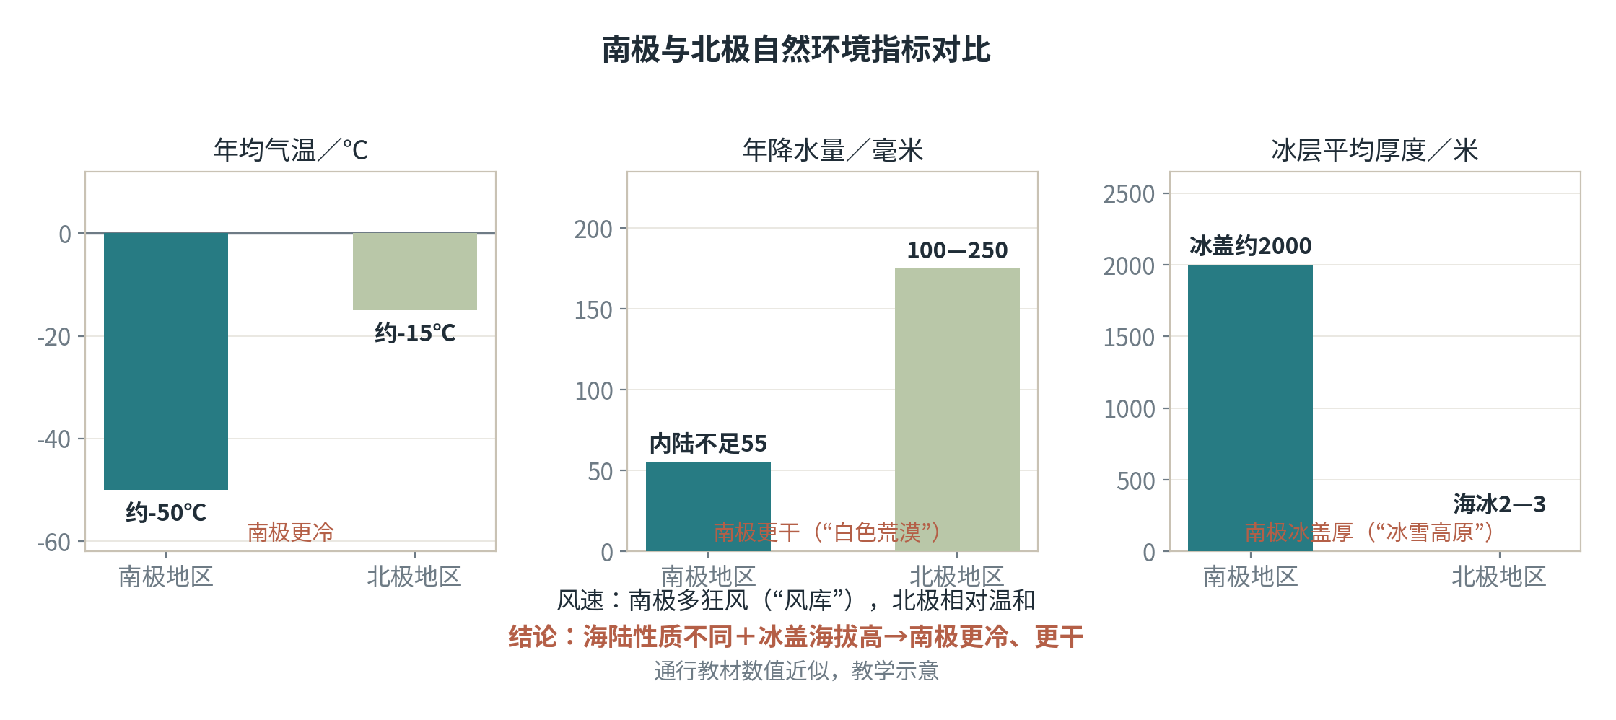
10.1 冰雪覆盖的地区 · 图示
学科专业图示（教学示意）
南极与北极自然环境指标对比
分组对比图（条形图配数据表）：南极地区对比北极地区。
地理 · 节级精细课件 ｜ 九科教辅规范包 v1.0 ｜ 124 / 256

Slide 125
10.2 科学考察的宝地与环境保护 · 讲解
七年级下 第十章
导入 南极冰盖下封存着百万年前的空气，全球变暖一有风吹草动，它都会“记账”——极地为何是全人类的“科考宝地”？
核心术语
· 南极条约
· 科学考察站
读科考站分布图按建成顺序点名：长城（1985）—中山（1989）—昆仑（2009）—泰山（2014）—秦岭（2024）；窗口期推理：南半球暖季（11 月—次年 3 月）南极多极昼、白昼长且气温相对较高，利于施工与科考——用极昼与气温数据解释“为什么这时候去”。
为什么南极属于全人类？《南极条约》确立和平利用、科考自由、冻结领土主张三原则——南极没有主权国家，任何“占有”宣示无效；北极航道开通是利弊并存的选择：航程缩短是利，生态脆弱与油污风险是弊，权衡时生态底线优先。
易错点：极地变化不是“与本地无关的远方新闻”——冰川消融推高海平面，影响全球沿海；臭氧空洞与大气环流相连。人地落点：极地是全球环境的指示器与放大器，保护极地就是保护人类共同的未来，国际合作是唯一路径。
· 北极航道
· 全球环境问题
易错警示
✗ 认为南极已被某国占有（条约冻结领土主张）
✗ 认为极地变化与本地生活无关（全球环境联动）
地理 · 节级精细课件 ｜ 九科教辅规范包 v1.0 ｜ 125 / 256

Slide 126
10.2 科学考察的宝地与环境保护 · 例题
分步解析（教师带练）
例题 析图题：资料卡显示：我国在南极先后建成长城站、中山站、昆仑站、泰山站、秦岭站；南极科考多在每年 11 月至次年 3 月进行；《南极条约》规定南极只用于和平目的、各国可自由进行科学考察、冻结领土要求。①写出我国五个南极考察站的建成顺序；②解释科考为何选在南半球暖季；③判断“某国宣布南极属于它”是否符合《南极条约》精神。
1
第一步：按建成时间排序：长城站（1985）→中山站（1989）→昆仑站（2009）→泰山站（2014）→秦岭站（2024）。
2
第二步：用气候数据解释——暖季气温相对较高、多极昼白昼时间长，利于科考作业与物资补给。
3
第三步：对照条约三要点判断——冻结领土要求意味着任何国家的占有宣示都无效。
解答 ①顺序：长城站、中山站、昆仑站、泰山站、秦岭站；②南半球暖季（11 月—次年 3 月）是南极的极昼期，白昼长、气温相对较高，海冰消融便于船只靠泊与野外作业，因此是科考窗口期；③不符合——《南极条约》规定南极只用于和平目的、冻结一切领土要求，任何国家宣示“占有”南极都违背条约精神，南极属于全人类共同关心的事业。判定标准：五站顺序正确、窗口期落到“极昼＋暖”两点、判断引用条约要点。
地理 · 节级精细课件 ｜ 九科教辅规范包 v1.0 ｜ 126 / 256

Slide 127
10.2 科学考察的宝地与环境保护 · 独立练习
先独立完成，再对照教师手册自评
练习 1 判断：①北极航道开通只有航运利益，没有生态风险；②南极冰盖消融与我国沿海城市无关；③极地科考有助于研究全球气候变化。
练习 2 综合题：有媒体报道“某国宣布对南极某区域拥有主权”。①用《南极条约》要点判断该主张的效力；②从全球环境联动的角度，说明为什么极地保护需要各国合作而非单边行动。
变式挑战（选做） 变式：某科考队计划 7 月在南极内陆开展大规模野外施工。①评价该时间安排是否合理并说明依据；②若把同样的施工改在北极地区 7 月进行，是否合适？ 提示：7 月是南半球的什么季节？北半球呢？再想极昼极夜的半球差异。
完成后对照教师手册自评；答案与判定标准见 course.json · answer_text（不在放映页）
地理 · 节级精细课件 ｜ 九科教辅规范包 v1.0 ｜ 127 / 256

Slide 128
第十章 · 极地地区 · 小结与出口
先复述小结，再独立完成出口题
本节小结（学生能复述）
10.1 两极对比先看海陆：北极洋、南极陆；南极更冷更干更高更风——“冰雪高原、白色荒漠、风库”三绰…
10.2 五站顺序长城到秦岭，科考窗口在南半球暖季；《南极条约》冻结领土主张、和平利用；极地变化全球…
章出口自检
依据南北极气温、降水与冰盖对比图，说出两极自然环境的主要差异，并解释南极更冷的原因。
地理 · 节级精细课件 ｜ 九科教辅规范包 v1.0 ｜ 128 / 256

Slide 129
11
八年级上 · 中国地理 ｜ 考查：疆域四至、省级行政区位置轮廓、人口分布线与民族分布是读图基础题源
第一章 从世界看中国
从世界看中国：疆域、人口与民族的基本盘
1.1 疆域
1.2 人口
1.3 民族
本章 3 节 ｜ 每节：讲解 → 例题 → 练习

Slide 130
1.1 疆域 · 讲解
八年级上 第一章
导入 当乌苏里江上朝阳升起时，帕米尔高原还是满天星斗——一个国家的日出时间能差多久？先看疆域四至。
核心术语
· 疆域
· 四至点
读疆域图先定四至再算跨度：北端漠河以北黑龙江主航道中心线（约 53°N）、南端曾母暗沙（约 4°N）、西端帕米尔高原（约 73°E）、东端黑龙江与乌苏里江主航道汇合处（约 135°E）。南北纬差约 50° 管气候差异，东西经差约 62° 除以 15° 得约 4 小时时差。
为什么纬度管气候、经度管时差？纬度决定正午太阳高度与热量收入，南北跨约 50 个纬度使我国兼有热带到寒温带的气候带；经度决定见日出的先后——地球每小时自转 15°，东边总比西边先见太阳，故乌苏里江日出时帕米尔仍是黑夜。
易错点：渤海、琼州海峡是内海；韩国、日本是隔海相望国家，不是陆上邻国（陆上邻国 14 个）。人地落点：辽阔疆域意味着资源与气候多样，也意味着区域差异大——因地制宜、区域协调是认识中国地理的空间起点。
· 陆上邻国
· 行政区划
· 省级行政区
易错警示
✗ 渤海、琼州海峡是内海记不清
✗ 把隔海相望国家当陆上邻国
地理 · 节级精细课件 ｜ 九科教辅规范包 v1.0 ｜ 130 / 256

Slide 131
1.1 疆域 · 例题
分步解析（教师带练）
例题 析图题：中国疆域四至图标注：北端约 53°N（漠河以北），南端约 4°N（曾母暗沙），西端约 73°E（帕米尔），东端约 135°E（黑龙江与乌苏里江主航道汇合处）。①计算我国南北跨纬度约多少度；②计算东西时差约几小时；③当乌苏里江旭日东升时，帕米尔高原是什么景象？为什么？
1
第一步：纬度差＝53°−4°＝约 50 度（南北跨纬度）。
2
第二步：经度差＝135°−73°＝约 62 度；每 15° 差 1 小时，62÷15≈4 小时（地球每 24 小时自转 360°，每小时 15°）。
3
第三步：东边先看到日出——乌苏里江日出时，西端帕米尔高原仍处黑夜或黎明前。
解答 ①南北跨纬度约 50 度；②东西时差约 4 小时；③乌苏里江日出时帕米尔高原还是满天星斗（黑夜），因为我国东西跨经度约 62 度，地球自西向东自转，东边比西边早约 4 小时见到日出。判定标准：两步计算正确、现象与经度时差因果对应。
地理 · 节级精细课件 ｜ 九科教辅规范包 v1.0 ｜ 131 / 256

Slide 132
1.1 疆域 · 独立练习
先独立完成，再对照教师手册自评
练习 1 判断并改正：①与我国隔海相望的日本是我国的陆上邻国；②我国内海是渤海和琼州海峡；③我国南北跨度大主要导致东西部时间差异。
练习 2 综合题：元旦这一天，黑龙江漠河与海南海口景观差异显著。①从纬度位置解释两地气温与昼夜长短的差异；②当乌苏里江旭日东升时，帕米尔高原是什么景象？为什么？
变式挑战（选做） 变式：用四至数据（约 53°N、4°N、73°E、135°E，教学示意）：①算南北跨纬度；②算东西时差；③判断“我国南北跨度大导致东西时间差异”的正误。 提示：纬度差直接相减；时差用经度差除以 15°；再分清“纬度管气候、经度管时差”。
完成后对照教师手册自评；答案与判定标准见 course.json · answer_text（不在放映页）
地理 · 节级精细课件 ｜ 九科教辅规范包 v1.0 ｜ 132 / 256

Slide 133
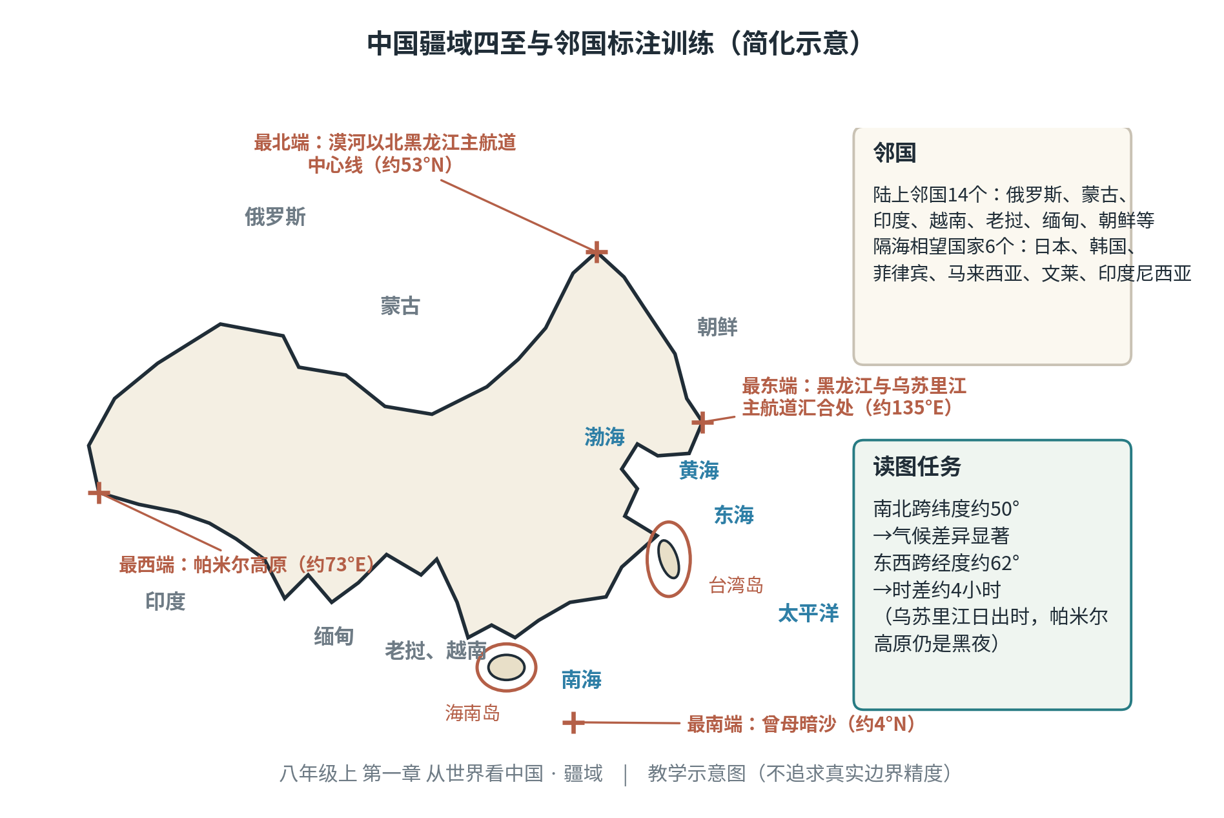
1.1 疆域 · 图示
学科专业图示（教学示意）
中国疆域四至与邻国标注训练
自包含画法：①描中国轮廓简图，标注四至：北端漠河以北黑龙江主航道中心线（约53°N）、南端曾母暗沙（约4°N）、西端帕米尔高原（约73°E）、东端黑龙江与乌苏里江主航道汇合处（约135°E）；②按方位标注代表邻国：北有俄罗斯、蒙古，西南…
地理 · 节级精细课件 ｜ 九科教辅规范包 v1.0 ｜ 133 / 256

Slide 134
1.2 人口 · 讲解
八年级上 第一章
导入 一条从黑龙江黑河到云南腾冲的直线，把中国人口“劈”成稠密与稀疏两个世界——这条线两侧比例悬殊到什么程度？
核心术语
· 人口密度
· 黑河—腾冲线
读图双线并走：人口分布图沿黑河—腾冲线读出东南稠密、西北稀疏；人口增长折线图读拐点——1949 年 5.4 亿到 2020 年 14.1 亿，曲线由陡趋缓（数据教学示意），拐点对应 20 世纪 70 年代计划生育及后来“两孩”“三孩”政策的调整节点。
为什么东南稠密？东南部地形以平原丘陵为主、气候湿润、农业开发历史悠久、交通便利，环境承载力高；西北部干旱高寒、地形崎岖，承载力低。人口分布是自然本底与社会经济条件共同“画”出来的，不是自然单因决定。
易错点：分布差异只归因自然不完整；人口基数大既有劳动力与市场之利，也有资源环境压力之弊，要两面看。人地落点：人口必须与资源环境承载力相协调——人口国策随国情动态调整，正是人地协调观在国家层面的体现。
· 人口国策
· 老龄化
易错警示
✗ 人口分布差异只归因自然（历史、经济同样重要）
✗ 把人口基数大误读成只有优势没有代价
地理 · 节级精细课件 ｜ 九科教辅规范包 v1.0 ｜ 134 / 256

Slide 135
1.2 人口 · 例题
分步解析（教师带练）
例题 析图题：中国人口增长折线图显示：1949 年 5.4 亿、1964 年 7.2 亿、1982 年 10.3 亿、2000 年 12.7 亿、2020 年 14.1 亿；图上注记：20 世纪 70 年代起实行计划生育，后实施“全面两孩”“三孩”政策。①描述曲线斜率的变化并说明原因；②叠加黑河—腾冲线说明我国人口分布特点；③判断“人口基数大对我国只有好处”这一说法。
1
第一步：分段比较斜率——1949—1982 年较陡，之后渐缓，拐点与计划生育政策实施对应。
2
第二步：分布特点两句式——东南部人口稠密、西北部人口稀疏；解释补自然与经济两维原因。
3
第三步：两面评价——基数大提供劳动力与市场（利），也带来资源环境与就业压力（弊）。
解答 ①曲线由陡趋缓：20 世纪 70 年代起实行计划生育国策，人口增长速度放缓，近年来实施“两孩”“三孩”政策后增速进一步平稳；②我国人口分布不均，黑河—腾冲线以东南人口稠密（自然条件优越、经济发达），以西北人口稀疏（多干旱高寒区、经济相对欠发达）；③说法片面——人口基数大既有劳动力丰富、市场广阔等优势，也带来资源人均不足、环境就业压力大等挑战，应两面看待。判定标准：拐点与政策对应、分布解释两维、评价两面。
地理 · 节级精细课件 ｜ 九科教辅规范包 v1.0 ｜ 135 / 256

Slide 136
1.2 人口 · 独立练习
先独立完成，再对照教师手册自评
练习 1 判断：①我国人口分布东稠西疏只与自然条件有关；②2020 年我国人口约 14.1 亿，仍是世界第一人口大国。
练习 2 综合题：某企业拟在西北某城设新厂。①用人口分布知识说明其可能面临的招工与市场挑战；②从“人口与承载力协调”的角度，为西部开发提出一条人口方面的建议。
变式挑战（选做） 变式：用人口数据（1982 年 10.3 亿、1990 年 11.6 亿、2000 年 12.7 亿、2010 年 13.4 亿、2020 年 14.1 亿，教学示意）：①算出各十年新增人口；②描述增长速度的变化；③判断“曲线变缓意味着人口在减少”是否正确。 提示：相邻两个年份数据相减得增量；再想“变缓”与“减少”是不是一回事。
完成后对照教师手册自评；答案与判定标准见 course.json · answer_text（不在放映页）
地理 · 节级精细课件 ｜ 九科教辅规范包 v1.0 ｜ 136 / 256

Slide 137
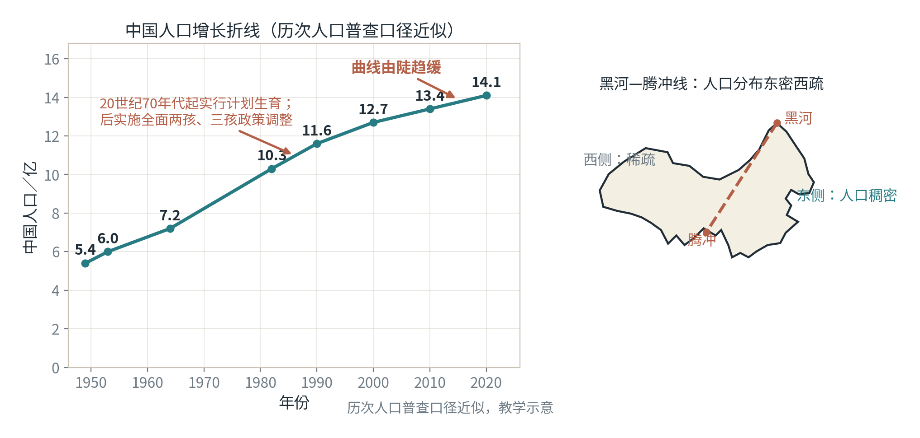
1.2 人口 · 图示
学科专业图示（教学示意）
中国人口增长折线
折线图：横轴年份，纵轴人口（亿）。
地理 · 节级精细课件 ｜ 九科教辅规范包 v1.0 ｜ 137 / 256

Slide 138
1.3 民族 · 讲解
八年级上 第一章
导入 云南的一个村子里能同时听到苗语、彝语和汉语，但大家都说“我们是一家人”——中国的民族分布格局是什么样？
核心术语
· 民族分布
· 民族区域自治
读民族分布图用八字诀校验：“大杂居、小聚居、交错居住”——汉族遍及全国、集中于东部中部，少数民族集中于西南、西北、东北。两个“最”各归其位：人口最多的少数民族是壮族（主要在广西），少数民族种类最多的省区是云南。
为什么实行民族区域自治？各民族长期交错居住、又形成大小聚居区，在国家统一领导下，在少数民族聚居的地方实行区域自治，设五个自治区（内蒙古、新疆、广西、宁夏、西藏），把民族关系与国家治理结构对接——既保障少数民族当家作主，又维护国家统一。
易错点：民族分布不是“各自集中成块”，交错杂居才是常态；区域自治的前提是国家统一领导。人地落点：各民族在不同自然环境中形成多样的生产生活方式（草原牧区、河谷绿洲、山地林区）——尊重差异、共同发展，是中华民族共同体的地理基础。
· 自治区
· 少数民族
易错警示
✗ 把“少数民族种类最多的省”与“人口最多的少数民族”混淆
✗ 把民族分布想象成各自集中成块
地理 · 节级精细课件 ｜ 九科教辅规范包 v1.0 ｜ 138 / 256

Slide 139
1.3 民族 · 例题
分步解析（教师带练）
例题 读图题：中国民族分布图上，A 省区位于西南边疆、少数民族种类最多；B 自治区位于西北、主体民族是维吾尔族；C 地区位于东北、是蒙古族聚居区之一。①写出 A 省区名称；②写出 B 自治区全称；③用八字诀概括我国民族分布特点并验证。
1
第一步：对应“种类最多”→云南省。
2
第二步：对应“维吾尔族”→新疆维吾尔自治区。
3
第三步：用“大杂居、小聚居、交错居住”检验三地——各民族既相对聚居又交错杂居。
解答 ①A 为云南省（我国少数民族种类最多的省区）；②B 为新疆维吾尔自治区；③我国民族分布特点是“大杂居、小聚居、交错居住”——汉族遍及全国并与各少数民族交错杂居，少数民族则主要分布在西南、西北、东北并形成大小聚居区，图上三例均体现这一格局。判定标准：省区与自治区对号准确、八字诀完整。
地理 · 节级精细课件 ｜ 九科教辅规范包 v1.0 ｜ 139 / 256

Slide 140
1.3 民族 · 独立练习
先独立完成，再对照教师手册自评
练习 1 连线并判断：①人口最多的少数民族；②少数民族种类最多的省区；③五个自治区中位于东北方向的备选：云南省、广西壮族自治区、内蒙古自治区。
练习 2 综合题：云南省是我国少数民族种类最多的省区。①从地形气候角度解释云南多民族分布的自然背景（教学示意）；②说明这一格局对当地文化多样性与旅游业的意义。
变式挑战（选做） 变式：读民族分布资料：A 自治区主体民族为回族，B 自治区主体民族为藏族。①写出 A、B 的全称及其所在方位；②用八字诀描述两区与汉族的分布关系。 提示：五个自治区按“主体民族—名称”一一对应，再想它们与汉族是隔离分布还是交错分布。
完成后对照教师手册自评；答案与判定标准见 course.json · answer_text（不在放映页）
地理 · 节级精细课件 ｜ 九科教辅规范包 v1.0 ｜ 140 / 256

Slide 141
第一章 · 从世界看中国 · 小结与出口
先复述小结，再独立完成出口题
本节小结（学生能复述）
1.1 疆域四至锁定 53°N—4°N、73°E—135°E：南北跨 50 个纬度气候多样，东西跨…
1.2 黑河—腾冲线东南稠密西北稀疏，成因自然＋经济两维；人口曲线由陡趋缓对应国策调整：基数大与老…
1.3 民族分布“大杂居、小聚居、交错居住”；壮族人最多、云南种类最多；五个自治区与主体民族一一对…
章出口自检
在空白中国轮廓图上标出四个疆域端点，并计算南北跨纬度与东西时差，说明两端在同一时刻的景观差异。
地理 · 节级精细课件 ｜ 九科教辅规范包 v1.0 ｜ 141 / 256

Slide 142
12
八年级上 · 中国地理 ｜ 考查：三级阶梯、温度带干湿区、长江黄河水文与灾害分布是全册最重的考点区
第二章 中国的自然环境
地形、气候、河流与灾害：中国自然环境的家底
2.1 地形和地势
2.2 气候
2.3 河流和湖泊
2.4 自然灾害
本章 4 节 ｜ 每节：讲解 → 例题 → 练习

Slide 143
2.1 地形和地势 · 讲解
八年级上 第二章
导入 沿 32°N 线从上海向西“走”到拉萨，脚下海拔从几米爬到 4000 米以上——中国的地形像三级楼梯，一级比一级高。
核心术语
· 三级阶梯
· 山脉走向
读地势先画“三块平台”：第一级青藏高原 4000 米以上，第二级高原盆地 1000—2000 米，第三级平原丘陵 500 米以下；再逐级点名分界山：一二级——昆仑山—祁连山—横断山，二三级——大兴安岭—太行山—巫山—雪峰山；最后用 32°N 剖面图验证台阶感。
为什么说地势决定格局？西高东低、向海洋倾斜→夏季风湿热气流得以深入内陆带来降水；大河自西向东流；阶梯交界处落差大、水能富集——一条地势线串起气候、河流、能源三大领域；山区面积约占三分之二，更放大了水能与林矿潜力。
易错点：阶梯分界山脉与东西走向山脉（天山、阴山）功能不同；地势影响不止河流流向一条。人地落点：水能富集区建水电站、山区发展林牧游——扬地势之长；阶梯交界处地质活跃、山区交通不便——避地势之短，开发与防护并行。
· 四大高原
· 三大平原
· 山区
易错警示
✗ 阶梯分界山脉与走向网格山脉混淆
✗ 地势影响只答河流流向（还有水汽与水能）
地理 · 节级精细课件 ｜ 九科教辅规范包 v1.0 ｜ 143 / 256

Slide 144
2.1 地形和地势 · 例题
分步解析（教师带练）
例题 析图题：沿 32°N 的中国地形剖面图显示：自西向东依次为青藏高原（4000 米以上）→四川盆地（约 500—2000 米）→长江中下游平原（500 米以下）→东海大陆架。①写出剖面经过的两条阶梯分界山脉；②用因果箭头说明该地势对气候、河流、水能的影响；③判断“山区面积广大全是坏处”这一说法。
1
第一步：定位剖面穿越的分界——青藏高原东缘的横断山脉（一、二级阶梯分界），盆地东侧的巫山（二、三级阶梯分界）。
2
第二步：按“地势→三个影响”画箭头——西高东低→湿气深入（降水）、大河东流、阶梯交界处落差大水能富集。
3
第三步：两面评价山区——利弊并举。
解答 ①横断山脉（一、二级阶梯分界）与巫山（二、三级阶梯分界）；②西高东低的地势使夏季海洋湿润气流得以深入内陆形成降水；使长江等大河自西向东流；使河流在阶梯交界处落差大、水流急，水能资源丰富；③说法错误——山区地形崎岖、耕地少、交通不便是不利面，但山区在林业、矿产、旅游业等方面资源丰富，发展多种经营的潜力大，应利弊两面看。判定标准：分界山脉不与走向山脉混淆、三个影响齐全、山区评价两面。
地理 · 节级精细课件 ｜ 九科教辅规范包 v1.0 ｜ 144 / 256

Slide 145
2.1 地形和地势 · 独立练习
先独立完成，再对照教师手册自评
练习 1 判断并改正：①二、三级阶梯的分界山脉是天山—阴山；②“一江春水向东流”反映我国地势西高东低。
练习 2 综合题：沿 32°N 自西向东“走”一遍中国：①依次写出经过的地形区与两级分界山脉；②“一江春水向东流”与“夏季风能深入内陆”共同印证了什么地势特征？各说一条依据。
变式挑战（选做） 变式：某河流自西向东流经我国三大阶梯，在两处阶梯交界附近建有两座大型水电站（教学示意）。①解释水电站选址在阶梯交界处的原因；②这条河的流向反映了我国地势的什么特点？ 提示：落差决定水能——想一想河水从“台阶”上跌落发生在哪里。
完成后对照教师手册自评；答案与判定标准见 course.json · answer_text（不在放映页）
地理 · 节级精细课件 ｜ 九科教辅规范包 v1.0 ｜ 145 / 256

Slide 146
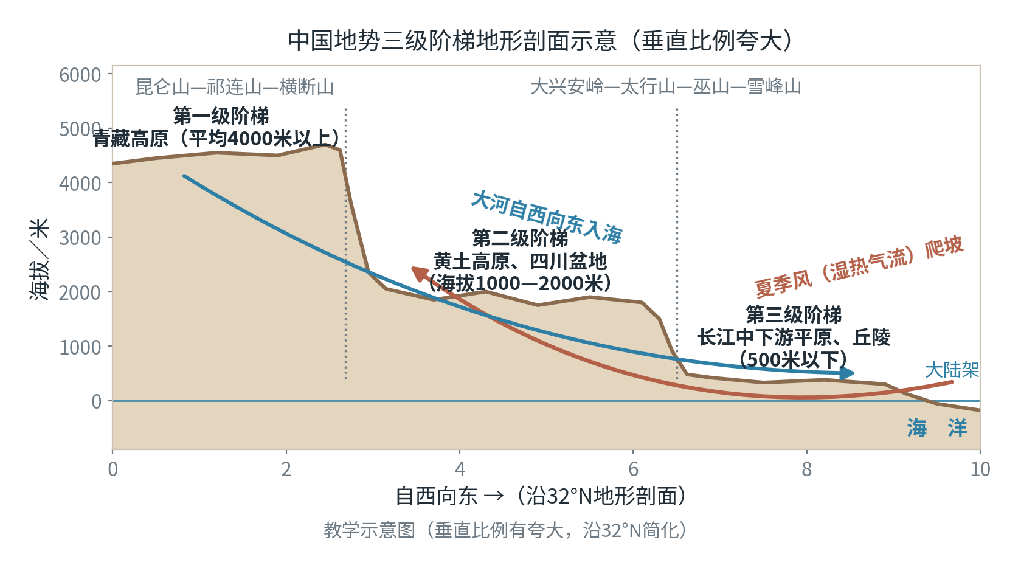
2.1 地形和地势 · 图示
学科专业图示（教学示意）
中国地势三级阶梯地形剖面示意
画沿32°N（或36°N，注明所选纬线）自西向东的地形剖面：纵轴海拔0—5000米（注明垂直比例有夸大）。
地理 · 节级精细课件 ｜ 九科教辅规范包 v1.0 ｜ 146 / 256

Slide 147
2.2 气候 · 讲解
八年级上 第二章
导入 1 月的哈尔滨滴水成冰 −18℃，广州却温暖如春 14℃——同是这个冬天，中国南北为什么像两个季节？
核心术语
· 温度带
· 干湿地区
四城气候图同口径对比：哈尔滨 1 月 −18.3℃、广州 1 月 14.2℃——冬季南北温差大；乌鲁木齐年降水仅约 250 毫米——西北干旱；拉萨最热月仅 15.9℃——高原低温；广州年降水超 1600 毫米——南方湿润（数据教学示意）。双网格套图：先横分温度带，再纵分干湿区。
为什么季风显著？我国背靠世界最大大陆、面向世界最大大洋，海陆热力差异最显著——冬季风从内陆吹来寒冷干燥，夏季风从海洋吹来温暖湿润。雨热同期使农作物在生长旺季获得充足水热；夏季风不稳则旱涝交替，这是季风的“一体两面”。
易错点：季风区界线是大兴安岭—阴山—贺兰山—巴颜喀拉山—冈底斯山五条山脉，不是 400 毫米等降水量线；青藏高原属高原气候区，不硬套纬度温度带。人地落点：雨热同期的季风气候养育了东部农业区，防旱防涝是农业生产的基本功。
· 季风区与非季风区
· 雨热同期
易错警示
✗ 季风区界线记成400毫米等降水量线（应为山脉线）
✗ 青藏高原在温度带图中找不到位置（属高原气候区）
地理 · 节级精细课件 ｜ 九科教辅规范包 v1.0 ｜ 147 / 256

Slide 148
2.2 气候 · 例题
分步解析（教师带练）
例题 析图题：四城市气候资料：哈尔滨 1 月均温 −18.3℃、7 月 23.6℃；乌鲁木齐年降水约 250 毫米且各月稀少；拉萨最热月 15.9℃、7 月降水 123 毫米而冬季各月不足 5 毫米；广州 1 月均温 14.2℃、年降水超 1600 毫米、雨季长达半年。①用四图说明我国气候“复杂多样”；②判断拉萨的气候类型并说明依据；③广州所在温度带与干湿区。
1
第一步：同口径列表——把四地的最冷月、最热月、年降水并排比较，差异一目了然（冬夏温差、干湿、高原特征）。
2
第二步（以温定带＋位置修正）：拉萨最热月仅 15.9℃、全年偏低——不属于任何纬度温度带，为高原山地气候（因地势高）。
3
第三步：广州最冷月 15℃ 上下为亚热带（南亚热带），年降水 1600 毫米以上属湿润区。
解答 ①四地对比：冬季南北温差大（哈尔滨 −18.3℃ 与广州 14.2℃）、雨季长短悬殊、东部湿润西北干旱、青藏高原全年低温——说明我国气候复杂多样；②拉萨属高原山地（高山高原）气候，依据是海拔高导致全年气温偏低（最热月仅 15.9℃）、降水集中于夏季；③广州位于亚热带（南亚热带）、湿润区。判定标准：比较口径统一、高原气候区单列不硬套、双网格定位准确。
地理 · 节级精细课件 ｜ 九科教辅规范包 v1.0 ｜ 148 / 256

Slide 149
2.2 气候 · 独立练习
先独立完成，再对照教师手册自评
练习 1 判断并改正：①季风区与非季风区的界线大致是 400 毫米年等降水量线；②我国冬季风的性质是温暖湿润。
练习 2 综合题：结合季风的利与弊回答：①用因果链解释“夏季风不稳→旱涝灾害”的过程；②华北春旱与夏季风有什么时间关系？③为减轻旱涝灾害，农业与水利各提一条对策。
变式挑战（选做） 变式：用四城数据（哈尔滨 1 月 −18.3℃；广州 1 月 14.2℃、年降水超 1600 毫米；乌鲁木齐年降水约 250 毫米；拉萨最热月 15.9℃，教学示意）：①算哈尔滨与广州 1 月温差；②为四城各配一个“气候标签”；③拉萨为什么不属于任何纬度温度带？ 提示：温差直接相减；标签从“冷热、干湿、高原”三个维度各取其一。
完成后对照教师手册自评；答案与判定标准见 course.json · answer_text（不在放映页）
地理 · 节级精细课件 ｜ 九科教辅规范包 v1.0 ｜ 149 / 256

Slide 150
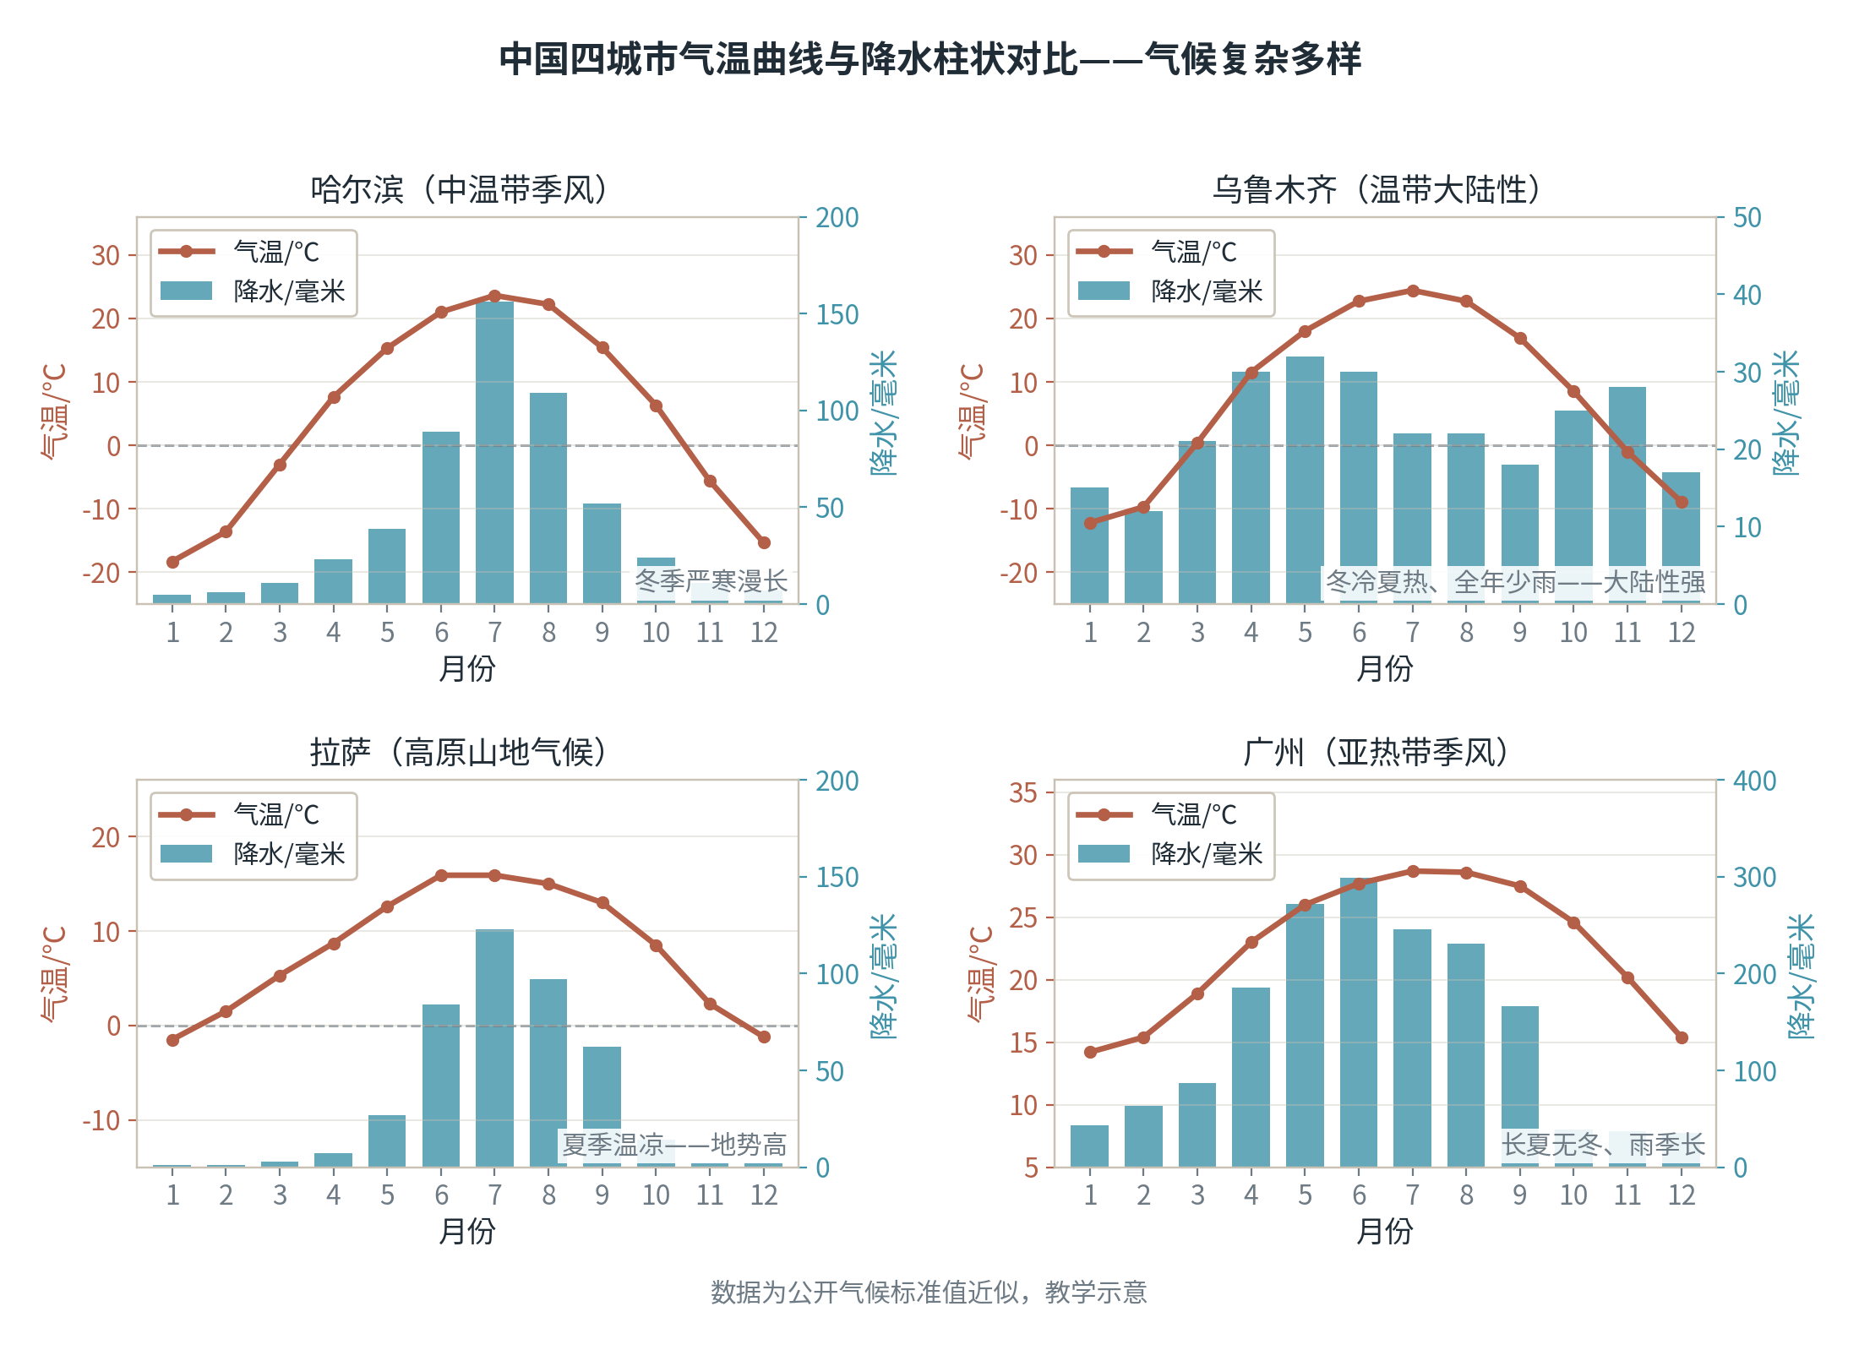
2.2 气候 · 图示
学科专业图示（教学示意）
中国四城市气温曲线与降水柱状对比
2×2组合图，每幅为“气温曲线+降水柱状”复合图：左轴气温（℃）、右轴降水（毫米），横轴1—12月。
地理 · 节级精细课件 ｜ 九科教辅规范包 v1.0 ｜ 150 / 256

Slide 151
2.3 河流和湖泊 · 讲解
八年级上 第二章
导入 黄河下游的河床竟比两岸城市地面还高，洪水一来悬在头顶——“地上河”是怎么长出来的？
核心术语
· 外流河
· 内流河
河流读图先分家：最终入海的是外流河（受季风影响、夏汛明显），不入海的是内流河（靠冰雪融水，塔里木河夏汛）。长江以宜昌、湖口分三段，黄河以河口、桃花峪分三段——分段点名后，逐段对“开发与治理”列对表。
为什么黄河成“地上河”？中游流经黄土高原，支流带来大量泥沙（世界含沙量最大）→下游入华北平原，河道变宽、流速减慢→泥沙淤积、河床逐年抬高→高出两岸成“悬河”，防洪压力巨大——泥沙的旅程就是成因链，治理必须回溯到中游。
易错点：长江上中游分界是宜昌不是湖口；黄河泥沙主要来自黄土高原，不是全流域都多沙。人地落点：长江是“水能宝库”与“黄金水道”，开发与防洪并重；黄河治理重在黄土高原水土保持——治河先治山，人地协调写在每一段河床上。
· 地上河
· 汛期
· 分界点
易错警示
✗ 长江上中游分界误记湖口（应为宜昌）
✗ 黄河含沙量大归因全流域（主要来自黄土高原）
地理 · 节级精细课件 ｜ 九科教辅规范包 v1.0 ｜ 151 / 256

Slide 152
2.3 河流和湖泊 · 例题
分步解析（教师带练）
例题 析图题：黄河水系图显示：河口、桃花峪把黄河分为上、中、下游；中游流经黄土高原，下游流经华北平原并形成“地上河”。①写出黄河上、中、下游的分界点；②画出“地上河”的成因链；③指出治理黄河的关键河段与核心措施。
1
第一步：点名分界——上游与中游分界内蒙古河口，中游与下游分界河南桃花峪。
2
第二步：按“中游来沙→下游沉积→河床抬高→悬河”的顺序排因果链，检查每环是否对应。
3
第三步：治理措施与成因环节对应——沙从哪来就治哪段。
解答 ①上中游分界：河口；中下游分界：桃花峪；②成因链：黄河中游流经黄土高原，支流带来大量泥沙（黄河是世界上含沙量最大的河流）→下游进入华北平原，河道变宽、流速减慢→泥沙淤积、河床逐年抬高→高出两岸地面形成“地上河”；③治理关键在中游：开展黄土高原水土保持（植树种草、修梯田、打坝淤地），下游则加固大堤、疏浚河道。判定标准：分界点不与长江的宜昌湖口混淆、成因链四环齐全、措施与环节对应。
地理 · 节级精细课件 ｜ 九科教辅规范包 v1.0 ｜ 152 / 256

Slide 153
2.3 河流和湖泊 · 独立练习
先独立完成，再对照教师手册自评
练习 1 判断：①塔里木河的汛期出现在冬季；②长江上游与中游的分界是湖口；③长江被称为“黄金水道”体现其航运价值。
练习 2 综合题：长江被称为“黄金水道”与“水能宝库”。①指出水能最集中的河段并说明原因；②说出下游发展航运的三个有利条件；③用宜昌与湖口说明长江三段的划分。
变式挑战（选做） 变式：塔里木河 7—8 月水量最大，冬季部分河段断流。①说出其水源补给类型；②解释汛期出现在夏季的原因；③判断“它是我国最长的内流河”是否正确。 提示：西北降水稀少，想一想天山、昆仑山上的“固体水库”何时“开闸”。
完成后对照教师手册自评；答案与判定标准见 course.json · answer_text（不在放映页）
地理 · 节级精细课件 ｜ 九科教辅规范包 v1.0 ｜ 153 / 256

Slide 154
2.4 自然灾害 · 讲解
八年级上 第二章
导入 同一场特大暴雨，山区会诱发滑坡泥石流，平原却可能内涝成灾——灾害的类型，藏在地形与气候的“合作”里。
核心术语
· 气象灾害
· 地质灾害
灾害图叠置读法：把灾害分布图与地形图、气候图对照——台风多发东南沿海（近源地）、滑坡泥石流集中于西南山区（地形崎岖＋暴雨集中＋地壳活跃）、春旱突出于华北。分类判据看机制：气象灾害（台风、寒潮、洪涝、干旱）与地质灾害（地震、滑坡、泥石流）。
为什么暴雨会“引发”地质灾害？暴雨渗入坡体→岩土加重、摩擦力下降→失稳下滑成滑坡；水流冲刷沟谷松散物质→挟泥沙俱下成泥石流。暴雨是触发因素，地质与地形是内因——把诱因当本质，就会把泥石流错归入气象灾害。
易错点：地震属地质灾害，与天气无关；台风亦有缓解伏旱之利。人地落点：防灾四环节（监测预警、工程防御、应急演练、自救互救）环环相扣——灾前防胜于灾后救，读懂灾害分布图就是读懂脚下土地的风险清单。
· 台风
· 寒潮
· 防灾减灾
易错警示
✗ 把地震归入气象灾害
✗ 认为滑坡泥石流与暴雨无关
地理 · 节级精细课件 ｜ 九科教辅规范包 v1.0 ｜ 154 / 256

Slide 155
2.4 自然灾害 · 例题
分步解析（教师带练）
例题 析图题：中国自然灾害分布图显示：东南沿海地区夏秋多台风；西南山区滑坡、泥石流点位密集；华北地区春旱突出。①将台风、泥石流分别归入气象灾害或地质灾害；②解释西南山区泥石流多发的原因；③山区遇泥石流时应如何逃生？
1
第一步：按灾害的能量来源分类——台风属气象灾害，泥石流属地质灾害。
2
第二步：叠图找关联——西南山区地形崎岖、岩石破碎＋降水集中多暴雨＋地壳活跃、山体不稳→泥石流多发。
3
第三步：逃生方向检验——向垂直于泥石流流动方向的高处跑，绝不能顺沟向下跑。
解答 ①台风属气象灾害，泥石流属地质灾害（暴雨只是其触发因素，不能把它归入气象灾害）；②西南山区地形崎岖、坡陡谷深，岩石破碎松散，夏季降水集中且多暴雨，加上地处板块交界附近地壳活跃，故泥石流、滑坡多发；③应向垂直于泥石流沟谷方向的高处跑，并迅速远离沟谷与陡坡。判定标准：分类按机制不按诱因、成因“地形＋降水＋地质”三要素齐全、逃生方向正确。
地理 · 节级精细课件 ｜ 九科教辅规范包 v1.0 ｜ 155 / 256

Slide 156
2.4 自然灾害 · 独立练习
先独立完成，再对照教师手册自评
练习 1 判断并改正：①地震属于气象灾害；②台风带来的只有灾害没有益处；③干旱主要影响我国东部沿海地区。
练习 2 综合题：比较台风与寒潮：①各写出影响我国的主要季节与区域；②台风也能带来益处，举一例；③用叠图法说明西南山区为什么台风少发、却多滑坡泥石流。
变式挑战（选做） 变式：山区旅游途中遇连续暴雨。①判断此时最可能诱发的两种地质灾害；②说出遭遇泥石流时的正确逃生方向；③判断“泥石流是气象灾害”是否正确并说明理由。 提示：连续暴雨最易触发坡体与沟谷灾害；逃生要往垂直于沟谷的高处跑。
完成后对照教师手册自评；答案与判定标准见 course.json · answer_text（不在放映页）
地理 · 节级精细课件 ｜ 九科教辅规范包 v1.0 ｜ 156 / 256

Slide 157
第二章 · 中国的自然环境 · 小结与出口
先复述小结，再独立完成出口题
本节小结（学生能复述）
2.1 三级阶梯三块平台，两级分界各四山（昆仑祁连横断；大太巫雪）；西高东低一箭三雕：水汽深入、大…
2.2 中国气候两大特征：复杂多样（四城四样）、季风显著（冬冷干、夏暖湿）；季风区界线五座山，高原…
2.3 外流河入海、内流河靠冰雪融水（塔里木河夏汛）；长江宜昌湖口分三段、水能航运两宝；黄河河口桃…
2.4 灾害两大家族：气象（台风寒潮洪涝干旱）与地质（地震滑坡泥石流）；分布成因用叠图法找“地形＋…
章出口自检
用地形图与年降水量分布图叠加，解释长江中下游平原易发洪涝的原因，并给出两条治理措施。
地理 · 节级精细课件 ｜ 九科教辅规范包 v1.0 ｜ 157 / 256

Slide 158
13
八年级上 · 中国地理 ｜ 考查：土地与水资源的分布、水土配置错位及解决措施（南水北调、保护耕地）
第三章 中国的自然资源
总量丰富、人均不足：自然资源的国情与利用
3.1 自然资源的基本特征
3.2 土地资源
3.3 水资源
本章 3 节 ｜ 每节：讲解 → 例题 → 练习

Slide 159
3.1 自然资源的基本特征 · 讲解
八年级上 第三章
导入 水能发电、太阳能取暖、铁矿炼钢——它们有的越用越少，有的“取之不尽”。分界的标准是什么？
核心术语
· 自然资源
· 可再生资源
分类判据用“更新周期”：短周期内可更新或循环使用的是可再生资源（土地、水、太阳能、森林），形成需漫长地质年代的是非可再生资源（煤、石油、铁矿）。读人均对比条形图先看基准——“以世界人均为 100”的相对值口径，别当绝对值。
为什么“总量丰富、人均不足”？分母是 14 亿多人口：我国许多资源总量居世界前列，但人均占有量明显低于世界平均水平（教学示意）——总量除以庞大人口，“家底”立刻变薄；时空分布不均又加剧了区域性短缺。
易错点：可再生不等于取之不尽——超采地下水、过度放牧会使可再生资源变相枯竭。人地落点：人均不足决定了节约集约是必由之路——把利用控制在资源再生能力之内，发展循环经济，是可持续发展的底线。
· 非可再生资源
· 人均占有量
易错警示
✗ 把太阳能、风能当非可再生资源
✗ 认为总量丰富就可以大手大脚浪费
地理 · 节级精细课件 ｜ 九科教辅规范包 v1.0 ｜ 159 / 256

Slide 160
3.1 自然资源的基本特征 · 例题
分步解析（教师带练）
例题 析图题：我国与世界人均资源对比条形图（以世界人均值为 100 计）显示：人均耕地约为世界平均的 40%，人均淡水量约为 25%，人均森林面积约为 20%，若干矿产人均值也偏低。①说明图中数据的读图口径；②归纳我国自然资源的基本特征；③判断“我国地大物博，浪费一点没关系”。
1
第一步：确认口径——图中是以“世界人均值为 100”的相对值，反映人均水平差距。
2
第二步：由总量口径与人均口径的落差归纳特征——总量丰富、人均不足。
3
第三步：用“人均不足”反驳浪费论。
解答 ①图中数据以世界人均占有量为基准 100，反映我国人均资源与世界平均水平的差距，属人均口径而非总量口径；②我国自然资源的基本特征是总量丰富、种类齐全，但人均占有量远低于世界平均水平（人均不足）；③说法错误——我国人均资源占有量少（人均耕地、淡水、森林仅约为世界平均的四分之一至五分之一），若大手大脚浪费，资源约束将进一步加剧，必须节约集约利用。判定标准：两口径分清、特征八字到位、反驳落到人均数据。
地理 · 节级精细课件 ｜ 九科教辅规范包 v1.0 ｜ 160 / 256

Slide 161
3.1 自然资源的基本特征 · 独立练习
先独立完成，再对照教师手册自评
练习 1 判断并改正：①石油、煤炭是可再生资源；②风能、太阳能是非可再生资源；③可再生资源不会枯竭。
练习 2 综合题：某市地下水长期超采，导致地面沉降。①用“可再生资源也有条件”的观点解释这一后果；②提出两条治理措施；③说明“总量丰富、人均不足”与节约资源国策之间的逻辑关系。
变式挑战（选做） 变式：判断下列资源属于可再生还是非可再生，并各给一条保护性利用措施：①风能；②煤炭；③草地。 提示：先按“更新周期长短”分类，措施要针对“怎样用才不会枯竭”。
完成后对照教师手册自评；答案与判定标准见 course.json · answer_text（不在放映页）
地理 · 节级精细课件 ｜ 九科教辅规范包 v1.0 ｜ 161 / 256

Slide 162
3.2 土地资源 · 讲解
八年级上 第三章
导入 我国土地利用类型饼图上草地最大、耕地只有一小角——“人多地少”这四个字，在图上看得清清楚楚。
核心术语
· 土地利用类型
· 耕地
构成饼图读三句：草地约 40% 最多、林地约 31%、耕地仅约 13%，另有建设用地约 4% 与难利用土地约 12%，合计 100%（教学示意）——草地多、耕地少、后备不足。分布图挂干湿区与地形图：耕地在东部湿润半湿润平原，林地在山区，草地在西部高原山地。
为什么坚守 18 亿亩耕地红线？耕地是粮食生产的命根子：人口庞大、人均耕地远低于世界平均水平，粮食安全容不得闪失——红线是数量底线，“占补平衡、占优补优”是质量底线，数量与质量并重才守得住饭碗。
易错点：草地广不可滥垦（生态脆弱、易荒漠化）；土地利用类型与土地所有制是两个维度的概念。人地落点：“十分珍惜、合理利用土地和切实保护耕地”的基本国策，本质是人多地少国情下的人地协调——每寸土地的用途安排都是代际责任。
· 林地
· 草地
· 基本国策
易错警示
✗ 以为草地广就可无限开垦放牧
✗ 把土地利用类型与土地所有制混谈
地理 · 节级精细课件 ｜ 九科教辅规范包 v1.0 ｜ 162 / 256

Slide 163
3.2 土地资源 · 例题
分步解析（教师带练）
例题 析图题：中国土地利用类型构成扇形图显示：草地约 40%、林地约 31%、耕地约 13%、建设用地约 4%、难利用土地约 12%；注记：耕地红线 18 亿亩。①读出我国土地利用构成的三个特点；②结合“人多地少”说明实行最严格耕地保护制度的必要性；③判断“草地占四成，可以大量开垦为耕地”。
1
第一步：按比重从大到小读构成——草地最多、耕地比重小、难利用土地比例不低（后备耕地不足）。
2
第二步：建立“构成→国情→制度”推理链——耕地仅约 13% 且人口庞大，粮食安全压力大，故须严格保护。
3
第三步：用草场的生态功能反驳开垦论。
解答 ①三个特点：草地比重最大（约 40%）；耕地比重小（仅约 13%）；难利用土地较多、后备耕地资源不足；②我国人口众多，人均耕地远低于世界平均水平，耕地是粮食生产的命根子——为保障粮食安全，必须实行最严格的耕地保护制度，坚守 18 亿亩耕地红线；③错误——我国草地多分布在干旱半干旱地区，生态脆弱，大量开垦会破坏草场、加剧土地荒漠化，草地应合理放牧、轮牧休牧，而非滥垦。判定标准：三特点读全、制度必要性落到“人均＋粮食安全”、③反驳含生态后果。
地理 · 节级精细课件 ｜ 九科教辅规范包 v1.0 ｜ 163 / 256

Slide 164
3.2 土地资源 · 独立练习
先独立完成，再对照教师手册自评
练习 1 把下列土地利用类型与其主要分布区连线：①水田；②旱地；③林地；④草地。备选：东北、西南、东南山区；西部干旱半干旱高原山地；南方湿润平原；北方半湿润平原。
练习 2 综合题：某城市拟占用郊区优质耕地建设工业园区。①用耕地保护制度说明该决策需要经过什么程序与权衡；②若确需占用，按“占补平衡”应如何操作？③从“数量与质量并重”角度指出占补平衡容易被钻的空子。
变式挑战（选做） 变式：用土地利用构成数据（草地 40%、林地 31%、耕地 13%、建设用地 4%、难利用土地 12%，教学示意）：①验证合计是否为 100%；②算出耕地与建设用地占比之和；③判断“草地占比最大，可以大量开垦为耕地”是否正确。 提示：先把五个百分数相加；开垦问题的答案藏在草地的分布地区。
完成后对照教师手册自评；答案与判定标准见 course.json · answer_text（不在放映页）
地理 · 节级精细课件 ｜ 九科教辅规范包 v1.0 ｜ 164 / 256

Slide 165
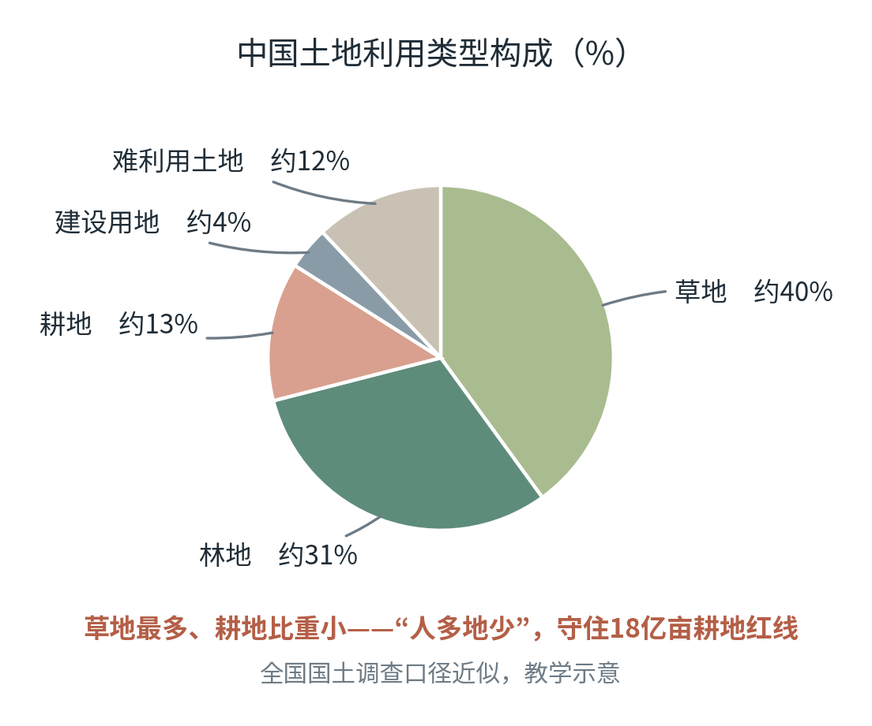
3.2 土地资源 · 图示
学科专业图示（教学示意）
中国土地利用类型构成
扇形图：中国土地利用类型构成（%）。
地理 · 节级精细课件 ｜ 九科教辅规范包 v1.0 ｜ 165 / 256

Slide 166
3.3 水资源 · 讲解
八年级上 第三章
导入 北方种着全国六成的地，却只握着两成的水——水土“错位”是巧合吗？南水北调就是给这组错位“配平”。
核心术语
· 水资源时空分布不均
· 跨流域调水
对比柱图先读结论：水资源占全国北方约 20%、南方约 80%；耕地占全国北方约 60%、南方约 40%（教学示意）——北方地多水少、南方水多地少，水土错位一目了然。再分两个维度归因：夏秋多冬春少是时间不均，南多北少是空间不均。
为什么水土错位？北方降水少、蒸发强，却集中了主要旱作耕地；南方受夏季风与稠密水系影响降水丰沛——季风气候的降水格局决定了水土天然错配。对应两招：时间不均修水库“蓄丰补枯”，空间不均跨流域调水“南水北调”。
易错点：总量居世界前列不等于不缺水——人均少且时空不均；南水北调兼顾生活、生产与生态用水。人地落点：节水三场景（农业滴灌喷灌、工业循环用水、生活一水多用）人人可为——节水型社会是缓解水土错位最持久的办法。
· 南水北调
· 节水型社会
易错警示
✗ 总量居世界前列就认为不缺水（人均少且分布不均）
✗ 南水北调只解决农业用水（兼顾生活、工业、生态）
地理 · 节级精细课件 ｜ 九科教辅规范包 v1.0 ｜ 166 / 256

Slide 167
3.3 水资源 · 例题
分步解析（教师带练）
例题 析图题：我国南北方水土资源配置对比图显示：水资源占全国比重——北方约 20%、南方约 80%；耕地占全国比重——北方约 60%、南方约 40%。①用数据说明我国水土配置的错位；②北方缺水严重，应采取哪些工程与管理措施（各一例）；③判断“南水北调只是给农业供水”。
1
第一步：同口径对比两柱——北方以约 20% 的水支撑约 60% 的耕地，水土错位严重。
2
第二步：按“空间不均→跨流域调水”与“管理→节水制度”各举一策。
3
第三步：纠正用途窄化——调水兼顾生活、工业与生态。
解答 ①北方地区耕地约占全国 60%，水资源却仅占约 20%；南方水多地少——水土资源配置严重错位，北方缺水尤为突出；②工程措施：实施南水北调等跨流域调水工程，把长江流域相对丰富的水资源调往华北西北；管理措施：发展节水农业（滴灌喷灌）、提高水价与定额管理、工业循环用水、生活一水多用等建设节水型社会；③错误——南水北调主要缓解北方生活与生产（工业、农业）用水紧张，也兼顾生态用水，不是只供农业。判定标准：数据口径一致、两招与“时空不均”对应、用途表述完整。
地理 · 节级精细课件 ｜ 九科教辅规范包 v1.0 ｜ 167 / 256

Slide 168
3.3 水资源 · 独立练习
先独立完成，再对照教师手册自评
练习 1 判断并连线：①解决水资源时间分配不均的措施；②解决水资源空间分布不均的措施。备选：修建水库；跨流域调水。再判断：我国水资源夏秋多、冬春少，是否符合实际？
练习 2 综合题：华北某市人均水资源仅为全国平均的几十分之一。①从时间、空间两个维度分析该市缺水原因；②指出工程性与制度性对策各一条；③说明为什么“节水优先”比“一味调水”更可持续。
变式挑战（选做） 变式：用南北方数据（水资源北方约 20%、南方约 80%；耕地北方约 60%、南方约 40%，教学示意）：①用一句话概括水土配置特点；②北方以多少比例的水支撑多少比例的耕地？③判断“南水北调只为农业供水”是否正确。 提示：把两组百分比并成一句话——“以 X% 的水养 Y% 的地”。
完成后对照教师手册自评；答案与判定标准见 course.json · answer_text（不在放映页）
地理 · 节级精细课件 ｜ 九科教辅规范包 v1.0 ｜ 168 / 256

Slide 169
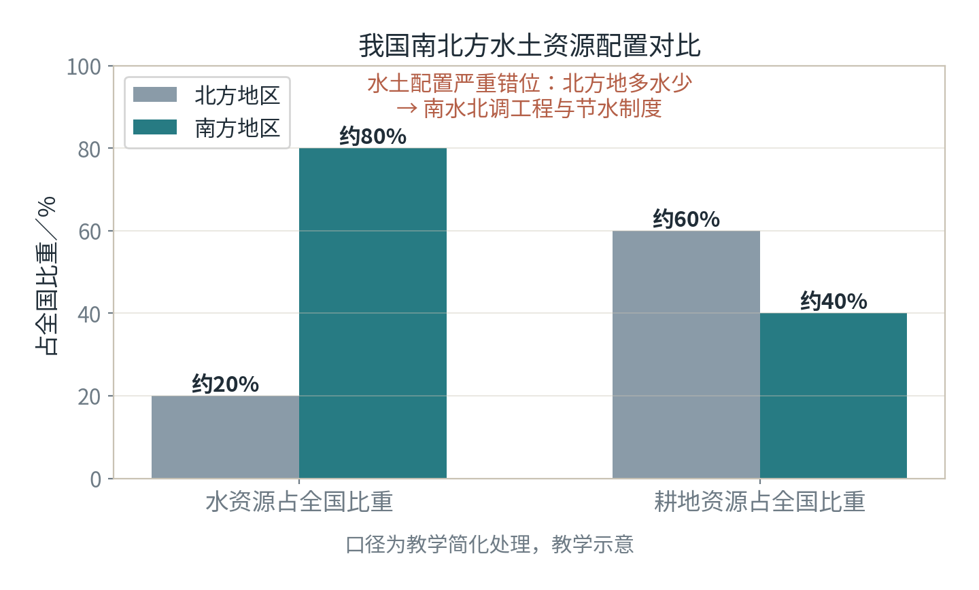
3.3 水资源 · 图示
学科专业图示（教学示意）
我国南北方水土资源配置对比
分组对比条形图：北方地区对比南方地区（长江流域及以南）。
地理 · 节级精细课件 ｜ 九科教辅规范包 v1.0 ｜ 169 / 256

Slide 170
第三章 · 中国的自然资源 · 小结与出口
先复述小结，再独立完成出口题
本节小结（学生能复述）
3.1 自然资源按更新周期分可再生与非可再生；“总量丰富、人均不足”是基本特征；可再生不等于无限，…
3.2 土地构成“草多、耕少、后备不足”，人多地少守 18 亿亩红线；分布挂干湿区与地形图；国策四…
3.3 北方六成地两成水，水土错位靠“修水库对时间、跨流域调水对空间”；南水北调三线描走向，节水三…
章出口自检
依据土地构成图与南北方水土配置数据图，解释我国实行最严格耕地保护与节水制度的必要性。
地理 · 节级精细课件 ｜ 九科教辅规范包 v1.0 ｜ 170 / 256

Slide 171
14
八年级上 · 中国地理 ｜ 考查：铁路干线选线与运输方式选择、农业因地制宜、工业基地区位分析
第四章 中国的经济发展
交通先行、农业打底、工业引领：经济活动的空间布局
4.1 交通运输
4.2 农业
4.3 工业
本章 3 节 ｜ 每节：讲解 → 例题 → 练习

Slide 172
4.1 交通运输 · 讲解
八年级上 第四章
导入 同样一批活鲜水产品从广州到北京，走空运还是冷链公路？运输方式的选择，是“四问”之后的权衡。
核心术语
· 铁路干线
· 运输方式
铁路图先分组再描线：三横（京包—包兰、陇海—兰新、沪杭—浙赣—湘黔—贵昆），五纵（京哈—京广、京沪、京九、焦柳、宝成—成昆）；多线交汇即枢纽——北京、郑州、徐州、株洲、兰州。运输方式四问：货性、时效、距离、价格。
为什么说交通是“先行官”？经济发展要求人与货先流动起来——交通网决定市场半径与产业布局：高铁压缩时空、港口联通世界、铁路盘活内陆。运输方式的选择本质是“成本—时效”的权衡：大宗远距走水运铁路，鲜活急需走公路航空。
易错点：不是所有货运都选最快最贵的方式；五纵三横先分南北东西两组再记，京九与京沪注意经停省区差异。人地落点：交通线是区域发展的动脉，也会切割生态廊道——选线兼顾工程与生态（绕避保护区），是现代交通规划的底线。
· 交通枢纽
· 高速铁路
易错警示
✗ 所有货运都选最快最贵的方式
✗ 五纵三横线条记混（先分南北东西两组再记）
地理 · 节级精细课件 ｜ 九科教辅规范包 v1.0 ｜ 172 / 256

Slide 173
4.1 交通运输 · 例题
分步解析（教师带练）
例题 析图题：某公司要将 5 吨鲜活水产品从广州运往北京，可选方案：航空（最快、价最高）、高铁冷链（快、价较高）、公路冷链（灵活、中价、耗时较长）、水运（最慢、价最低）。①用“四问法”给出你的选择与理由；②在铁路干线图上设计“广州→兰州”的走线并写出主要干线与枢纽。
1
第一步：四问核对——货物鲜活易腐（需冷链快速）、5 吨批量较大、距离远、预算适中。
2
第二步：权衡——航空太贵不适于 5 吨批量，水运太慢不保鲜活；选择高铁冷链或公路冷链（结合时效预算），若走铁路可用京广线北上。
3
第三步：铁路走线——广州沿京广线到郑州，郑州转陇海线西行至兰州（枢纽：郑州）。
解答 ①选择高铁冷链（或公路冷链）运输：水产品鲜活易腐、时效要求高，批量 5 吨用航空成本过高，高铁冷链兼顾速度与成本，公路冷链可门到门灵活衔接；②广州—（京广线）—郑州—（陇海线）—兰州，主要枢纽为郑州。判定标准：四问要素齐全、选择与理由对应、干线与枢纽连线正确。
地理 · 节级精细课件 ｜ 九科教辅规范包 v1.0 ｜ 173 / 256

Slide 174
4.1 交通运输 · 独立练习
先独立完成，再对照教师手册自评
练习 1 判断并改正：①上海一批 10 万吨铁矿石运往武汉，最合适的运输方式是航空；②京九线与京沪线的起点都是北京。
练习 2 综合题：在铁路干线图上设计“兰州→广州”走线：①依次写出经过的干线与重要枢纽；②解释郑州成为重要交通枢纽的交通意义；③高铁与普通铁路的分工有何不同？
变式挑战（选做） 变式：5000 吨煤炭从山西运往上海港。①最合适的运输方式组合是什么？②用“四问”口径说明理由；③判断“时效优先就该选航空”是否正确。 提示：大宗笨重、远距离、时效要求低——先把货物性质定性再选方式。
完成后对照教师手册自评；答案与判定标准见 course.json · answer_text（不在放映页）
地理 · 节级精细课件 ｜ 九科教辅规范包 v1.0 ｜ 174 / 256

Slide 175
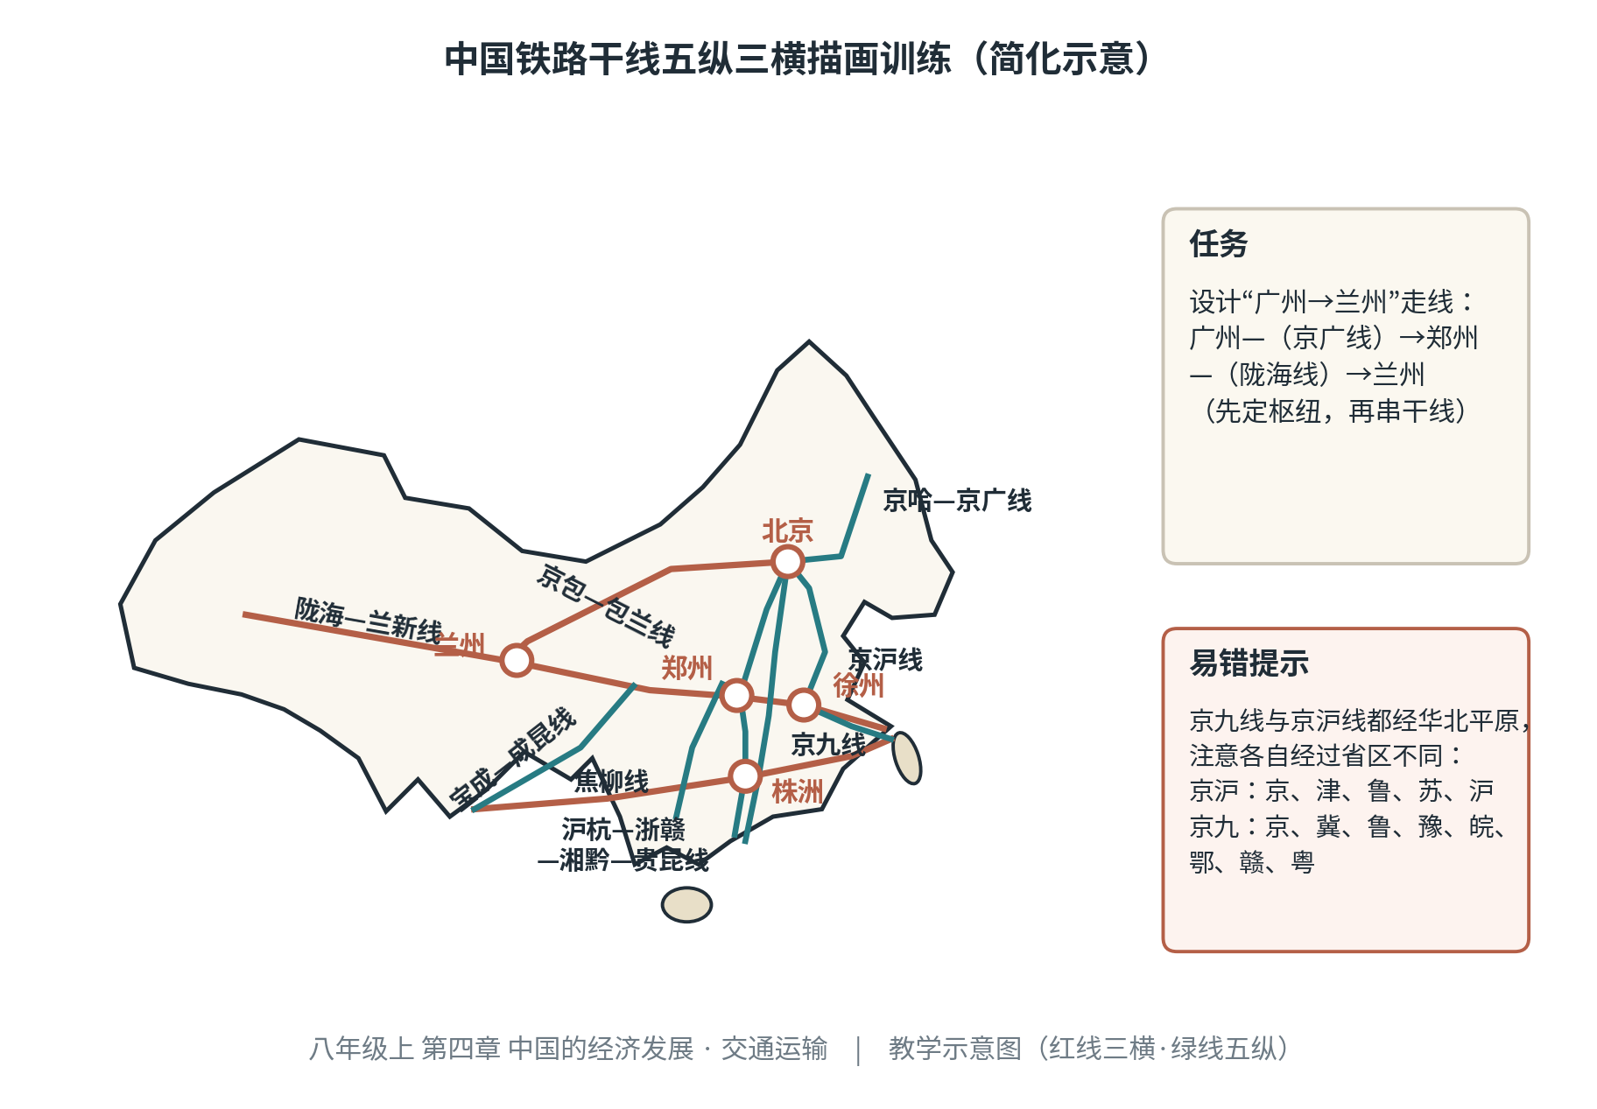
4.1 交通运输 · 图示
学科专业图示（教学示意）
中国铁路干线五纵三横描画训练
自包含画法：①在空白中国轮廓图上先描三横：京包—包兰线、陇海—兰新线、沪杭—浙赣—湘黔—贵昆线；再描五纵：京哈—京广线、京沪线、京九线、焦柳线、宝成—成昆线；②在干线交汇处圈出枢纽城市：北京、郑州、徐州、株洲、兰州等；③训练任务：设计“…
地理 · 节级精细课件 ｜ 九科教辅规范包 v1.0 ｜ 175 / 256

Slide 176
4.2 农业 · 讲解
八年级上 第四章
导入 同样是种地，南方水田插秧、北方旱地种麦、西部草原放牧——农业版图的每一笔，都是“因地制宜”画出来的。
核心术语
· 农业部门
· 因地制宜
分布图先定两条线：400 毫米年等降水量线分东耕西牧，秦岭—淮河分南稻北麦；再套熟制渐变（东北一年一熟→华北两年三熟到一年两熟→南方一年两熟到三熟）。因地制宜三问核查任何布局：宜不宜、值不值、许不许。
为什么东耕西牧？400 毫米线是季风影响的重要界线：以东雨热条件宜耕作，以西降水稀少宜畜牧——降水格局决定农业底色。南稻北麦由水热组合决定：南方水热充足宜水田，北方相对不足宜旱地。科技能让“不宜”变“适宜”，但改变不了大格局。
易错点：农业不等于种植业（还有林牧渔）；北方不可大规模种稻（局部水源充足处除外）。人地落点：粮食安全与生态安全的平衡——陡坡退耕还林、草原禁垦限牧，耕地保护与因地制宜并行，农业布局本质是人与土地的契约。
· 商品粮基地
· 科技兴农
易错警示
✗ 认为北方可大规模种植水稻（热量与水分限制）
✗ 把农业等同于种植业
地理 · 节级精细课件 ｜ 九科教辅规范包 v1.0 ｜ 176 / 256

Slide 177
4.2 农业 · 例题
分步解析（教师带练）
例题 析图题：中国农业分布图显示：400 毫米年等降水量线以东为耕作区、以西为畜牧区；秦岭—淮河一线以南为水田、以北为旱地。①写出我国农业的“东西差异”与“南北差异”各由哪条线决定；②用“因地制宜三问”评价：在西北干旱区大面积开垦种植水稻是否合理；③举一例科技强农的做法并说明其作用。
1
第一步：定位两条分界线并分别对应差异——400 毫米线管东西（东耕西牧），秦岭—淮河管南北（南稻北麦）。
2
第二步：三问核查——宜不宜：干旱区降水稀少、蒸发强烈，不宜需水量大的水稻；值不值：灌溉成本极高；许不许：加剧水资源紧张与土地荒漠化，违背生态政策——三问皆否。
3
第三步：科技例证落到具体技术与其解决的问题。
解答 ①东西差异（东耕西牧）主要由 400 毫米年等降水量线决定；南北差异（南稻北麦、水田旱地）主要由秦岭—淮河一线决定；②不合理——西北干旱区水源匮乏，大面积种植水稻既不符合自然条件（宜不宜），经济上灌溉成本过高（值不值），又会加剧水资源危机与荒漠化、违背生态政策（许不许），应发展畜牧业或种植耐旱作物；③示例：推广杂交水稻提高单产、发展大棚设施农业突破热量限制、用无人机植保提高效率——科技提高农业产出与效率。判定标准：两线两差异对应、三问齐全、科技例证具体。
地理 · 节级精细课件 ｜ 九科教辅规范包 v1.0 ｜ 177 / 256

Slide 178
4.2 农业 · 独立练习
先独立完成，再对照教师手册自评
练习 1 判断：①农业就是种植业；②秦岭—淮河一线是我国水田与旱地的分界线；③东北平原成为商品粮基地的条件之一是地广人稀、粮食商品率高。
练习 2 综合题：东北平原与长江中下游平原都是商品粮基地。①各写出两个形成条件；②用“雨热同期”说明两基地共同的气候优势；③比较两者熟制差异并说明主导因素。
变式挑战（选做） 变式：某地在海拔较高的山地发展出“山脚农田、山腰果园、山顶林地”的垂直布局。①这是哪种农业布局思想？②用因地制宜三问核查“山顶改种水稻”是否可行；③判断“农业就是种庄稼”是否正确。 提示：同一座山不同海拔水热不同——分层利用就是“宜”字诀。
完成后对照教师手册自评；答案与判定标准见 course.json · answer_text（不在放映页）
地理 · 节级精细课件 ｜ 九科教辅规范包 v1.0 ｜ 178 / 256

Slide 179
4.3 工业 · 讲解
八年级上 第四章
导入 一部手机从芯片到组装牵动几十个国家——工业是“主导”，这条产业链上的每个环节都是证据。
核心术语
· 工业基地
· 高新技术产业
读产业链图拆手机：原材料—零部件—组装—销售，各环节对应不同工业部门，理解工业的主导地位。四大工业区图上定位：辽中南（重工业，靠煤铁）、京津唐、沪宁杭、珠江三角洲；三产比重变化图纵向读趋势：第一产业降、第三产业升（1978 年 27.7% 到 2024 年约 6.8%、56.7%，教学示意）。
为什么工业布局不断向中西部转移？东部土地与劳动力成本上升→劳动密集环节向西转移；东部自身则向研发设计、高端制造攀升——产业转移与升级并行，本质是各地区按要素禀赋重新分工，与“因地制宜”一脉相承。
易错点：高新技术产业不只电子信息（还有生物、新能源、新材料等）；工业区形成是资源、交通、市场、技术多因叠加。人地落点：产业升级伴随能耗下降与环境改善，中西部承接产业须防污染转移——发展与绿水青山的平衡贯穿工业化全程。
· 产业链
· 产业转移
易错警示
✗ 高新技术产业只有电子行业（还有生物、新能源等）
✗ 工业区形成只归因于政策
地理 · 节级精细课件 ｜ 九科教辅规范包 v1.0 ｜ 179 / 256

Slide 180
4.3 工业 · 例题
分步解析（教师带练）
例题 析图题：中国三次产业占 GDP 比重变化图显示：1978 年第一产业 27.7%、第二产业 47.7%、第三产业 24.6%；2020 年分别为 7.7%、37.8%、54.5%；2024 年第三产业约 56.7%。①描述三次产业比重的变化趋势；②说明该趋势反映的经济含义；③说出高新技术产业的三个特征并举一例代表区域。
1
第一步：同口径纵向比较——第一产业比重持续下降，第三产业持续上升并超过第二产业。
2
第二步：解释含义——产业结构不断优化升级，经济发展质量提升、服务业成为重要引擎。
3
第三步：三特征＋案例——中关村（北京）是我国首个国家级高新技术产业开发区。
解答 ①第一产业比重由约 27.7% 持续降至约 7%，第三产业由约 24.6% 升至约 57%，第二产业先升后稳中有降；②说明我国产业结构不断优化：服务业（第三产业）成为国民经济的重要支撑，经济发展由“二三一”转向“三二一”格局；③高新技术产业特征：从业人员中科技人员比重大、科技含量高；产品更新换代快；能源原材料消耗低、利润高。代表区域：北京中关村（或上海浦东、深圳高新区）。判定标准：趋势读准、经济含义落到“优化升级”、三特征与例证对应。
地理 · 节级精细课件 ｜ 九科教辅规范包 v1.0 ｜ 180 / 256

Slide 181
4.3 工业 · 独立练习
先独立完成，再对照教师手册自评
练习 1 判断：①高新技术产业就是电子信息产业；②辽中南工业区发展的主要条件是煤、铁、石油等矿产资源丰富；③我国工业区形成主要靠政策扶持，与资源交通无关。
练习 2 综合题：比较辽中南与沪宁杭工业区：①各写出两个发展条件；②两者产业结构有何明显差异？③若某新能源汽车企业选址，两区各有什么吸引力？
变式挑战（选做） 变式：用三产比重数据（第一产业 1978 年 27.7% 到 2024 年约 6.8%；第三产业 1978 年 24.6% 到 2024 年约 56.7%，教学示意）：①描述两大产业的变化方向；②判断当前“三二一”格局是否成立；③该变化说明产业结构发生了什么转变？ 提示：比较首末两年的百分比；按“第三产业＞第二产业＞第一产业”检查格局。
完成后对照教师手册自评；答案与判定标准见 course.json · answer_text（不在放映页）
地理 · 节级精细课件 ｜ 九科教辅规范包 v1.0 ｜ 181 / 256

Slide 182
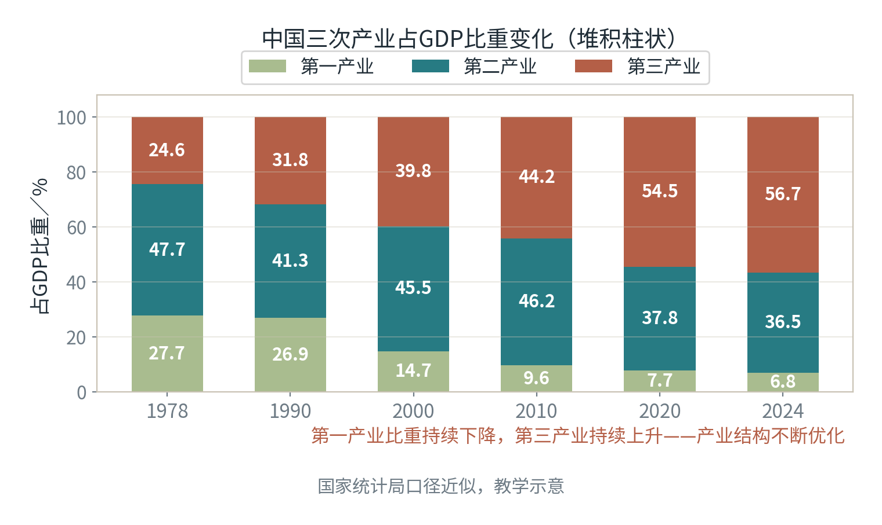
4.3 工业 · 图示
学科专业图示（教学示意）
中国三次产业占GDP比重变化
堆积柱状图或折线图：中国三次产业占GDP比重（%）。
地理 · 节级精细课件 ｜ 九科教辅规范包 v1.0 ｜ 182 / 256

Slide 183
第四章 · 中国的经济发展 · 小结与出口
先复述小结，再独立完成出口题
本节小结（学生能复述）
4.1 铁路三横五纵先分组再记，多线交汇即枢纽；运输方式四问：货性、时效、距离、价格——不是最快最…
4.2 农业四部门：种植、林业、畜牧、渔业；400 毫米线分东耕西牧，秦岭—淮河分南稻北麦；因地制…
4.3 工业是主导：产业链拆手机看分工；四大工业区辽中南、京津唐、沪宁杭、珠三角各有家底；三产比重…
章出口自检
给一鲜活农产品从产地运到北京的情境与四种运输方式价目时效表，选择运输方式并说明取舍依据。
地理 · 节级精细课件 ｜ 九科教辅规范包 v1.0 ｜ 183 / 256

Slide 184
15
八年级下 · 中国地理 ｜ 考查：四大区域分界线画图与秦岭—淮河一线多重意义，综合题常以南北对比设问
第五章 中国的地理差异
一线划分南北：区域差异是认识中国的第一把钥匙
5.1 自然环境的区域差异
5.2 四大地理区域的划分
本章 2 节 ｜ 每节：讲解 → 例题 → 练习

Slide 185
5.1 自然环境的区域差异 · 讲解
八年级下 第五章
导入 同一个冬天，海南岛上短袖凉鞋，哈尔滨街头羽绒服裹身——一张照片墙，就是中国地理差异的第一课。
核心术语
· 地理差异
· 自然差异
差异读图先分维度：气温（冬季南北温差大）、降水（东南多西北少）、地形（平原高原山地盆地交错）、农业（南水田北旱地、东耕西牧），逐项对照再找成因。对比两地必须同指标同口径——同月份气温比气温，同年降水比降水。
差异从哪里来？成因链固定：纬度位置＋海陆位置＋地势高低→气候（气温、降水）差异→植被、河流、农业生产方式差异。秦岭两侧对比是范本：西安 1 月 −0.3℃、汉中 3.5℃，年降水约 462 与约 800 毫米（教学示意）——一山之隔，水热两重天。
易错点：差异不能只归因纬度（海陆与地势同样重要）；区域界线是过渡带而非“一刀切”。人地落点：差异是分工的起点——各地按水土光热安排产业（南方水稻、北方小麦、西部畜牧），区域差异孕育区域协作，差异中见整体。
· 人文差异
· 区域
易错警示
✗ 差异只归因纬度（海陆与地势同样重要）
✗ 把区域差异当成绝对界限（存在过渡带）
地理 · 节级精细课件 ｜ 九科教辅规范包 v1.0 ｜ 185 / 256

Slide 186
5.1 自然环境的区域差异 · 例题
分步解析（教师带练）
例题 析图题：秦岭两侧气候对比图显示：西安 1 月均温 −0.3℃、7 月 27.5℃，年降水约 462 毫米；汉中 1 月均温 3.5℃、7 月 26.4℃，年降水约 800 毫米。①比较两地冬季气温与年降水量的差异；②说明这一差异印证了秦岭—淮河一线的哪两重含义；③判断“秦岭南北的差异是绝对的、非此即彼的”。
1
第一步：同口径对比——同是 1 月：西安在 0℃ 以下、汉中在 0℃ 以上；年降水：西安不足 500 毫米、汉中约 800 毫米。
2
第二步：对应两重含义——1 月 0℃ 等温线、800 毫米等降水量线大致经过秦岭—淮河一线。
3
第三步：辨析“绝对”——区域界线两侧存在过渡带，差异是渐变的。
解答 ①冬季（1 月）汉中气温高于西安（3.5℃ 对 −0.3℃），年降水量汉中约 800 毫米明显多于西安约 462 毫米；②印证秦岭—淮河一线大致与我国 1 月 0℃ 等温线、800 毫米年等降水量线重合，是南方地区与北方地区的分界线；③说法不严谨——秦岭—淮河一线是综合界线，两侧实际存在过渡带，差异呈渐变而非绝对突变。判定标准：对比口径统一、两重含义准确、能指出过渡带。
地理 · 节级精细课件 ｜ 九科教辅规范包 v1.0 ｜ 186 / 256

Slide 187
5.1 自然环境的区域差异 · 独立练习
先独立完成，再对照教师手册自评
练习 1 判断：①造成我国冬季南北温差大的主导因素是纬度位置；②我国东部农业生产方式的南北差异主要表现为耕作制度（熟制）与作物种类不同。
练习 2 综合题：同一个冬季，海南岛与黑龙江省景观迥异。①从纬度与冬季风两个角度解释气温差异；②写出两地各一种适宜的冬季生产活动；③为什么“海南天然温室、东北大棚育秧”体现因地制宜？
变式挑战（选做） 变式：用秦岭两侧数据（西安 1 月 −0.3℃、年降水约 462 毫米；汉中 1 月 3.5℃、年降水约 800 毫米，教学示意）：①算两地 1 月温差与年降水差；②该对比印证秦岭—淮河线哪两重含义？③判断“秦岭两侧差异是绝对突变”是否严谨。 提示：两组数据各做减法；两重含义分别对应 0℃ 与 800 毫米。
完成后对照教师手册自评；答案与判定标准见 course.json · answer_text（不在放映页）
地理 · 节级精细课件 ｜ 九科教辅规范包 v1.0 ｜ 187 / 256

Slide 188
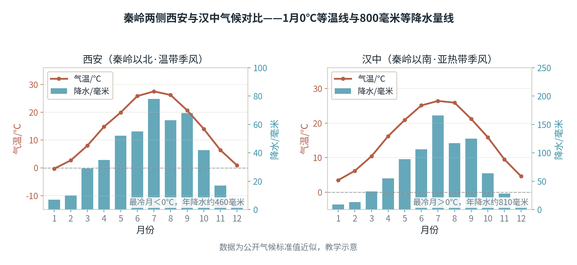
5.1 自然环境的区域差异 · 图示
学科专业图示（教学示意）
秦岭两侧西安与汉中气候对比
双幅“气温曲线+降水柱状”对比图：左轴气温（℃）、右轴降水（毫米），横轴1—12月，两地点分别位于秦岭以北与以南。
地理 · 节级精细课件 ｜ 九科教辅规范包 v1.0 ｜ 188 / 256

Slide 189
5.2 四大地理区域的划分 · 讲解
八年级下 第五章
导入 一张空白中国图，三条线划出四个区域——画线的顺序，就是理解区域划分的钥匙。
核心术语
· 四大地理区域
· 秦岭—淮河一线
画线三步定式：先画 400 毫米年等降水量线（大兴安岭—张家口—兰州—喜马拉雅山东端）分西北与北方；再画秦岭—淮河分北方与南方；最后画青藏边缘线（昆仑山—祁连山—横断山）圈出青藏地区。三线画完四区成形，逐线能描才算过关。
为什么各线主导因素不同？西北深居内陆，降水成为宜居宜农的门槛——界线看降水；青藏高原拔地而起 4000 米以上——界线看地势；北方与南方水热组合差异显著——界线看气候（气温与降水组合）。区域划分的标准服务于该区域的主要矛盾。
易错点：北方与西北的分界是 400 毫米线，不是 1 月 0℃ 线；秦岭—淮河是综合自然界线，不是省界。人地落点：四大区域对应四大发展定位——各区按主导因素扬长避短（西北节水畜牧、青藏保护性开发、南北水旱作分工），区域政策从界线中来。
· 主导因素
· 分界线
易错警示
✗ 把秦岭—淮河当成省界
✗ 北方与西北的分界误用1月0℃线
地理 · 节级精细课件 ｜ 九科教辅规范包 v1.0 ｜ 189 / 256

Slide 190
5.2 四大地理区域的划分 · 例题
分步解析（教师带练）
例题 析图题：四大地理区域划分示意图上标有三条分界线：A 线大致沿大兴安岭—张家口—兰州一线；B 线沿秦岭—淮河一线；C 线沿昆仑山—祁连山—横断山一线。①写出三条线分别划分哪些区域；②为每条线写出主导因素；③写出 B 线的三重地理意义。
1
第一步：对号入座——A 线分隔西北地区与北方地区；B 线分隔北方地区与南方地区；C 线分隔青藏地区与其他区域。
2
第二步：标注主导因素——A：降水（夏季风影响的有无与强弱）；B：气候（气温与降水组合）；C：地势（高寒）。
3
第三步：B 线意义按“气温—降水—温度带—干湿区—耕地类型”五选三作答。
解答 ①A 线划分西北地区与北方地区，B 线划分北方地区与南方地区，C 线划分青藏地区与北方、南方地区；②A 线主导因素：降水；B 线：气候（气温与降水）；C 线：地势（地形）；③B 线（秦岭—淮河）地理意义：大致与 1 月 0℃ 等温线、800 毫米年等降水量线重合，是暖温带与亚热带、半湿润区与湿润区、旱地与水田的分界线（任答三条即可）。判定标准：三线三区不错位、主导因素一一对应、意义落在可检验的等值线与类型界线上。
地理 · 节级精细课件 ｜ 九科教辅规范包 v1.0 ｜ 190 / 256

Slide 191
5.2 四大地理区域的划分 · 独立练习
先独立完成，再对照教师手册自评
练习 1 判断并改正：①秦岭—淮河一线是我国南方地区与北方地区的分界，也是一条省界；②划分青藏地区与其他区域的主导因素是降水。
练习 2 综合题：青藏地区与其他区域的分界线为什么不是 400 毫米线或秦岭—淮河？①写出该线的位置名称；②用“主导因素”解释为什么必须单独划界；③判断“四大区域界线是完全重合的自然界线”是否正确。
变式挑战（选做） 变式：某界线大致沿大兴安岭—张家口—兰州—喜马拉雅山东端一线。①该线分隔哪两个区域？②其主导因素是什么？③它与“农耕区与畜牧区的分界”有何关系？ 提示：记住这条线的“身份标签”——400 毫米年等降水量线。
完成后对照教师手册自评；答案与判定标准见 course.json · answer_text（不在放映页）
地理 · 节级精细课件 ｜ 九科教辅规范包 v1.0 ｜ 191 / 256

Slide 192
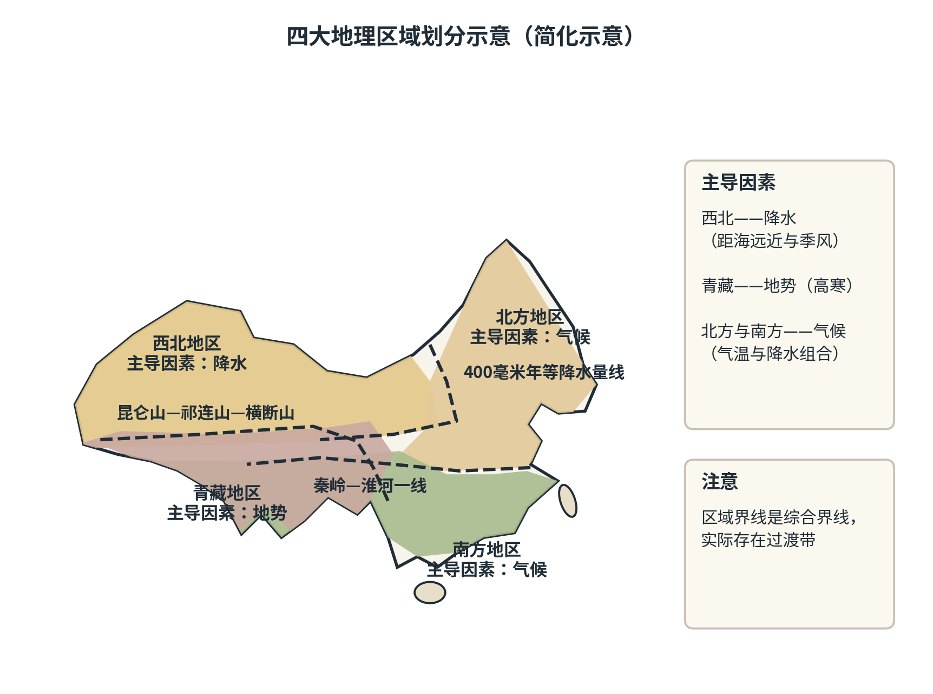
5.2 四大地理区域的划分 · 图示
学科专业图示（教学示意）
四大地理区域划分示意
在中国轮廓简图上画三条分界线并分区着色：①400毫米年等降水量线（大兴安岭—张家口—兰州—喜马拉雅山东端），分隔西北地区与北方地区；②秦岭—淮河一线，分隔北方地区与南方地区；③昆仑山—祁连山—横断山（青藏高原边缘线），分隔青藏地区与其他…
地理 · 节级精细课件 ｜ 九科教辅规范包 v1.0 ｜ 192 / 256

Slide 193
第五章 · 中国的地理差异 · 小结与出口
先复述小结，再独立完成出口题
本节小结（学生能复述）
5.1 读差异先分维度再找成因：纬度＋海陆＋地势→气候→生产方式；秦岭两侧一山两世界——1 月 0…
5.2 三线划四区：400 毫米线、秦岭—淮河线、青藏边缘线；主导因素各归位——西北看降水、青藏看…
章出口自检
在空白中国轮廓图上画出三大区域分界线，并为每条线写出主导因素与一条地理意义。
地理 · 节级精细课件 ｜ 九科教辅规范包 v1.0 ｜ 193 / 256

Slide 194
16
八年级下 · 中国地理 ｜ 考查：东北农业条件、黄土高原水土流失因果与治理、北京城市职能是高频主观题
第六章 北方地区
北方地区：黑土黄土地上的农业、工业与古都
6.1 自然特征与农业
6.2 “白山黑水”——东北三省
6.3 世界最大的黄土堆积区——黄土高原
6.4 祖国的首都——北京
本章 4 节 ｜ 每节：讲解 → 例题 → 练习

Slide 195
6.1 自然特征与农业 · 讲解
八年级下 第六章
导入 “黑土地”上大豆玉米，“黄土地”上小麦棉花——两种颜色两种收成，北方农业的密码藏在水热里。
核心术语
· 黑土地
· 黄土地
读图抓“两色两熟”：黑土地（东北平原，黑土肥沃、一年一熟）、黄土地（黄土高原与华北平原，土质疏松、两年三熟到一年两熟）；在华北降水柱上读春旱——春季气温回升快、雨季未到。旱作三配套：作物、熟制、灌溉方式对号入座。
为什么北方以旱地为主、熟制偏短？降水多在 400—800 毫米且集中夏季，水分条件支撑旱作；热量自北向南递增，积温决定熟制——东北纬度高只能一年一熟，华北热量较长可两年三熟到一年两熟。熟制是热量写下的日程表。
易错点：北方缺水是降水少＋春旱蒸发旺＋用水集中三因叠加；熟制归因热量不归因品种。人地落点：春旱威胁小麦返青与春播——节水灌溉、培育耐旱品种、地膜保墒是应对之道；水土流失与缺水并存，保水先保土。
· 旱作农业
· 作物熟制
易错警示
✗ 北方缺水只答降水少（叠加春旱、蒸发、用水集中）
✗ 熟制差异归因品种（主因热量条件）
地理 · 节级精细课件 ｜ 九科教辅规范包 v1.0 ｜ 195 / 256

Slide 196
6.1 自然特征与农业 · 例题
分步解析（教师带练）
例题 析图题：北方地区图显示：东北平原为黑土地，作物一年一熟；华北平原为黄土地，作物两年三熟或一年两熟；华北春旱频发。①比较黑土地与黄土地的差异（土壤、熟制各一项）；②解释华北春旱的成因；③判断“华北熟制比东北长是因为种子品种更好”。
1
第一步：分栏对比——土壤肥力：黑土高于黄土；熟制：东北一年一熟、华北两年三熟到一年两熟。
2
第二步：春旱成因链——春季气温回升快、蒸发旺盛＋雨季未到降水少＋正值冬小麦返青、春播用水集中。
3
第三步：熟制归因——决定熟制的是热量（积温），与品种关系不大。
解答 ①黑土地（东北平原）土壤有机质含量高、非常肥沃，作物一年一熟；黄土地（华北平原、黄土高原）土质疏松，熟制为两年三熟至一年两熟；②华北春旱原因：春季气温回升快、大风多、蒸发旺盛，而夏季风尚未到达、降水稀少，加之春播与冬小麦返青用水集中，供需矛盾突出；③说法错误——熟制南北渐变的主导因素是热量（积温）条件，东北纬度高、热量不足只能一年一熟，与品种无决定性关系。判定标准：对比两栏齐全、春旱三因到位、归因落在热量。
地理 · 节级精细课件 ｜ 九科教辅规范包 v1.0 ｜ 196 / 256

Slide 197
6.1 自然特征与农业 · 独立练习
先独立完成，再对照教师手册自评
练习 1 判断：①北方地区农业以旱作为主；②北方缺水只是因为降水少。
练习 2 综合题：比较东北平原与华北平原的农业条件：①各写出土壤与熟制两项差异；②两地都属温带季风气候，为什么东北比华北更“湿”？③两地农业各面临什么主要威胁？
变式挑战（选做） 变式：华北某地冬小麦返青期在 3 月，而雨季要到 7 月才到。①解释这段时期的水分矛盾；②判断“华北春旱只因为降水少”是否完整；③举一例缓解春旱的农业措施。 提示：把“需要水的时候”与“下雨的时候”排个时间轴，看是否错位。
完成后对照教师手册自评；答案与判定标准见 course.json · answer_text（不在放映页）
地理 · 节级精细课件 ｜ 九科教辅规范包 v1.0 ｜ 197 / 256

Slide 198
6.2 “白山黑水”——东北三省 · 讲解
八年级下 第六章
导入 山环水绕、沃野千里——东北三省地图上，山脉围出一个大“马蹄”，马蹄里藏着中国最大的粮仓。
核心术语
· 山环水绕
· 冷湿
读图先描马蹄形骨架：大兴安岭（西）、小兴安岭（北）、长白山（东）环抱东北平原，黑龙江、乌苏里江、图们江、鸭绿江沿国界流过——“山环水绕、沃野千里”。再沿纬线读温度带渐变：暖温带→中温带→寒温带，对应熟制由两年三熟到一年一熟。
为什么“冷湿”？冷——纬度较高、邻近冬季风源地，冬季漫长严寒；湿——气温低蒸发弱，降水虽不算多但支出少，加上积雪融水与土质黏重排水不畅，收入大于支出。黑土在冷湿环境下有机质积累多、分解慢，故格外肥沃。
易错点：冷不等于不能高产——黑土＋雨热同期恰是优势；湿地大规模开垦有生态代价。人地落点：从“北大荒”到“北大仓”，再到停止开荒、建立自然保护区——对湿地的认识从“荒地”变为“生态之肾”，正是人地协调观的进步。
· 商品粮基地
· 重工业基地
· 资源型城市转型
易错警示
✗ 以为东北冷就不能高产（黑土肥沃+雨热同期是优势）
✗ 把湿地大规模开垦全当成就（忽视生态代价）
地理 · 节级精细课件 ｜ 九科教辅规范包 v1.0 ｜ 198 / 256

Slide 199
6.2 “白山黑水”——东北三省 · 例题
分步解析（教师带练）
例题 析图题：东北三省图显示：大兴安岭、小兴安岭、长白山呈马蹄形环绕东北平原；黑龙江、乌苏里江沿北部与东部国界流过；三江平原、松嫩平原标注为商品粮基地。①描述东北三省“山环水绕”的地表结构；②解释东北气候“冷湿”的原因；③用四条依据说明三江平原成为商品粮基地的条件。
1
第一步：按方位点名山脉与河流，验证“山环水绕、沃野千里”。
2
第二步：两问拆解——“冷”归纬度与冬季风，“湿”归蒸发弱与积雪融水。
3
第三步：四条件逐条对图落到具体位置（平原、黑土、季风、地广人稀）。
解答 ①西部大兴安岭、北部小兴安岭、东部长白山呈马蹄形环抱东北平原，黑龙江、乌苏里江、图们江、鸭绿江沿国界流淌，形成“山环水绕”的格局；②“冷”：纬度较高，气温低，且邻近冬季风源地，冬季漫长严寒；“湿”：气温低蒸发弱，降水虽不算多但收入大于支出，加之积雪融水与土质黏重、排水不畅，故气候冷湿；③三江平原成为商品粮基地的条件：地形平坦开阔、土壤肥沃（黑土）、夏季雨热同期、地广人稀粮食商品率高。判定标准：山河方位准确、冷湿两问分答、四条件齐全。
地理 · 节级精细课件 ｜ 九科教辅规范包 v1.0 ｜ 199 / 256

Slide 200
6.2 “白山黑水”——东北三省 · 独立练习
先独立完成，再对照教师手册自评
练习 1 判断：①东北气候冷湿，所以粮食不能高产；②当年“北大荒”开垦为“北大仓”全是成就、没有代价。
练习 2 综合题：东北曾是全国重工业摇篮，近年部分资源型城市转型困难。①指出其工业兴起的两项条件；②说明资源枯竭带来的转型压力；③从产业与生态两个角度各提一条振兴建议。
变式挑战（选做） 变式：东北某农场地处中温带，种植春小麦与玉米，一年一熟。①写出该熟制；②与华北两年三熟相比，差异的主导因素是什么？③判断“东北冷所以粮食不能高产”是否正确。 提示：熟制跟着积温走；高产看单产与总产的支撑条件。
完成后对照教师手册自评；答案与判定标准见 course.json · answer_text（不在放映页）
地理 · 节级精细课件 ｜ 九科教辅规范包 v1.0 ｜ 200 / 256

Slide 201
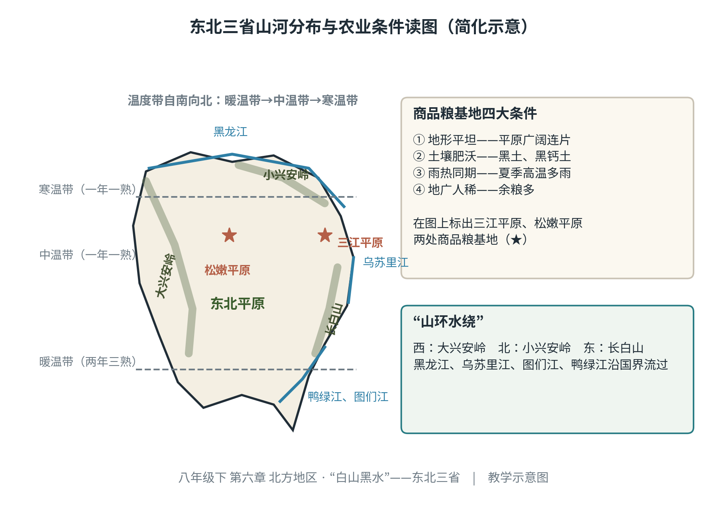
6.2 “白山黑水”——东北三省 · 图示
学科专业图示（教学示意）
东北三省山河分布与农业条件读图
自包含画法：①画东北三省轮廓，描“山环水绕”马蹄形骨架：西侧大兴安岭、北侧小兴安岭、东侧长白山，环绕东北平原；黑龙江、乌苏里江、图们江、鸭绿江沿国界流过；②标注温度带自南向北过渡：暖温带→中温带→寒温带，对应作物熟制由两年三熟到一年一熟…
地理 · 节级精细课件 ｜ 九科教辅规范包 v1.0 ｜ 201 / 256

Slide 202
6.3 世界最大的黄土堆积区——黄土高原 · 讲解
八年级下 第六章
导入 千沟万壑的黄土高原上，一场暴雨冲走的是“庄稼的命根子”——水土流失，一半是天灾，一半是人祸。
核心术语
· 黄土堆积
· 水土流失
成因读图两步：先看“风从哪里来”——黄土自西北向东南颗粒渐细、厚度均匀、成分与中亚蒙古一带相似，三证据指向风成说；再把水土流失分布图与降水柱叠加——7—8 月暴雨最集中处侵蚀最强。自然（土松、暴雨、沟深、少植被）与人为（过垦过牧、开矿）分栏归因。
为什么治理要“对症下药”？侵蚀的每个环节对应一种措施：植被稀少→植树种草固土；坡陡径流急→缓坡修梯田；沟壑输沙→沟中建淤地坝、挡土坝；综合起来是小流域综合治理（坡—沟—川分段布设）。措施与环节错位，治理就落空。
易错点：水土流失不是纯自然过程，人为加剧往往是主因；退耕还林属生物措施不是工程措施。人地落点：黄土高原的治理史就是一部人地关系调适史——从越垦越穷到绿染山川，生态改善与农民增收可以同向而行。
· 小流域治理
· 淤地坝
易错警示
✗ 水土流失只是自然原因（人为加剧是主因）
✗ 治理措施与成因环节不对应（什么环节用什么措施）
地理 · 节级精细课件 ｜ 九科教辅规范包 v1.0 ｜ 202 / 256

Slide 203
6.3 世界最大的黄土堆积区——黄土高原 · 例题
分步解析（教师带练）
例题 析图题：黄土高原水土流失因果图显示：自然原因框（土质疏松、7—8 月降水集中多暴雨、地表破碎、植被稀少）与人为原因框（过垦过牧、修路采矿）共同指向“水土流失”，再指向结果框（土壤肥力下降、河流含沙量大增、地表千沟万壑）。①分别写出自然与人为原因各两条；②写出两条治理措施并说明各自作用于哪个环节；③判断“黄土高原水土流失纯属自然原因”。
1
第一步：分栏抄读原因框，自然与人为各取两条。
2
第二步：措施对环节——植树种草对“植被稀少”，梯田与淤地坝对“坡陡沟深、暴雨径流”。
3
第三步：指出人为活动使侵蚀加剧，纠正单因论。
解答 ①自然原因：黄土土质疏松、多孔隙，垂直节理发育易被冲刷；降水集中在 7—8 月且多暴雨；地表破碎、沟壑纵横；植被稀少（任答两条）。人为原因：过垦过牧破坏植被；修路、采矿等破坏地表（任答两条）；②治理措施：植树种草（生物措施）——恢复地表植被、涵养水源、固定表土，对应“植被稀少”环节；缓坡修梯田、沟中建淤地坝（工程措施）——减缓坡面径流、拦泥蓄水，对应“坡陡流急”环节；③错误——自然条件使黄土高原易受侵蚀，但人类的过垦过牧、开矿修路等破坏活动加剧了水土流失，是重要的人为原因，治理必须自然与人为两手抓。判定标准：两栏原因齐全、措施与环节对应、能指出人为主因。
地理 · 节级精细课件 ｜ 九科教辅规范包 v1.0 ｜ 203 / 256

Slide 204
6.3 世界最大的黄土堆积区——黄土高原 · 独立练习
先独立完成，再对照教师手册自评
练习 1 判断并改正：①黄土高原的水土流失只发生在暴雨季节，平时没有水土流失；②在黄土高原治理中，退耕还林还草属于工程措施。
练习 2 综合题：黄土高原水土保持与黄河下游防洪有什么关系？①写出“泥沙旅程”因果链；②说明中游治理如何减轻下游“地上河”威胁；③为流域上下游协作提出一条建议。
变式挑战（选做） 变式：黄土高原某小流域坡面开垦严重、沟谷下切深。①指出该流域水土流失的两个自然原因与两个人为原因；②为坡面与沟谷各配一条治理措施；③判断“只种树不打坝就能治住”是否完整。 提示：原因分自然、人为两栏列；措施按“坡面—沟谷”两个位置各就各位。
完成后对照教师手册自评；答案与判定标准见 course.json · answer_text（不在放映页）
地理 · 节级精细课件 ｜ 九科教辅规范包 v1.0 ｜ 204 / 256

Slide 205
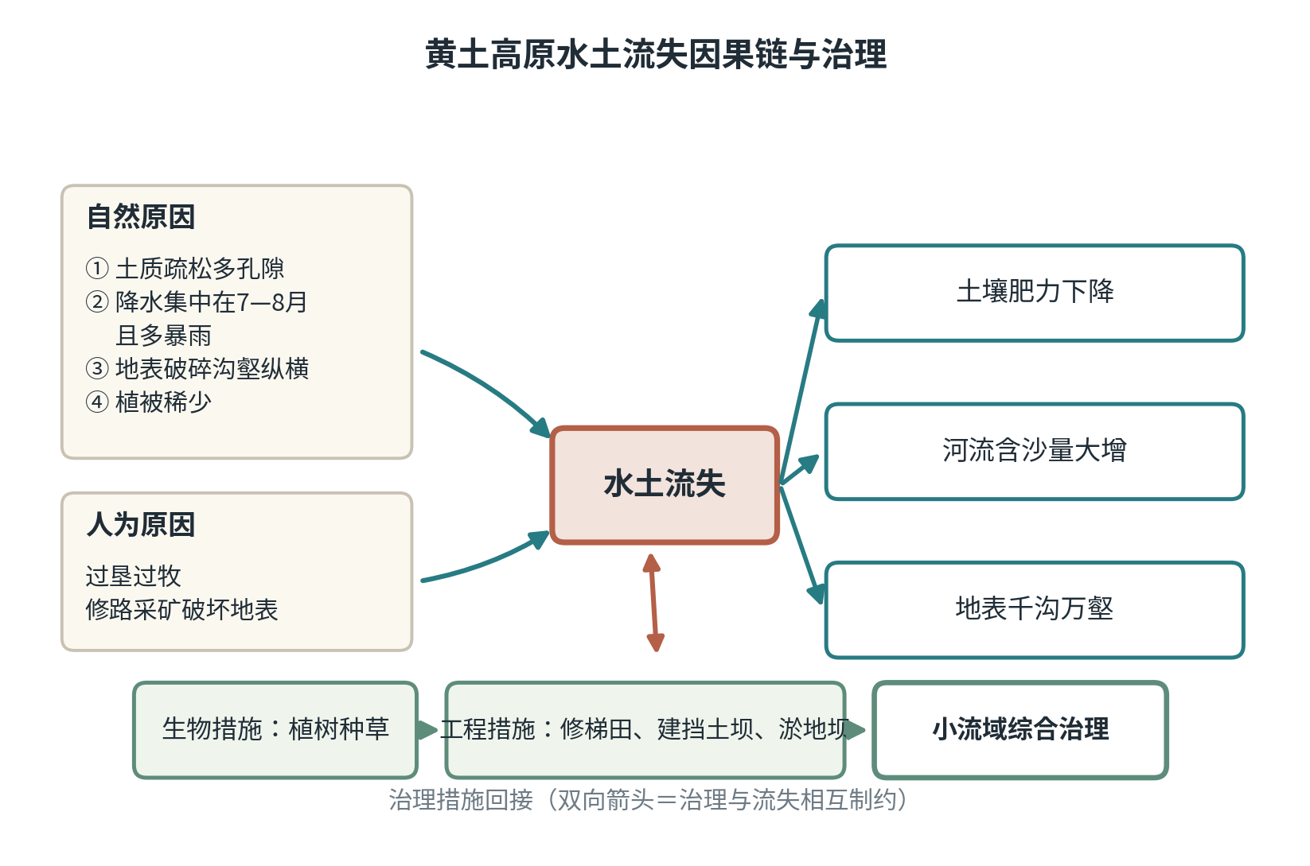
6.3 世界最大的黄土堆积区——黄土高原 · 图示
学科专业图示（教学示意）
黄土高原水土流失因果链与治理
画水土流失因果链（左因中果右治）：上半自然原因框（土质疏松多孔隙、降水集中在7—8月且多暴雨、地表破碎沟壑纵横、植被稀少）+下半人为原因框（过垦过牧、修路采矿破坏地表）→中间框“水土流失”→右侧结果框（土壤肥力下降、河流含沙量大增、地表…
地理 · 节级精细课件 ｜ 九科教辅规范包 v1.0 ｜ 205 / 256

Slide 206
6.4 祖国的首都——北京 · 讲解
八年级下 第六章
导入 这座城市不排进“经济总量前十”也能稳坐首都——北京的价值，不在 GDP 榜单上。
核心术语
· 城市职能
· 中轴线
读图定位与职能配对：地形图上西、北两面山地，东南为平原，背山面海（湾）；资料卡逐条对应四职能——中央机关（政治）、北大清华与故宫（文化）、使馆与国际组织（国际交往）、中关村（科技创新）。城市职能用“证据清单”记。
为什么北京能成为首都？区位三优：纬度适中、气候温和；背靠群山、面向平原，进可凭海运之便、退有平原腹地；近海不临海——既得海洋湿润气流调节，又少台风风暴潮直击；山前冲积扇地下水较丰，古城因水而建。
易错点：北京不是全国经济中心（经济中心职能由上海等城市承担）；城市职能与城市特色是两回事。人地落点：疏解非首都功能缓解“大城市病”，中轴线申遗守护文脉——北京之治在于让城市功能与空间承载力相匹配，古今辉映。
· 世界文化遗产
· 京津冀协同发展
易错警示
✗ 把北京表述为全国经济中心
✗ 城市职能与城市特色混谈
地理 · 节级精细课件 ｜ 九科教辅规范包 v1.0 ｜ 206 / 256

Slide 207
6.4 祖国的首都——北京 · 例题
分步解析（教师带练）
例题 析图题：北京市职能资料卡：中央党政机关驻地；故宫、长城、北京大学等；各国驻华使馆与众多国际组织；中关村国家自主创新示范区。①归纳北京的四个城市职能；②说明北京“背山面水、近海不临海”的区位优势；③判断“北京是我国的全国经济中心”。
1
第一步：资料卡逐条对应职能——机关对应政治，文教对应文化，使馆对应国际交往，中关村对应科技创新。
2
第二步：读地形图——西、北两面山地，东南为平原，东距渤海约 150 千米。
3
第三步：用职能清单纠正经济中心误判。
解答 ①北京是全国的政治中心、文化中心、国际交往中心、科技创新中心；②优势：西、北背靠燕山、太行山余脉，可阻挡冬季风与风沙，东南面向华北平原、地势平坦开阔；距海近而不临海，既受海洋湿润气流调节，又较少受台风、风暴潮直接侵袭；③错误——北京的城市职能定位是政治、文化、国际交往与科技创新中心，并非全国经济中心；京津冀协同发展还要求北京疏解非首都功能。判定标准：四职能各配证据、区位两面（屏障＋近海）、纠正经济中心误判。
地理 · 节级精细课件 ｜ 九科教辅规范包 v1.0 ｜ 207 / 256

Slide 208
6.4 祖国的首都——北京 · 独立练习
先独立完成，再对照教师手册自评
练习 1 判断：①北京是全国的交通中心与经济中心；②“京津冀协同发展”中，北京应把一般制造业和区域性批发市场等非首都功能疏解出去。
练习 2 综合题：京津冀协同发展战略中，北京疏解一般制造业与区域性批发市场。①用“职能清单”判断这些功能为什么属于“非首都功能”；②疏解对河北、天津各有什么机遇？③从交通、生态、产业三领域各举一项协同举措。
变式挑战（选做） 变式：某同学认为“北京距海只有约 150 千米，属于沿海城市”。①判断该说法是否准确；②说明“近海不临海”给北京带来的两点好处；③把“全国经济中心”写进北京职能清单错在哪里？ 提示：看北京与渤海之间还隔着谁；好处分“气候调节”与“灾害风险”两端想。
完成后对照教师手册自评；答案与判定标准见 course.json · answer_text（不在放映页）
地理 · 节级精细课件 ｜ 九科教辅规范包 v1.0 ｜ 208 / 256

Slide 209
第六章 · 北方地区 · 小结与出口
先复述小结，再独立完成出口题
本节小结（学生能复述）
6.1 黑土肥、黄土松，熟制从一年一熟到两年三熟渐变；春旱三因（蒸发旺、雨未到、用水集中）；北方缺…
6.2 东北三省山环水绕：三山抱一原、四江沿国界；冷湿两问——纬度与冬季风造冷、弱蒸发与融水造湿；…
6.3 黄土风成三证据；水土流失＝自然（土松、暴雨、沟深、少植被）＋人为（过垦过牧开矿）；治理两板…
6.4 北京四职能：政治、文化、国际交往、科技创新——不是经济中心；区位背山面水近海不临海；疏解非…
章出口自检
依据黄土高原景观图与当地降水柱状图，说明水土流失的自然原因，并提出两条对应的治理措施。
地理 · 节级精细课件 ｜ 九科教辅规范包 v1.0 ｜ 209 / 256

Slide 210
17
八年级下 · 中国地理 ｜ 考查：长三角区位与辐射带动、港澳与内地合作、台湾自然环境与经济转型
第七章 南方地区
南方地区：湿热环境里的鱼米之乡与开放前沿
7.1 自然特征与农业
7.2 “鱼米之乡”——长江三角洲地区
7.3 “东方明珠”——香港和澳门
7.4 祖国的神圣领土——台湾省
本章 4 节 ｜ 每节：讲解 → 例题 → 练习

Slide 211
7.1 自然特征与农业 · 讲解
八年级下 第七章
导入 南方“湿热”两字背后，藏着鱼米之乡的富庶，也藏着伏旱的焦灼——一句话说不完的南方农业。
核心术语
· 红壤
· 水田农业
读图两指标定南方：最冷月 0℃ 以上、年降水 800 毫米以上——两个数字与秦岭—淮河线的两重含义对应。红壤读“酸、黏、瘦”三缺点，与改良对策一一配对（施石灰、掺砂深耕、增施有机肥）。水田三宝：水稻、油菜、淡水渔业。
为什么南方是“鱼米之乡”？水热充足使水稻一年两熟到三熟、河湖密布宜淡水渔业；但湿热也带来挑战——7—8 月伏旱（副高控制）、红壤贫瘠、丘陵山地起伏。成都平原灌溉系统完备成“天府之国”，横断山区高差悬殊发展立体农业——地形再分异。
易错点：南方水多也有旱情（伏旱、季节性干旱）；红壤贫瘠不等于农业落后。人地落点：改良红壤、兴修水利、丘陵立体开发——南方农业史就是不断调适湿热环境的历史；水田系统同时是湿地生态，耕作与生态要双赢。
· 鱼米之乡
· 立体农业
易错警示
✗ 南方水多就没有旱情（有伏旱与季节性干旱）
✗ 把红壤肥力差误读为南方农业落后
地理 · 节级精细课件 ｜ 九科教辅规范包 v1.0 ｜ 211 / 256

Slide 212
7.1 自然特征与农业 · 例题
分步解析（教师带练）
例题 析图题：南方地区资料卡：最冷月均温 0℃ 以上，年降水 800 毫米以上；红壤广布，具有酸性、黏重、有机质少的特点；成都平原灌溉系统发达，被称为“天府之国”；横断山区山高谷深。①写出南方地区发展水田农业的两个水热指标；②为红壤的三条缺点各配一条改良对策；③解释横断山区发展立体农业的原因。
1
第一步：两指标直接读卡并回扣秦岭—淮河线含义。
2
第二步：缺点与对策一一对应——酸→施石灰；瘦→增施有机肥；黏→掺砂改良、深耕。
3
第三步：立体农业归因于垂直差异——山高谷深、气候垂直变化明显，因地制宜分层布局农林牧。
解答 ①水热指标：最冷月（1 月）平均气温在 0℃ 以上，年降水量在 800 毫米以上；②红壤改良：酸性——施用适量石灰中和酸性；有机质少（瘦）——增施有机肥、种植绿肥；黏重——掺砂改良、深耕晒垡；③横断山区山高谷深、海拔悬殊，气候垂直差异显著，因此按海拔分层布局农业（谷底种粮、山腰林果、高山放牧），即立体农业。判定标准：两指标准确、缺点对策成对、立体农业落在“垂直差异”上。
地理 · 节级精细课件 ｜ 九科教辅规范包 v1.0 ｜ 212 / 256

Slide 213
7.1 自然特征与农业 · 独立练习
先独立完成，再对照教师手册自评
练习 1 判断：①南方地区全年不会发生旱灾；②南方农业落后，因为红壤贫瘠。
练习 2 综合题：比较成都平原与横断山区的农业：①各用一句因果链说明其农业类型成因；②两地各举一种代表性农产品；③从两地对比中归纳“地形如何塑造农业差异”。
变式挑战（选做） 变式：某丘陵地区红壤广布，计划种植茶树（喜酸性土壤）。①判断该计划是否合理；②若改种水稻，需先改良红壤的哪两个问题？③判断“南方全年不会发生旱灾”是否正确。 提示：茶树喜酸与红壤的“酸”正好匹配；水稻怕黏怕瘦还要调酸。
完成后对照教师手册自评；答案与判定标准见 course.json · answer_text（不在放映页）
地理 · 节级精细课件 ｜ 九科教辅规范包 v1.0 ｜ 213 / 256

Slide 214
7.2 “鱼米之乡”——长江三角洲地区 · 讲解
八年级下 第七章
导入 住在昆山的人早晨坐高铁去上海上班、晚上回家吃饭——“同城效应”背后，是一张越织越密的交通网。
核心术语
· 江海交汇
· 辐射带动
区位图三线定位：长江黄金水道轴线、沿海航线轴线、沪杭等铁路轴线交汇于上海——江海交汇。辐射图读三箭头：产业技术扩散、交通物流互联、金融人才流动；同城效应看通勤圈：高铁城际把跨城时间压到 1 小时级。
为什么长三角能成为最强城市群？江海交汇的枢纽区位＋长江中下游平原的富饶腹地＋密集的交通网，使上海集聚要素后向周边扩散——核心与腹地双向互动：上海输出产业、技术与管理，周边供给空间、劳动力与配套，城市群协同分工。
易错点：长三角不是上海一城独大，而是城市群协同；只讲集聚不讲扩散是片面的。人地落点：水乡古镇与园林是文化命脉，旅游开发以保护为前提；城市群扩张须守住耕地与生态红线——繁华与乡愁的平衡是长三角的长期考题。
· 城市群
· 同城效应
易错警示
✗ 长三角等于上海一城独大（城市群协同分工）
✗ 产业发展只讲集聚不讲扩散
地理 · 节级精细课件 ｜ 九科教辅规范包 v1.0 ｜ 214 / 256

Slide 215
7.2 “鱼米之乡”——长江三角洲地区 · 例题
分步解析（教师带练）
例题 析图题：长江三角洲示意图显示：以上海为核心，沿长江轴线分布南京、镇江、南通，沿杭州湾分布杭州、宁波，铁路网密集连接各城市；昆山至上海的通勤客流旺盛。①说明长三角“江海交汇”的区位优势；②写出上海对周边的三条辐射带动途径；③解释“同城效应”的成因。
1
第一步：定位三线——地处长江下游入海口（江）、我国大陆海岸线中部（海）、南北铁路干线交汇处。
2
第二步：三条带动箭头逐项写——产业技术扩散、交通物流互联、金融人才流动。
3
第三步：同城效应归因交通——高铁城际使通行时间压缩到 1 小时级。
解答 ①长三角位于长江下游、江海交汇之地：沿江可通向广袤内陆，沿海可联结南北海运，又是南北海上航运的中枢，加上密集的铁路公路网，区位优越；②上海对周边的带动：产业与技术向周边扩散转移；交通与物流网络互联互通；金融、人才等要素双向流动；③“同城效应”指借助发达的高速铁路和城际轨道交通，城市间通行时间大幅缩短（如昆山到上海仅数十分钟），人们可以像在同一座城市一样跨城通勤、生活往来。判定标准：区位三要素齐全、带动三途径不遗漏、归因落在交通。
地理 · 节级精细课件 ｜ 九科教辅规范包 v1.0 ｜ 215 / 256

Slide 216
7.2 “鱼米之乡”——长江三角洲地区 · 独立练习
先独立完成，再对照教师手册自评
练习 1 判断：①长三角经济发展就是上海一城的繁荣，与周边城市无关；②古镇旅游开发中，保护历史文化遗产应优先于商业开发。
练习 2 综合题：上海对长江中上游地区也有辐射带动作用。①说明长江“黄金水道”如何把上海与中上游连接起来；②举一例中上游城市承接上海产业转移的路径；③这种“沿江扩散”对流域生态提出什么要求？
变式挑战（选做） 变式：昆山市与上海之间每天有数十万人次跨城通勤（教学示意）。①这一现象被称为什么效应？②说出其形成的交通条件；③判断“长三角发展就是上海的繁荣”是否正确。 提示：通勤圈跨过行政边界时，城市生活发生了什么变化？
完成后对照教师手册自评；答案与判定标准见 course.json · answer_text（不在放映页）
地理 · 节级精细课件 ｜ 九科教辅规范包 v1.0 ｜ 216 / 256

Slide 217
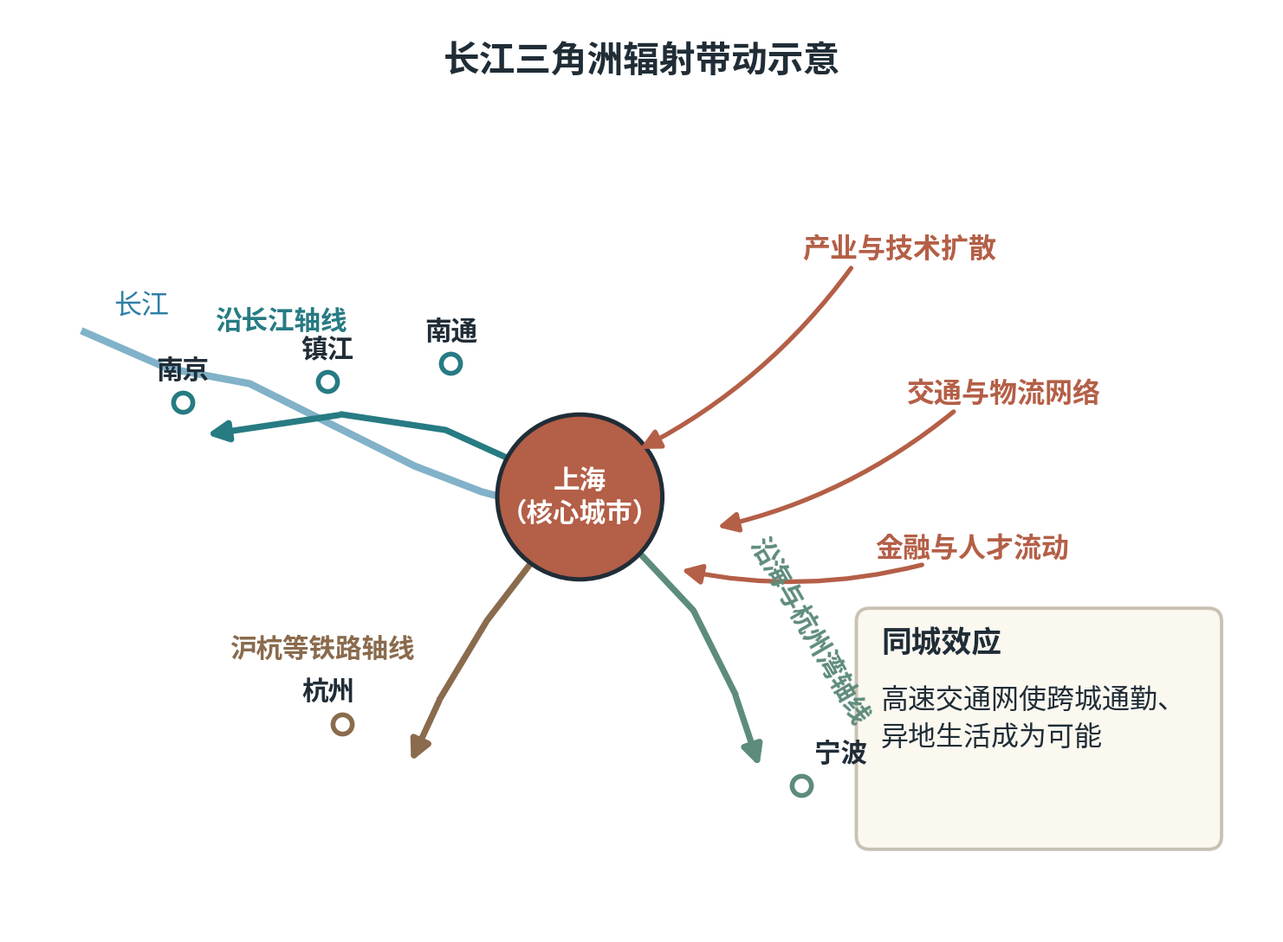
7.2 “鱼米之乡”——长江三角洲地区 · 图示
学科专业图示（教学示意）
长江三角洲辐射带动示意
画长三角辐射带动示意：中心圆“上海（核心城市）”，向外画三条轴线：沿长江轴线（南京—镇江—南通等）、沿杭州湾与沿海轴线（杭州—宁波等）、沿沪杭等铁路轴线；轴线上标城市群节点。
地理 · 节级精细课件 ｜ 九科教辅规范包 v1.0 ｜ 217 / 256

Slide 218
7.3 “东方明珠”——香港和澳门 · 讲解
八年级下 第七章
导入 地价一平方几十万港元，地方只有上海的三十分之一——香港靠什么“上天入海”撑起繁荣？
核心术语
· 特别行政区
· 填海造地
读图三组对应：范围（香港——香港岛、九龙、“新界”；澳门——澳门半岛、氹仔岛、路环岛）、空间应对（上天——高层建筑；下海——填海造地）、经济支柱（香港——转口贸易与金融；澳门——旅游与经济多元化）。地狭人稠是两地共同的读图起点。
为什么港澳能与内地合作共赢？两地优势互补：港澳有资金、技术、管理经验与国际通道，内地有土地、劳动力与广阔市场——从“前店后厂”（港澳接单、珠三角制造）到粤港澳大湾区科创与服务业联动，分工随内地发展不断升级。
易错点：资源匮乏不等于经济落后（区位与制度优势可弥补）；合作是互惠互利、不是单方受益。人地落点：港澳“上天入海”是人多地少约束下的空间智慧；湾区同城化还要求粤港澳在空气质量、水安全上协同治理——共享繁荣也共担环境。
· 转口贸易
· 粤港澳大湾区
易错警示
✗ 资源匮乏等于经济落后（区位与制度优势可弥补）
✗ 港澳与内地合作只有内地受益
地理 · 节级精细课件 ｜ 九科教辅规范包 v1.0 ｜ 218 / 256

Slide 219
7.3 “东方明珠”——香港和澳门 · 例题
分步解析（教师带练）
例题 析图题：港澳地区资料卡：香港与澳门地狭人稠，城市建设“上天入海”；香港是国际金融、航运、贸易中心；澳门旅游业发达；内地为港澳提供厂房、劳动力与广阔市场。①解释“上天”“下海”的含义及其共同原因；②概括港澳与内地合作互利的两点表现；③判断“港澳资源匮乏，所以经济必然落后”。
1
第一步：读短语——“上天”指建高层建筑，“下海”指填海造地，共同原因是人多地少、建设用地不足。
2
第二步：双向利益各写一条——内地：引进资金技术管理经验；港澳：拓展发展空间与市场。
3
第三步：用区位与制度优势反驳“必然落后”。
解答 ①“上天”指城市向高空发展、建设高层建筑；“下海”指填海造地增加建设用地。共同原因：港澳地狭人稠、自然资源与建设用地严重不足；②互利表现：祖国内地为港澳提供厂房、土地、劳动力资源和广阔市场；港澳为内地带来资金、技术、管理经验和通往国际市场的渠道——优势互补、互惠互利；③错误——港澳虽资源匮乏，但凭借背靠祖国内地、面向世界的区位优势，以及金融、贸易、旅游等产业优势，经济发展水平很高，“资源匮乏必然落后”的说法不成立。判定标准：两词解释准确、互利双向、反驳落到区位与产业优势。
地理 · 节级精细课件 ｜ 九科教辅规范包 v1.0 ｜ 219 / 256

Slide 220
7.3 “东方明珠”——香港和澳门 · 独立练习
先独立完成，再对照教师手册自评
练习 1 判断：①港澳与内地的合作中，只有内地受益；②澳门的经济支柱是旅游博彩业，并正推进经济多元化。
练习 2 综合题：从“前店后厂”到粤港澳大湾区：①分别说明两种模式下粤港的分工；②升级的原因是什么？③为青年学生在湾区发展提一条建议并说明其地理依据。
变式挑战（选做） 变式：澳门陆地面积约 33 平方千米、人口约 68 万（教学示意）。①估算其人口密度量级并说出两个空间应对措施；②对“澳门支柱产业单一说明经济脆弱”作辩证评价。 提示：人口密度＝人口÷面积；“上天”“下海”是解决地少的两个方向。
完成后对照教师手册自评；答案与判定标准见 course.json · answer_text（不在放映页）
地理 · 节级精细课件 ｜ 九科教辅规范包 v1.0 ｜ 220 / 256

Slide 221
7.4 祖国的神圣领土——台湾省 · 讲解
八年级下 第七章
导入 北回归线横穿这座岛屿，山脚是亚热带雨林、山顶是寒温带景观——一座岛装下“从赤道到极地”的缩影。
核心术语
· 北回归线
· 垂直分异
读图三组圈画：范围（台湾岛＋澎湖列岛＋钓鱼岛等）、纬线（北回归线穿中南部——以南热带季风、以北亚热带季风）、地形（台湾山脉纵贯，玉山海拔近 4000 米）。出口结构双饼图对照读：农产品为主→电子信息主导。归属证据链四条逐一在图上找支撑。
为什么一岛之内景观多元？纬度低、跨热带与亚热带，热量充足；山地高差近 4000 米，气候垂直分异显著——从山麓到山顶出现多种气候带，树种随海拔更替，赢得“亚洲天然植物园”之称；河流则因岛小山高而短急、水能丰富。纬度定基调、地形造差异。
易错点：台湾不全在热带（北回归线以北是亚热带）；钓鱼岛是中国的固有领土，必须明确表述。人地落点：两岸地缘相近、血缘相亲、历史与文化一脉相承——归属证据链既是史实也是纽带；高山森林是生物多样性宝库，须可持续经营。
· 出口导向型经济
· 钓鱼岛
易错警示
✗ 台湾全岛都在热带（北回归线以北为亚热带）
✗ 钓鱼岛主权表述含糊（必须明确属于中国）
地理 · 节级精细课件 ｜ 九科教辅规范包 v1.0 ｜ 221 / 256

Slide 222
7.4 祖国的神圣领土——台湾省 · 例题
分步解析（教师带练）
例题 析图题：台湾岛地形图显示：台湾山脉纵贯南北，玉山海拔近 4000 米；北回归线横穿岛屿中南部；岛上河流众多且大多短小湍急。①解释台湾岛河流短急的原因；②解释岛上树种丰富的原因；③判断“台湾全岛都属于热带”。
1
第一步：河流归因两要素——面积小（流程短）＋中部山地高、东西距离窄（落差大流速急）。
2
第二步：树种归因两要素——纬度低、跨热带与亚热带（热量足）＋山地海拔高、垂直分异显著（垂直方向多气候带，树种随海拔更替）。
3
第三步：用北回归线纠正——以北为亚热带。
解答 ①台湾岛面积较小，河流流程短；中部台湾山脉地势高耸、东西方向狭窄，河流落差大、水流湍急——故河流短急、水能丰富；②台湾岛纬度较低，地跨热带与亚热带，热量充足；且山地海拔高，气候垂直变化显著，从山麓到山顶分布着多样气候带，因此森林树种十分丰富，有“亚洲天然植物园”之称；③错误——北回归线横穿台湾岛中南部，其以南属热带季风气候，以北属亚热带季风气候，并非全岛位于热带。判定标准：两题各两要素齐全、北回归线含义准确。
地理 · 节级精细课件 ｜ 九科教辅规范包 v1.0 ｜ 222 / 256

Slide 223
7.4 祖国的神圣领土——台湾省 · 独立练习
先独立完成，再对照教师手册自评
练习 1 析图题：台湾省出口结构双饼图显示：20 世纪 60 年代中期，农产品及农产品加工品约占出口的 60%；2020 年代，电子信息产品约占出口的 60%。①描述台湾出口结构的变化；②指出目前主导台湾经济的产业类型。
练习 2 综合题：台湾岛河流短急但水能丰富。①用两条原因解释河流“短急”；②解释水能丰富的原因；③这种水文特征对水库选址与防洪各意味着什么？
变式挑战（选做） 变式：用出口结构数据（20 世纪 60 年代中期农产品及加工品约占 60%；2020 年代电子信息产品约占 60%，教学示意）：①描述结构变化；②指出当前主导产业；③判断“台湾经济仍以农产品出口为主”是否正确。 提示：两块饼图各找“占六成”的那一块，对比它们各是什么。
完成后对照教师手册自评；答案与判定标准见 course.json · answer_text（不在放映页）
地理 · 节级精细课件 ｜ 九科教辅规范包 v1.0 ｜ 223 / 256

Slide 224
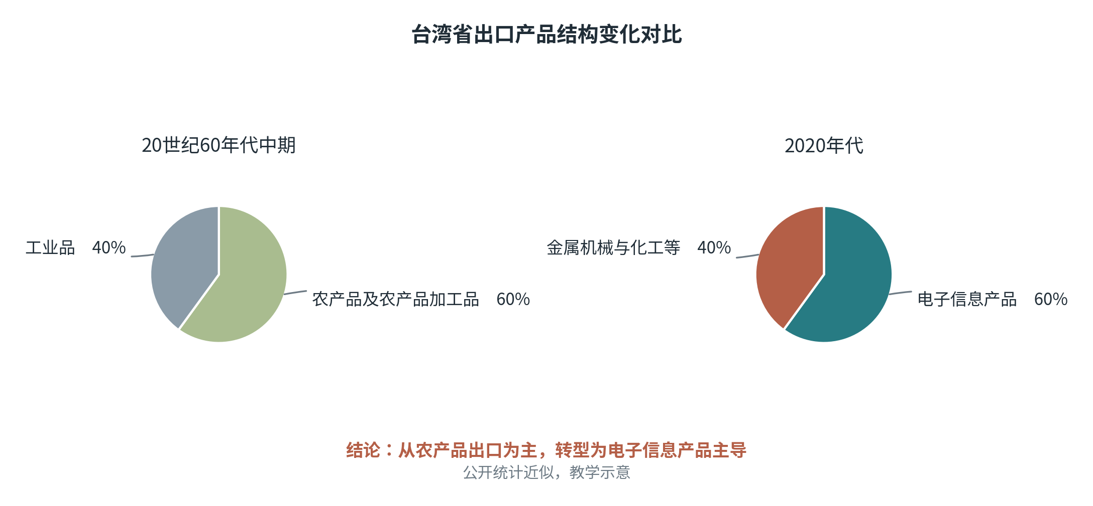
7.4 祖国的神圣领土——台湾省 · 图示
学科专业图示（教学示意）
台湾省出口产品结构变化对比
双饼图对比：台湾省出口产品结构变化。
地理 · 节级精细课件 ｜ 九科教辅规范包 v1.0 ｜ 224 / 256

Slide 225
第七章 · 南方地区 · 小结与出口
先复述小结，再独立完成出口题
本节小结（学生能复述）
7.1 南方湿热两指标：1 月 0℃ 以上、年降水 800 毫米以上；红壤酸瘦黏、对策一一配；成都…
7.2 长三角江海交汇：长江轴线＋沿海轴线＋铁路轴线汇于上海；辐射三箭头带动城市群，同城效应靠交通…
7.3 港澳人多地少，“上天入海”扩空间；香港金融航运贸易、澳门旅游多元化；从“前店后厂”到湾区联…
7.4 台湾范围三组：台湾岛＋澎湖列岛＋钓鱼岛；北回归线分热带亚热带，山地垂直分异育出“天然植物园…
章出口自检
依据台湾岛地形图与北回归线位置，解释岛上河流短急、树种丰富两个现象的原因。
地理 · 节级精细课件 ｜ 九科教辅规范包 v1.0 ｜ 225 / 256

Slide 226
18
八年级下 · 中国地理 ｜ 考查：干旱成因链与景观递变、绿洲农业与西气东输，重点考“据图说因果”
第八章 西北地区
西北地区：干旱统摄下的草原、绿洲与宝地
8.1 自然特征与农业
8.2 干旱的宝地——塔里木盆地
本章 2 节 ｜ 每节：讲解 → 例题 → 练习

Slide 227
8.1 自然特征与农业 · 讲解
八年级下 第八章
导入 从呼伦贝尔草原到塔克拉玛干沙漠，自驾向西一千多千米，窗外从“风吹草低”变成“黄沙漫漫”——景观在“换装”，降水在说话。
核心术语
· 干旱
· 草原和荒漠
读图沿“成因链＋景观带”两线走：成因链从两个框起步——深居内陆距海远＋山岭重重阻隔→海洋水汽难达→干旱；景观带自东向西描色——温带草原（呼伦贝尔）→荒漠草原→荒漠（塔克拉玛干沙漠），对应降水约 400→200→50 毫米递减（教学示意）。
为什么瓜果特别甜？干旱区云量少、光照强、昼夜温差大——白天高温强光制造大量糖分，夜间低温呼吸消耗少，糖分得以积累；绿洲农业两靠：靠冰雪融水灌溉、靠温差提质。坎儿井以地下暗渠输水减少蒸发，是顺应干旱的输水智慧。
易错点：干旱的根源是海陆位置，滥垦滥牧只是加剧荒漠化；坎儿井是防蒸发不是防洪。人地落点：西北的水账决定人口与城镇的分布上限——草场轮牧、绿洲节水、防沙治沙，开发利用必须以水定地、以水定城。
· 灌溉农业
· 绿洲农业
· 昼夜温差
易错警示
✗ 西北干旱只答“不下雨”（要追到海陆位置）
✗ 坎儿井是为了防洪（实为减少蒸发的输水工程）
地理 · 节级精细课件 ｜ 九科教辅规范包 v1.0 ｜ 227 / 256

Slide 228
8.1 自然特征与农业 · 例题
分步解析（教师带练）
例题 析图题：西北地区景观带递变图显示：自东向西年降水量约 400 毫米→200 毫米→50 毫米，景观依次为温带草原→荒漠草原→荒漠；图下注：新疆绿洲依赖高山冰雪融水与地下水灌溉，坎儿井以地下暗渠输水。①写出植被自东向西的变化规律；②解释该规律的形成原因；③判断“坎儿井是为了防洪而建”。
1
第一步：按方向读规律——自东向西：草原→荒漠草原→荒漠。
2
第二步：成因链——自东向西距海越来越远＋山岭阻隔→降水自东向西递减→植被相应递变。
3
第三步：坎儿井功能核查——地下输水避开强日照与大风，减少蒸发，属节水输水工程。
解答 ①植被自东向西依次为：温带草原→荒漠草原→荒漠；②原因：西北地区自东向西距海越来越远，加之山岭重重阻隔，海洋湿润气流难以到达，年降水量自东向西由约 400 毫米递减到 50 毫米以下，植被随水分条件递变；③错误——坎儿井通过地下暗渠引高山冰雪融水，避免强日照与大风造成的蒸发损耗，是适应干旱环境的节水输水工程，不是防洪工程。判定标准：方向与规律对应、成因链完整（距离＋阻隔→降水→植被）、坎儿井功能改对。
地理 · 节级精细课件 ｜ 九科教辅规范包 v1.0 ｜ 228 / 256

Slide 229
8.1 自然特征与农业 · 独立练习
先独立完成，再对照教师手册自评
练习 1 判断并改正：①西北地区干旱的原因是当地人们滥砍滥伐；②河套平原、宁夏平原发展灌溉农业的水源主要来自黄河。
练习 2 综合题：西北牧区与河套灌溉农业区相邻。①各用一条因果链说明两类生产方式的自然依据；②河套平原引黄河水灌溉，若灌溉不当会出现什么生态问题？③为该区农业可持续发展提一条用水建议。
变式挑战（选做） 变式：西北地区自东向西年降水量约 400→200→50 毫米（教学示意）。①写出景观的对应变化；②解释递减的原因；③判断“荒漠的出现是人为破坏造成的”是否准确。 提示：降水量每降一档，植被就换一套；先想水汽从东边来为什么越来越少。
完成后对照教师手册自评；答案与判定标准见 course.json · answer_text（不在放映页）
地理 · 节级精细课件 ｜ 九科教辅规范包 v1.0 ｜ 229 / 256

Slide 230
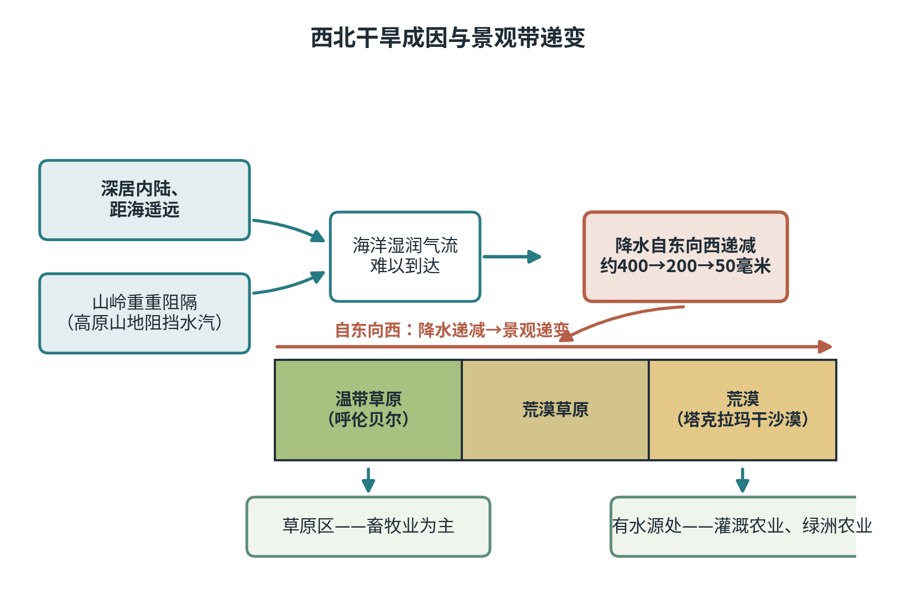
8.1 自然特征与农业 · 图示
学科专业图示（教学示意）
西北干旱成因与景观带递变
画西北干旱成因与景观递变链：起点两个框“深居内陆、距海遥远”+“山岭重重阻隔（高原山地阻挡水汽）”→箭头“海洋湿润气流难以到达”→中框“降水自东向西递减（约400毫米→200毫米→50毫米）”→三段色带景观：东部温带草原（呼伦贝尔）→中…
地理 · 节级精细课件 ｜ 九科教辅规范包 v1.0 ｜ 230 / 256

Slide 231
8.2 干旱的宝地——塔里木盆地 · 讲解
八年级下 第八章
导入 塔里木盆地的城镇像一圈项链，挂在盆地边缘——珠子为什么不在中间，也不在山脊上？水说了算。
核心术语
· 塔克拉玛干沙漠
· 绿洲
盆地结构图三要素定位：高山环抱（天山、昆仑山）、沙漠居中（塔克拉玛干沙漠，我国最大沙漠）、绿洲沿盆地边缘成环状；城镇与交通线串联绿洲同样成环。读图先找水：高山冰雪融水在山麓出露处，就是绿洲、城镇、公路所在。
为什么分布成环？水决定一切：冰雪融水与地下水沿山麓出露→绿洲分布在盆地边缘→人口城镇依附绿洲→交通线串联城镇成环状。西气东输按“资源—市场”连线：盆地天然气丰富而本地需求小，东部需求大——管道把两端接通，一管两利。
易错点：人口不在盆地中心（中心是沙漠）；西气东输不只利好东部（西部也获资金、就业与基建）。人地落点：沙漠公路两侧种植植被带、保护塔里木河下游胡杨林——资源开发与生态防护同步，绿洲的存续是发展的前提。
· 西气东输
· 环状分布
易错警示
✗ 认为人口集中在盆地中心（绿洲在边缘）
✗ 西气东输只利好东部（西部也获资金与就业）
地理 · 节级精细课件 ｜ 九科教辅规范包 v1.0 ｜ 231 / 256

Slide 232
8.2 干旱的宝地——塔里木盆地 · 例题
分步解析（教师带练）
例题 析图题：塔里木盆地示意图显示：盆地周围被天山、昆仑山环抱，中部为塔克拉玛干沙漠，绿洲与城镇、公路均沿盆地边缘呈环状分布；西气东输管道自盆地向东延伸至东部地区。①解释绿洲分布在盆地边缘的原因；②说明城镇与交通线呈环状分布的原因；③从东西两方分别说明西气东输的益处。
1
第一步：找水源——高山冰雪融水沿山麓下渗或出露，形成绿洲。
2
第二步：城镇靠水而建、交通串联城镇→环状格局与绿洲同因。
3
第三步：双赢各写一条——西部：变资源优势为经济优势（收入、就业、基础设施）；东部：缓解能源紧张、优化能源结构、改善环境。
解答 ①盆地边缘的山麓地带有高山冰雪融水和地下水出露，水源较充足，孕育了绿洲，故绿洲沿盆地边缘分布；②绿洲是人口与城镇的载体，交通线需串联各城镇，因此城镇、交通线随绿洲呈环状分布于盆地边缘；③西气东输使西部地区天然气资源得到开发，将资源优势转化为经济优势，增加财政收入与就业并带动基础设施发展；同时缓解东部地区能源供应紧张，天然气作为清洁能源还有利于改善东部的大气环境——东西双赢。判定标准：绿洲归因“水源出露”、环状与水源同因、双赢两面齐全。
地理 · 节级精细课件 ｜ 九科教辅规范包 v1.0 ｜ 232 / 256

Slide 233
8.2 干旱的宝地——塔里木盆地 · 独立练习
先独立完成，再对照教师手册自评
练习 1 判断：①塔里木盆地的人口和城镇主要集中在盆地中心的沙漠里；②西气东输工程只对东部地区有利。
练习 2 综合题：西气东输被称为“能源大动脉”。①从西部与东部各写一条收益；②说明管道选线为什么尽量避开大规模流动沙丘与生态脆弱区；③若东部用气量激增，西部气田面临什么压力？如何化解？
变式挑战（选做） 变式：塔里木盆地某县城坐落在盆地北缘绿洲上。①解释该县城选址的两个自然条件；②判断“县城整体迁往盆地中心的沙漠更有发展空间”是否合理；③西气东输给该县城带来什么机会？ 提示：绿洲县城的命脉是水；盆地中心最缺的恰恰是什么？
完成后对照教师手册自评；答案与判定标准见 course.json · answer_text（不在放映页）
地理 · 节级精细课件 ｜ 九科教辅规范包 v1.0 ｜ 233 / 256

Slide 234
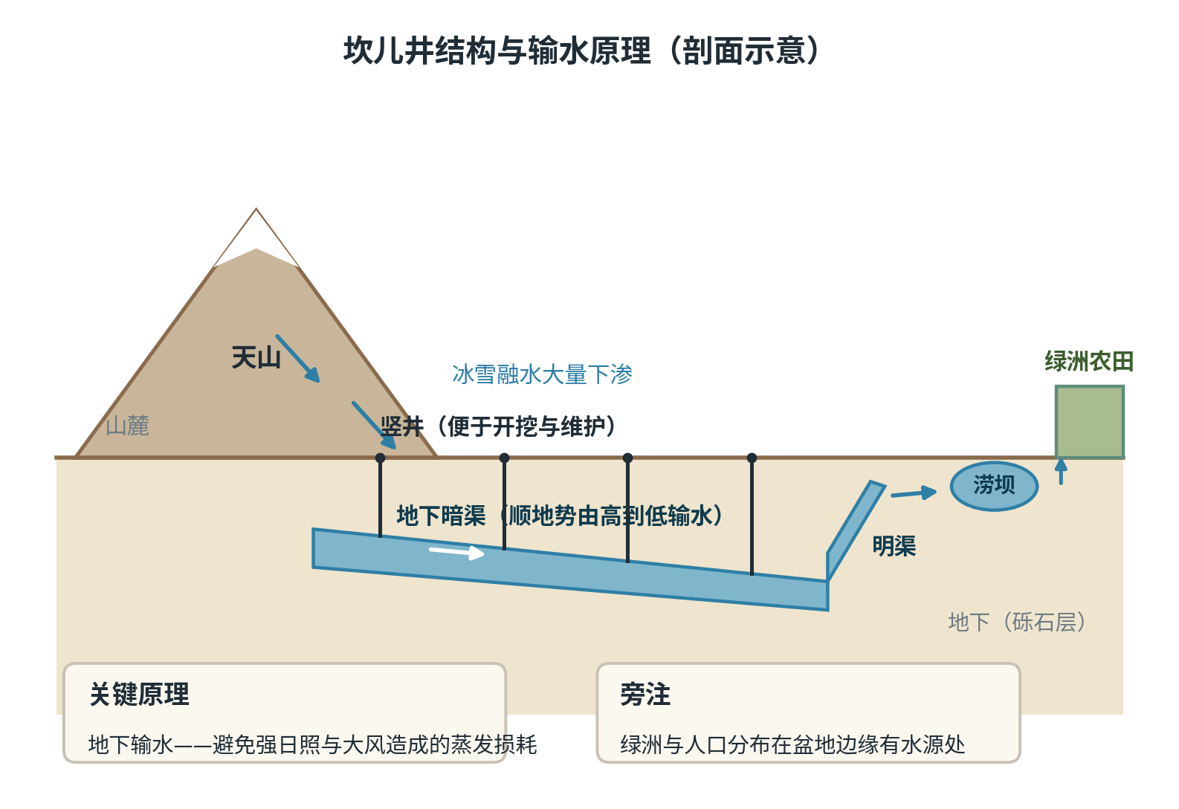
8.2 干旱的宝地——塔里木盆地 · 图示
学科专业图示（教学示意）
坎儿井结构与输水原理
画坎儿井剖面示意：左侧天山山麓带（高山冰雪融水大量下渗入地下），地下暗渠顺地势由高向低输水，沿途每隔一定距离打一口竖井（便于开挖与后期维护），暗渠末端接明渠，引入涝坝（蓄水池）灌溉绿洲农田。
地理 · 节级精细课件 ｜ 九科教辅规范包 v1.0 ｜ 234 / 256

Slide 235
第八章 · 西北地区 · 小结与出口
先复述小结，再独立完成出口题
本节小结（学生能复述）
8.1 西北干旱两因：深居内陆＋山岭阻隔；自东向西降水递减、景观草原→荒漠草原→荒漠；绿洲靠冰雪融…
8.2 塔里木盆地：高山环抱、沙漠居中、绿洲环边——水决定城镇与交通的环状格局；西气东输一管两利，…
章出口自检
依据西北地区年降水量分布图，说出植被自东向西的变化规律并解释成因。
地理 · 节级精细课件 ｜ 九科教辅规范包 v1.0 ｜ 235 / 256

Slide 236
19
八年级下 · 中国地理 ｜ 考查：高寒对自然环境与生产生活的影响推导、三江源生态保护意义
第九章 青藏地区
青藏地区：高寒塑造的独特自然与人文
9.1 自然特征与农业
9.2 高原湿地——三江源地区
本章 2 节 ｜ 每节：讲解 → 例题 → 练习

Slide 237
9.1 自然特征与农业 · 讲解
八年级下 第九章
导入 这里 7 月也可能飘雪，牦牛驮着货物慢慢翻山——“高寒”两个字，如何像多米诺骨牌一样推倒出整个青藏？
核心术语
· 高寒
· 三江源
读图抓总开关“海拔高”（平均 4000 米以上），沿四条箭头追踪：气温低→雪山冰川；冰川融水→三江之源；高寒草甸→牦牛藏绵羊；热量不足→种植业退居河谷（雅鲁藏布江谷地、湟水谷地）。因果网络从中心向外读，一因多果。
为什么种植业只在河谷？气温随海拔升高而降低，反之河谷海拔较低、热量较充足，加之灌溉水源充足、地形较平缓土壤较好，青稞、小麦得以成熟；高寒牧区的牦牛毛长耐寒、体矮善驮、耐低氧，是环境筛选出的“高原之舟”。
易错点：高寒因地势不因纬度（青藏纬度中低）；河谷种植业地位重要，青藏不是只有牧业。人地落点：高寒环境生态脆弱、草场载畜量有限——控制载畜、河谷集约种植、生态优先，是青藏高原人地关系的铁律。
· 河谷农业
· 牦牛
· 雪线
易错警示
✗ 青藏只能发展牧业（河谷种植业地位重要）
✗ 把高寒归因于纬度高（主因地势高）
地理 · 节级精细课件 ｜ 九科教辅规范包 v1.0 ｜ 237 / 256

Slide 238
9.1 自然特征与农业 · 例题
分步解析（教师带练）
例题 析图题：青藏高原“高寒”因果网络图中心为“平均海拔 4000 米以上”，向外辐射四条箭头分别指向：雪山连绵冰川广布；三江源“中华水塔”；高寒牧业（牦牛、藏绵羊）；河谷农业（雅鲁藏布江谷地、湟水谷地）。①解释青藏地区“高寒”的主导因素；②说明种植业分布在河谷的原因；③判断“青藏高原寒冷是因为纬度高”。（图见本节图示页）
1
第一步：抓中心框——所有现象的统一驱动是海拔高，气温随海拔升高而降低。
2
第二步：河谷归因三条件——海拔较低热量相对充足＋灌溉水源充足（河水与冰雪融水）＋地形较平缓、土壤较好。
3
第三步：辨析纬度与海拔——青藏大部分位于中低纬度，寒冷与纬度无关。
解答 ①主导因素是地势（海拔）：青藏高原平均海拔 4000 米以上，气温随海拔升高而降低，形成高寒环境，并由此派生出雪山冰川、大河之源、高寒牧业与河谷农业等现象；②种植业分布在雅鲁藏布江谷地、湟水谷地等河谷地带，因为河谷海拔较低、气温较高（热量较充足），且灌溉水源充足、地形较平缓，能满足农作物生长需求；③错误——青藏地区地处中低纬度，寒冷的主导因素是地势高而非纬度高。判定标准：主导因素落到“地势／海拔”、河谷三条件齐全、纬度海拔分清。
地理 · 节级精细课件 ｜ 九科教辅规范包 v1.0 ｜ 238 / 256

Slide 239
9.1 自然特征与农业 · 独立练习
先独立完成，再对照教师手册自评
练习 1 判断：①青藏地区只能发展畜牧业，不能发展种植业；②牦牛毛长皮厚、体矮身健，适应高寒环境，被称为“高原之舟”。
练习 2 综合题：从“高寒”出发推导青藏高原四个地理现象：①雪山连绵冰川广布；②三江源成为“中华水塔”；③高寒牧业；④河谷农业。每个现象写出与“海拔高”相连的因果链。
变式挑战（选做） 变式：拉萨（海拔约 3650 米）1 月均温约 −1.5℃，夏季凉爽；同纬度的武汉 1 月约 4℃、夏季酷热（教学示意）。①解释拉萨冬夏气温特点的成因；②判断“拉萨寒冷是因为纬度高”是否正确；③该特点对拉萨发展什么产业有利？ 提示：两地纬度相近，气温差异只能来自另一个因素——海拔。
完成后对照教师手册自评；答案与判定标准见 course.json · answer_text（不在放映页）
地理 · 节级精细课件 ｜ 九科教辅规范包 v1.0 ｜ 239 / 256

Slide 240
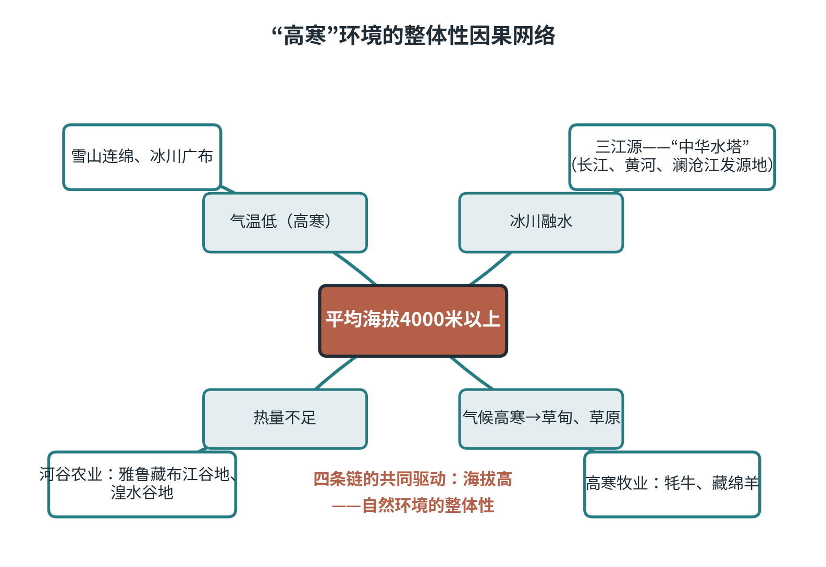
9.1 自然特征与农业 · 图示
学科专业图示（教学示意）
“高寒”环境的整体性因果网络
画青藏高原“高寒”整体性因果网络：中心框“平均海拔4000米以上”，向外辐射四条箭头：①气温低（高寒）→雪山连绵、冰川广布；②冰川融水→长江、黄河、澜沧江发源地（三江源“中华水塔”）；③气候高寒→高寒草甸与草原→牦牛、藏绵羊等适应物种（…
地理 · 节级精细课件 ｜ 九科教辅规范包 v1.0 ｜ 240 / 256

Slide 241
9.2 高原湿地——三江源地区 · 讲解
八年级下 第九章
导入 长江、黄河、澜沧江——三条大河共用一个源头，这片湿地被称为“中华水塔”。水塔若干了，谁来“续水”？
核心术语
· 中华水塔
· 高原湿地
读图点名三江：长江、黄河、澜沧江均发源于青海三江源；湿地价值三卡对应功能——涵养水源（固体水库补给大河）、调蓄洪水（削减洪峰）、维护生物多样性（藏羚羊等特有物种栖息地）。读图先认“源”再谈“流”，源区状况决定大河命运。
为什么水塔在“漏水”？两因叠加：全球变暖→冰川退缩、冻土退化、湿地萎缩；人类活动→过度放牧使草场退化、盗猎使藏羚羊一度锐减。措施对因配置：退牧还草、禁猎禁伐对应人类活动因素；三江源国家公园整体保护应对系统性问题。
易错点：保护不是封禁一切活动（合理利用与保护并存）；湿地减少不只是自然变化（人为常是主因）。人地落点：三江源关系下游数亿人用水安全——生态补偿、牧民转产管护，让守护者受益，保护才可持续。
· 生态恶化
· 三江源国家公园
易错警示
✗ 把保护理解为封禁一切活动（合理利用与保护并存）
✗ 湿地减少只归因自然变化
地理 · 节级精细课件 ｜ 九科教辅规范包 v1.0 ｜ 241 / 256

Slide 242
9.2 高原湿地——三江源地区 · 例题
分步解析（教师带练）
例题 析图题：三江源地区资料显示：长江、黄河、澜沧江发源于此；湿地具有涵养水源、调蓄洪水、维护生物多样性的功能；近年出现冰川退缩、草场退化、藏羚羊等物种一度锐减。①说明三江源“中华水塔”称号的含义；②写出三江源生态恶化的自然与人为原因各一条；③将下列措施与原因对应：退牧还草、禁猎、设立三江源国家公园。
1
第一步：解释称号——三条大河均发源于此，冰川雪山与湿地源源补给，像水塔一样向下游供水。
2
第二步：两因分栏——自然：全球气候变暖导致冰川退缩、湿地萎缩；人为：过度放牧、盗猎等破坏草场与物种。
3
第三步：措施对因——退牧还草对过度放牧，禁猎对盗猎，国家公园对整体性保护。
解答 ①三江源是长江、黄河、澜沧江的发源地，雪山冰川广布、湖泊湿地众多，源源不断地为大江大河提供水源，如同“中华水塔”，关系下游数亿人口的用水安全；②自然原因：全球气候变暖，冰川不断退缩、湖泊湿地萎缩；人为原因：过度放牧导致草场退化，盗猎使藏羚羊等珍稀动物锐减（各答一条即可）；③退牧还草对应过度放牧导致的草场退化；禁猎对应盗猎导致的物种减少；设立三江源国家公园是从体制上对水源地与生态系统实施整体保护、系统修复。判定标准：称号含义落到“发源地＋补给”、两因各一条、措施与原因对应无错位。
地理 · 节级精细课件 ｜ 九科教辅规范包 v1.0 ｜ 242 / 256

Slide 243
9.2 高原湿地——三江源地区 · 独立练习
先独立完成，再对照教师手册自评
练习 1 判断：①保护三江源就是要禁止一切人类活动；②三江源湿地减少只是全球变暖的自然结果。
练习 2 综合题：全球变暖与三江源冰川退缩之间是什么关系？①写出因果链；②说明冰川退缩对三条大河下游的长远影响；③从国家层面提一条应对策略。
变式挑战（选做） 变式：三江源某牧民家庭签订退牧还草协议，转任生态管护员。①该措施针对什么问题？②退牧对草场与河流下游各有什么好处？③判断“设立国家公园就是禁止一切人类活动”是否正确。 提示：过度放牧是草场退化的直接推手；草场好了，河流的水会怎样？
完成后对照教师手册自评；答案与判定标准见 course.json · answer_text（不在放映页）
地理 · 节级精细课件 ｜ 九科教辅规范包 v1.0 ｜ 243 / 256

Slide 244
第九章 · 青藏地区 · 小结与出口
先复述小结，再独立完成出口题
本节小结（学生能复述）
9.1 青藏一切现象的总开关是“海拔高”：高寒→冰川、中华水塔、高寒牧业、河谷农业四箭齐发；高寒因…
9.2 三江源＝长江、黄河、澜沧江之源＝“中华水塔”；湿地三价值：涵养水源、调蓄洪水、维护生物多样…
章出口自检
依据青藏地区地形图与气温垂直变化资料，解释雅鲁藏布江谷地发展种植业的原因。
地理 · 节级精细课件 ｜ 九科教辅规范包 v1.0 ｜ 244 / 256

Slide 245
20
八年级下 · 中国地理 ｜ 考查：以图表考查发展成就与人均口径辨析，开放题考全球责任表达
第十章 中国在世界中
把中国放回世界：发展成就、国情定位与全球担当
10.1 发展成就与基本国情
10.2 责任担当与全球合作
本章 2 节 ｜ 每节：讲解 → 例题 → 练习

Slide 246
10.1 发展成就与基本国情 · 讲解
八年级下 第十章
导入 粗钢产量占全球一半多、高铁里程占全球七成——这些“世界第一”能否直接证明中国已是发达国家？先把两个口径摆上桌。
核心术语
· 基本国情
· 发展中国家
统计图读法先分口径：总量口径（粗钢约占世界 54%、高铁运营里程约 70%、发电量约 31%、谷物约 24%，教学示意）与人均口径（人均 GDP 居世界中游）分栏读——任何结论都必须注明用的是哪个口径。区域协调四战略对图落位四大板块。
为什么“总量领先、人均不高”并存？总量体现规模优势（产业体系完整、基础设施雄厚），人均被 14 亿多人口摊薄，且区域发展不平衡、城乡差距仍存——综合判断必须多指标交叉：总量、人均、产业结构、公共服务，一个都不能少。
易错点：总量领先不等于发达国家；单一指标不能给国家定位。人地落点：中国仍是世界上最大的发展中国家——发展不平衡不充分是基本国情，区域协调战略正是让人地关系在国土空间上趋于均衡。
· 区域协调发展战略
易错警示
✗ 总量领先即发达国家
✗ 用单一指标给国家发展水平下结论
地理 · 节级精细课件 ｜ 九科教辅规范包 v1.0 ｜ 246 / 256

Slide 247
10.1 发展成就与基本国情 · 例题
分步解析（教师带练）
例题 析图题：统计图显示：中国粗钢产量约占世界 54%、汽车产量约 32%、发电量约 31%、谷物约 24%、高铁运营里程约 70%；另一资料显示：中国人均 GDP 居世界中游水平。①用两个口径概括中国的国情定位；②判断“中国多项工农业产品产量世界第一，说明中国已是发达国家”；③写出我国区域协调发展的四大战略。
1
第一步：分列两口径——总量口径（多项世界第一）与人均口径（人均 GDP 世界中游）。
2
第二步：交叉判定——总量领先＋人均不高→最大的发展中国家。
3
第三步：四战略按区域板块对图报出。
解答 ①总量口径：我国许多工农业产品产量和基础设施规模居世界第一；人均口径：人均 GDP 仍处于世界中游（中等偏上）水平——我国是世界上最大的发展中国家；②错误——判断一国发展水平要看总量与人均双口径及产业结构等综合指标，我国虽总量领先，但人均水平、发展不平衡不充分等问题仍存在，还不能称为发达国家；③西部大开发、东北全面振兴、中部崛起、东部率先发展。判定标准：双口径并用、判定结论落在“最大发展中国家”、四战略完整。
地理 · 节级精细课件 ｜ 九科教辅规范包 v1.0 ｜ 247 / 256

Slide 248
10.1 发展成就与基本国情 · 独立练习
先独立完成，再对照教师手册自评
练习 1 判断：①中国 GDP 总量已居世界第二，所以中国是发达国家；②“人均不高”说明中国没有任何优势领域。
练习 2 综合题：有媒体称“中国高铁里程占世界七成，已是发达国家”。①指出该论证的口径错误；②写出完整的判断方法；③用区域协调发展战略说明中国“发展不平衡”的表现。
变式挑战（选做） 变式：用成就数据（粗钢约 54%、汽车产量约 32%、发电量约 31%、谷物约 24%、高铁里程约 70%，教学示意）：①找出占比最高与相对最低的项目；②仅凭这组数据能否断定中国是发达国家？说明理由；③补一个必须同时查看的指标。 提示：五个百分比先排序；“发达”的判断卡在哪个口径上？
完成后对照教师手册自评；答案与判定标准见 course.json · answer_text（不在放映页）
地理 · 节级精细课件 ｜ 九科教辅规范包 v1.0 ｜ 248 / 256

Slide 249
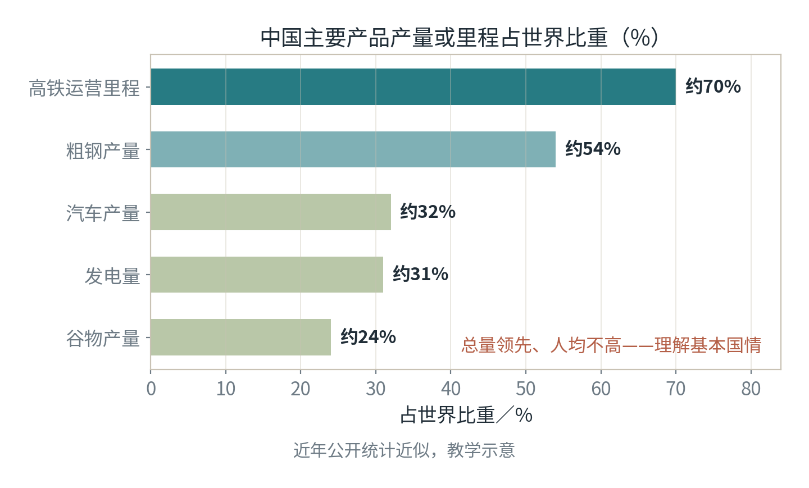
10.1 发展成就与基本国情 · 图示
学科专业图示（教学示意）
中国主要产品产量占世界比重
条形图：中国主要产品产量或里程占世界比重（%）。
地理 · 节级精细课件 ｜ 九科教辅规范包 v1.0 ｜ 249 / 256

Slide 250
10.2 责任担当与全球合作 · 讲解
八年级下 第十章
导入 2030 碳达峰、2060 碳中和——两个年份的承诺背后，是“地球村”里一个大国的行动清单。
核心术语
· 碳达峰
· 碳中和
读双碳时间轴两点定位：2030 年前碳达峰（排放达峰后下降）、2060 年前碳中和（排放与吸收平衡）——先达峰、后中和，顺序不能颠倒。“一带一路”五通清单逐项核对：政策沟通、设施联通、贸易畅通、资金融通、民心相通。全球议题配中国行动：气候—双碳、减贫—脱贫攻坚与合作、卫生—援外医疗。
为什么大国要承担全球责任？气候变化、公共卫生等议题超越国界，任何一国都无法独善其身；中国的发展得益于开放合作，也须以行动维护全球公共产品——合作共赢不是单向付出：中国在合作中同样获得市场、技术与国际影响力。
易错点：国际责任不是“只有付出”；认为全球问题与个人无关是错觉。人地落点：从国家双碳到个人绿色出行、垃圾分类，人类命运共同体把“地球村”的每个成员连在一条责任链上——地理学习的终点，是全球视野下的公民行动。
· 共建一带一路
· 人类命运共同体
易错警示
✗ 把国际责任当成只有付出（合作共赢是双向的）
✗ 认为全球问题与个人无关
地理 · 节级精细课件 ｜ 九科教辅规范包 v1.0 ｜ 250 / 256

Slide 251
10.2 责任担当与全球合作 · 例题
分步解析（教师带练）
例题 析图题：中国参与全球治理示意图：中心为“人类命运共同体”；上方时间轴标注“2030 年前实现碳达峰→2060 年前实现碳中和”；左侧为“共建一带一路”五通清单；右侧为全球议题合作（气候变化、减贫、公共卫生）。①按时间先后写出双碳目标；②写出“一带一路”五通；③判断“中国承担国际责任只是单方面付出”。
1
第一步：时间轴排序——先碳达峰（2030 年前）、后碳中和（2060 年前）。
2
第二步：五通逐项报出——政策、设施、贸易、资金、民心。
3
第三步：用“合作共赢”纠正单方付出论——列举双向收益。
解答 ①中国承诺 2030 年前实现碳达峰，2060 年前实现碳中和（先达峰、后中和）；②“一带一路”合作包括：政策沟通、设施联通、贸易畅通、资金融通、民心相通；③错误——中国参与全球治理是合作共赢的过程：在对外合作中，中国也获得发展机遇、技术与市场，国际影响力提升；同时全球性问题的解决符合包括中国在内的各国共同利益，绝非单方面付出。判定标准：两个年份与顺序准确、五通齐全、能写出双向收益。
地理 · 节级精细课件 ｜ 九科教辅规范包 v1.0 ｜ 251 / 256

Slide 252
10.2 责任担当与全球合作 · 独立练习
先独立完成，再对照教师手册自评
练习 1 判断：①全球气候变暖是各国政府的事，与中学生没有关系；②举一例说明中学生可以参与建设“人类命运共同体”的具体行动。
练习 2 综合题：结合全册所学，为“人类命运共同体”写一段约 80 字的阐释：①至少用到一个本册地理事实（如全球气候联动、国际经济合作、极地保护）；②说明地理学习与公民行动的关系。
变式挑战（选做） 变式：某企业宣称“2035 年实现碳中和”。①区分“碳达峰”与“碳中和”的含义；②对照国家双碳时间轴说明该企业目标应如何摆位；③为该企业写一条符合国家节奏的目标表述。 提示：先分清两个概念——达峰是“到顶”，中和是“抵消归零”。
完成后对照教师手册自评；答案与判定标准见 course.json · answer_text（不在放映页）
地理 · 节级精细课件 ｜ 九科教辅规范包 v1.0 ｜ 252 / 256

Slide 253
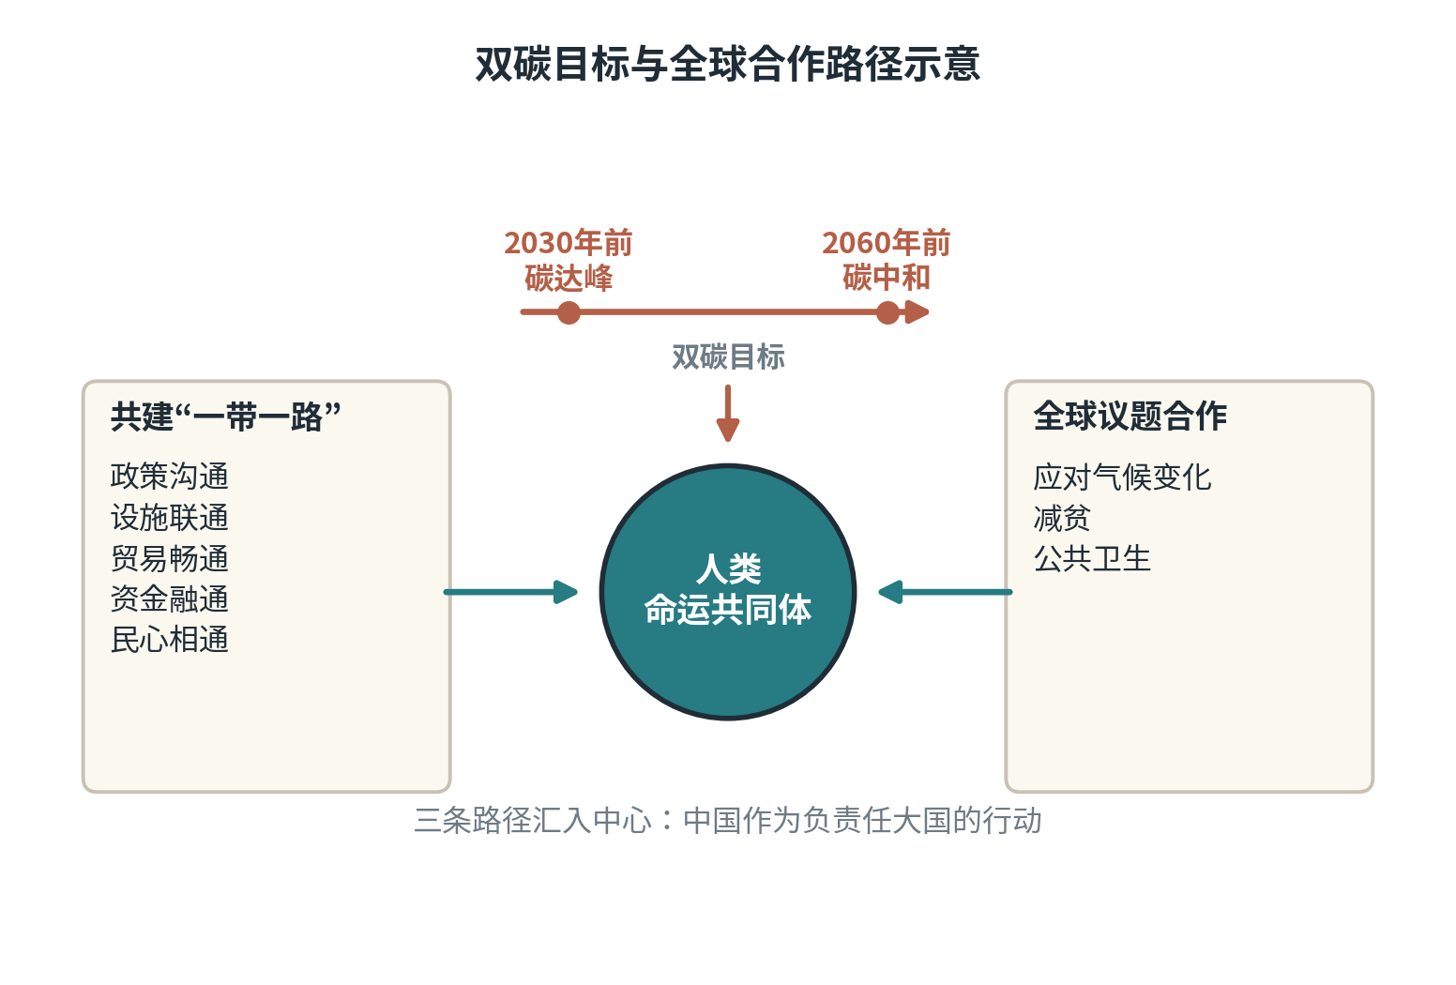
10.2 责任担当与全球合作 · 图示
学科专业图示（教学示意）
双碳目标与全球合作路径示意
画中国参与全球治理示意：中心圆“人类命运共同体”。
地理 · 节级精细课件 ｜ 九科教辅规范包 v1.0 ｜ 253 / 256

Slide 254
第十章 · 中国在世界中 · 小结与出口
先复述小结，再独立完成出口题
本节小结（学生能复述）
10.1 读成就图先分口径：总量多项第一、人均仍处中游——最大的发展中国家；区域协调四战略对图落位；…
10.2 双碳两步走：2030 前达峰、2060 前中和；“一带一路”五通促合作；地球村里没有旁观者…
章出口自检
依据中国主要工农业产品占世界比重图与人均GDP位次资料，用一句话概括中国的国家定位并给出两条证据。
地理 · 节级精细课件 ｜ 九科教辅规范包 v1.0 ｜ 254 / 256

Slide 255
考试聚焦
章章有侧重
七年级上 第一章 经纬网定位与地球运动（昼夜交替、直射点、五带）是读…
八年级上 第一章 疆域四至、省级行政区位置轮廓、人口分布线与民族分布…
七年级上 第二章 比例尺换算、方向判定与等高线五部位判读是选择题高频…
八年级上 第二章 三级阶梯、温度带干湿区、长江黄河水文与灾害分布是全…
七年级上 第三章 七大洲四大洋位置轮廓与板块边界判读（张裂/碰撞）必…
八年级上 第三章 土地与水资源的分布、水土配置错位及解决措施（南水北…
七年级上 第四章 气温曲线降水柱状图定型（以温定带、以水定型）与世界…
八年级上 第四章 铁路干线选线与运输方式选择、农业因地制宜、工业基地…
七年级上 第五章 人口分布图判读与自然增长率计算、聚落与环境关系的主…
八年级下 第五章 四大区域分界线画图与秦岭—淮河一线多重意义，综合题…
七年级上 第六章 用人均GDP、产业结构等多指标判断发展水平，辨析南…
八年级下 第六章 东北农业条件、黄土高原水土流失因果与治理、北京城市…
七年级下 第七章 大洲位置、地形与河流流向互推、气候类型成因归纳，重…
八年级下 第七章 长三角区位与辐射带动、港澳与内地合作、台湾自然环境…
七年级下 第八章 区域位置意义（马六甲、霍尔木兹）、气候定型与资源输…
八年级下 第八章 干旱成因链与景观递变、绿洲农业与西气东输，重点考“…
七年级下 第九章 国家地理特征的因果表述：日本临海工业、俄罗斯大陆性…
八年级下 第九章 高寒对自然环境与生产生活的影响推导、三江源生态保护…
七年级下 第十章 两极自然环境差异比较与极地科考、环保意义，多用对比…
八年级下 第十章 以图表考查发展成就与人均口径辨析，开放题考全球责任…
地理 · 节级精细课件 ｜ 九科教辅规范包 v1.0 ｜ 255 / 256

Slide 256
学科出口自检（独立完成）
合上课本完成以下任务；评价标准在教师手册（course.json），先独立作答再对照自评。
1
七年级上 在空白世界板块示意图上，判断地中海、红海、安第斯山脉各处于什么板块边界，并预测其面积或高度的未来趋势。
2
七年级下 对比日本与俄罗斯的工业分布图，说出两国工业布局差异，并分别从资源与交通角度加以解释。
3
八年级下 依据台湾岛地形图与北回归线位置，解释岛上河流短急、树种丰富两个现象的原因。
薄弱分支：讲解页回看对应节；例题卡壳 → 回例题页跟步骤重做；练习出错 → 找教师按提示阶梯重做。

